Slide 1
Организация и проведение закупочного процесса
Бижоев Бетал Муратович

Slide 2



Единая регламентация закупок
44-ФЗ
223-ФЗ
нормы
Положение
о закупках
правила
ЗАКАЗЧИК
Регламент
электронной
площадки
механизм
ОПЕРАТОР ЭП
УЧАСТНИК
критерии
Извещение и
документация
о закупке
ЗАКАЗЧИК

Slide 3
Единая экосистема:
БЛОКИ РАБОТЫ В РАМКАХ ГОСЗАКАЗА
Планирование Формирование цены Размещение Заключение контракта Исполнение контракта
44-ФЗ
ВЕСЬ ЦИКЛ ОТ ФОРМИРОВАНИЯ ПЛАНОВ ДО ПОЛНОГО ИСПОЛНЕНИЯ

Slide 4
Этапы развития контрактной системы
Создание полноценной контрактной системы
Упорядочива-ние институцио-нальных правил
Формализация
Электронизация
Цифровизация

Slide 5
Порядок работы в ЕИС

Slide 6

Перерегистрация в течении 2022 года
В соответствии с требованиями Приказа № 39н Казначейства России от 10.12.2021 года все пользователи, которые были зарегистрированы в Единой информационной системе в сфере закупок (далее — ЕИС в сфере закупок), должны пройти перерегистрацию в ЕИС в сфере закупок (назначить новые полномочия пользователям организации) до 01.01.2023 г.

Slide 7
Способы закупки: новая классификация

Slide 8
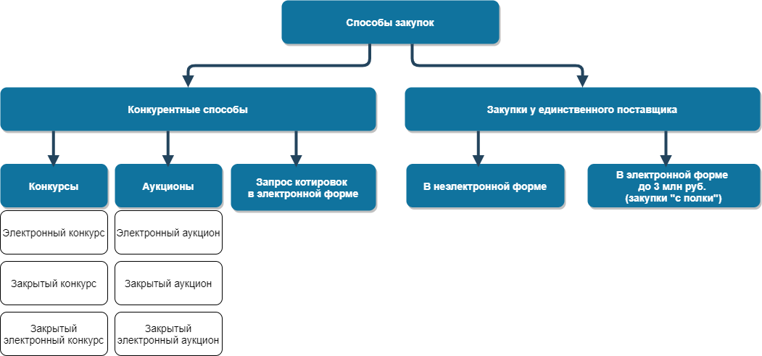

Slide 9
Конкурентные способы закупки
конкурсы (электронный конкурс, закрытый конкурс, закрытый электронный конкурс)
аукционы (электронный аукцион, закрытый аукцион, закрытый электронный аукцион)
электронный запрос котировок
Исключены:
конкурс с ограниченным участием;
двухэтапный конкурс;
запрос предложений;
неэлектронные конкурентные процедуры (конкурс, запрос котировок, запрос предложений), кроме закрытого конкурса и закрытого аукциона.

Slide 10
Способы определения поставщиков, проводимые в электронной форме
Статья 24. Способы определения поставщиков
(подрядчиков, исполнителей).
Конкурентные способы по 44-ФЗ
ЭА Электронный аукцион Статья 49 ЭК
Электронный конкурс
Статья 48
ЗК
Электронный запрос котировок
ЭК
(ч.19)
Статья 50
Электронный конкурс
ч.19 ст. 48
Неконкурентные способы по 44-ФЗ
ЭЗТ
Электронная закупка товаров (закупка у единственного поставщика)
Статья 93
Иные способы
Способы, предусмотренные ПП РФ от 01.07.2016 N 615 Способы, предусмотренные ПП РФ от 03.11.2016 N 1133

Slide 11
Выбор способа закупки
Условия применения всех способов закупки содержатся в статье 24 Закона 44-ФЗ.
Электронный аукцион* | Электронный конкурс* | Электронный запрос котировок | Закрытые способы
Заказчик обязан проводить аукцион при закупке ТРУ: включенных в перечень (РП РФ 471-р); включенных в доп. перечни, установленные ОИВ субъектов РФ (при закупке для нужд субъекта РФ). Заказчик вправе проводить аукцион при закупке ТРУ, не включенных в указанные перечни. Заказчик не вправе проводить аукцион на закупку услуг по организации отдыха детей и их оздоровления. | Заказчик вправе проводить конкурс при закупке любых ТРУ, кроме включенных в «аукционные» перечни. | Заказчик вправе проводить запрос котировок при закупке любых ТРУ (в том числе включенных в «аукционные» перечни), если: НМЦК не выше 3 млн руб.; их годовой объем не превышает 10% 20% СГОЗ или 100 млн руб. в отношении заказчика, СГОЗ которого в прошедшем календарном году был менее 500 млн руб. Независимо от этих ограничений заказчик вправе проводить ЗК в 8 случаях (ранее они применялись для запроса предложений). | Закрытые конкурентные процедуры используются при проведении закупок, связанных с гостайной, закупок услуг по страхованию, транспортировке, охране ценностей, закупок органов обороны и безопасности, закупках вооружения (закрытый перечень случаев – расширен в новой редакции). Закрытые способы могут применяться при закупке для нужд судов.
* условия не изменились

Slide 12
Извещения и заявки. Требования к участникам

Slide 13
Извещение о закупке (ст.42)
Извещение – основной документ закупки. Заполняется в структурированной форме.
Документация не составляется (кроме закрытых способов).
Единый состав информации и электронных документов для всех конкурентных способов закупки (статья 42 Закона 44-ФЗ).
Приложения в виде электронных документов:
Описание объекта закупки (ТЗ);
Обоснование НМЦК с указанием валюты;
Требования к составу заявки и инструкция по ее заполнению;
Порядок рассмотрения и оценки заявок (для конкурса);
Проект контракта.

Slide 14
Ответственность за формирование извещения
Письмо Минфина РФ от 21 декабря 2021 года №24-03-08/104212.
Согласно положениям статьи 2.4 КоАП РФ административной ответственности подлежит должностное лицо в случае совершения им административного правонарушения в связи с неисполнением либо ненадлежащим исполнением своих служебных обязанностей. При осуществлении централизованных закупок:
-порядок взаимодействия заказчиков с уполномоченными органами, уполномоченными учреждениями определяется решениями о создании таких органов, учреждений либо решениями о наделении их полномочиями в соответствии со статьей 26 Закона № 44-ФЗ (часть 10 статьи 26 Закона № 44-ФЗ);

Slide 15
Ответственность за формирование извещения
Письмо Минфина РФ от 21 декабря 2021 года №24-03-08/104212.
к деятельности уполномоченных органов, уполномоченных учреждений в пределах полномочий, установленных решениями о создании таких органов, учреждений либо решениями о наделении их полномочиями в соответствии со статьей 26 Закона № 44-ФЗ, применяются положения Закона № 44-ФЗ, которые регламентируют права и обязанности заказчика, а также контроль в сфере закупок, мониторинг закупок и аудит в сфере закупок (часть 11 статьи 26 Закона № 44-ФЗ).
Таким образом, должностные лица заказчика, уполномоченного органа, уполномоченного учреждения подлежат административной ответственности в отношении действий, осуществляемых в соответствии с имеющимися полномочиями (определенными в соответствии с решениями о создании таких органов, учреждений либо решениями о наделении их полномочиями в соответствии со статьей 26 Закона № 44-ФЗ), образующими их служебные обязанности. В этой связи, например, если уполномоченный орган, уполномоченное учреждение не осуществляют определение и обоснование НМЦК, поскольку указанное в силу распределения полномочий осуществляется заказчиком, - административной ответственности за совершение нарушений при таком определении и обосновании подлежат непосредственно те должностные лица, в служебные обязанности которых входят такие определение и обоснование, то есть в рассматриваемом примере -должностные лица заказчика, а не уполномоченного органа, уполномоченного учреждения.

Slide 16
Ответственность за формирование извещения
Письмо Минфина РФ от 21 декабря 2021 года №24-03-08/104212.
Дополнительно следует отметить следующее:
- положения частей 1 и 2 статьи 42 Закона № 44-ФЗ в редакции Закона № 360-ФЗ, вступающие в силу с 1 января 2022 г., не оказывают влияния на вышеуказанную конструкцию, поскольку факт размещения (включая подписания усиленной электронной подписью) уполномоченным органом, уполномоченным учреждением в единой информационной системе в сфере закупок извещения об осуществлении закупки, в том числе содержащего электронные документы в качестве приложений (например, касающиеся обоснования НМЦК, составленного заказчиком), не означает, что должностное лицо уполномоченного органа, уполномоченного учреждения стало подлежать в этой связи административной ответственности за совершение нарушений при составлении заказчиком такого обоснования;

Slide 17
Ответственность за формирование извещения
Письмо Минфина РФ от 21 декабря 2021 года №24-03-08/104212.
конструкция части 2 статьи 42 Закона № 44-ФЗ в редакции Закона № 360-ФЗ допускает формирование указанных в ней электронных документов не только лицом, которое в соответствии с частью 1 статьи 42 Закона № 44-ФЗ в редакции Закона № 360-ФЗ осуществляет формирование, подписание и размещение (с приложением указанных электронных документов) в единой информационной системе в сфере закупок извещения об осуществлении закупки.
Так, вышеуказанная часть 2 не содержит положения о том, что электронные документы формируются тем лицом, которое в соответствии с частью 1 указанной статьи формирует, подписывает и размещает извещение об осуществлении закупки.

Slide 18
Извещение: сроки
 | С 01.01.2022
Срок подачи заявок на участие в аукционе | 7 / 15 дней (без изменений)
Срок подачи заявок на участие в запросе котировок | 4 рабочих дня (без изменений)
Срок подачи заявок на участие в конкурсе | не менее 15 календ. дней
Внесение изменений в извещение | не позднее чем за 1 раб. день до даты окончания срока подачи заявок
Продление сроков при внесении изменений | конкурс – 10 календ. дней; аукцион – 7/3 календ. дней; запрос котировок – 3 календ. дня.
Отмена закупки | не позднее чем за 1 раб. день до даты окончания срока подачи заявок

Slide 19
Строительные контракты
При закупке работ по строительству, реконструкции, капитальному ремонту, сносу ОКС описание объекта закупки должно содержать:
проектную документацию
с 01.01.2022
проектную документацию или
типовую проектную документацию* или
смету на капитальный ремонт
* типовая проектная документация введена взамен экономически эффективной проектной документации повторного использования
Предусмотрена возможность заключения контракта, связанного с сохранением объекта культурного наследия, «под ключ». Предметом контракта может быть одновременно консервация, ремонт, реставрация, приспособление ОКН для современного использования, включая научно-исследовательские, изыскательские, проектные и производственные работы, научное руководство проведением работ по сохранению такого объекта, технический и авторский надзор за проведением этих работ.

Slide 20
Запросы о разъяснении извещения
До 01.01.2022 | С 01.01.2022
Предусмотрены только для конкурса и аукциона
Участник закупки может направить не более 3 запросов о разъяснении положений документации. Участник вправе направить запрос в любой момент на стадии приема заявок. | Участник закупки может направить не более 3 запросов о разъяснении положений извещения. Участник вправе направить запрос не позднее чем за 3 дня до окончания подачи заявок.
Заказчик обязан разместить разъяснения, если запрос поступил к заказчику не позднее чем за 3 дня (аукцион) / 5 дней (конкурс) до окончания подачи заявок. | Заказчик обязан разместить разъяснения по всем запросам, поступившим от оператора электронной площадки.
Заказчик обязан разместить в ЕИС разъяснения в течение: 2 календ. дней – для аукциона; 2 раб. дней – для конкурса. | Заказчик обязан разместить в ЕИС разъяснения в течение 2 календ. дней.

Slide 21
Универсальная предквалификация
Вводится дополнительное требование к участникам закупок с НМЦК 20 млн рублей и более (Часть 2.1 статьи 31).
.
необходимо иметь опыт исполнения любого контракта по Закону 44-ФЗ или договора по Закону 223-ФЗ;
документы заблаговременно направляются оператору электронной площадки, не включаются участником в заявку;
комиссия обязана проверять соответствие участников данному требованию;
«универсальная предквалификация» не применяется, если установлены другие дополнительные требования на основании постановления Правительства РФ.
Пункт 3 части 6 статьи 43
исполнен в течение 3 лет до даты подачи заявки
стоимость исполненных обязательств по такому контракту – не менее 20% НМЦК
отсутствуют неисполненные требования об уплате неустоек по такому контракту
учитывается правопреемство

Slide 22
Постановление о дополнительных требованиях (ПП РФ 2571 от 29.12.2021)
Взамен ПП РФ от 04.02.2015 № 99
Подтверждающая информация и документы в рамках «универсальной предквалификации»:
Информация о контракте / договоре подлежит включению в реестр
номер реестровой записи из реестра по 44-ФЗ / 223-ФЗ
выписка из реестра контрактов, содержащего гос. тайну, по 44-ФЗ
Информация о контракте / договоре не подлежит включению в реестр
исполненный контракт по 44-ФЗ /223-ФЗ
акт (акты) приемки, подтверждающий цену поставленных товаров, выполненных работ, оказанных услуг

Slide 23
Новое Постановление Правительства о дополнительных требованиях 2571
Раздел I. Дополнительные требования к участникам закупки в сфере культуры и культурного наследия, ‎информация и документы, подтверждающие соответствие участников закупок таким дополнительным требованиям
Раздел II. Дополнительные требования к участникам закупки в сфере градостроительной деятельности, ‎информация и документы, подтверждающие соответствие участников закупок таким дополнительным требованиям
Раздел III. Дополнительные требования к участникам закупки в сфере дорожной деятельности, ‎информация и документы, подтверждающие соответствие участников закупок таким дополнительным требованиям
Раздел IV. Дополнительные требования к участникам закупки в сфере обороны и безопасности государства, ‎информация и документы, подтверждающие соответствие участников закупок таким дополнительным требованиям
Раздел V. Дополнительные требования к участникам закупки в сфере использования атомной энергии, ‎информация и документы, подтверждающие соответствие участников закупок таким дополнительным требованиям
Раздел VI. Дополнительные требования к участникам закупки в сфере здравоохранения, образования, науки,
‎информация и документы, подтверждающие соответствие участников закупок таким дополнительным требованиям

Slide 24
Постановление о дополнительных требованиях
2. Изменение специальных доп. требований по отдельным видам ТРУ.
расширение перечня ТРУ (добавляются услуги по техобслуживанию и работы по текущему ремонту зданий, сооружений);
изменение требований по капитальному ремонту ОКС;
ценой поставленных ТРУ считается цена ТРУ, указанная в актах приемки;
подтверждающие документы должны быть подписаны не ранее чем за 5 лет до даты окончания подачи заявок;
подтверждающие документы направляются в полном объеме со всеми приложениями (кроме приложений к актам КС и кроме проектной документации);
если подтверждающие документы и информация (контракты, акты и т.п.) содержатся в открытых и общедоступных гос. реестрах, участнику достаточно указать номер реестровой записи.

Slide 25
Заявка на участие в закупке
Унифицирован состав заявки для всех закупок (статья 43 Закона 44-ФЗ).
Основные блоки заявки:
информация об участнике закупки (16 пунктов, из них 11 – из ЕРУЗ);
информация о предлагаемом участником товаре (работе, услуге);
ценовое предложение участника закупки;
документы об импортозамещении.
Изменения технического и юридического характера
(пункт 2 части 1 статьи 43 ):
В заявке указываются характеристики товара, соответствующие показателям, установленным в описании объекта закупки. Исключена формулировка «конкретные показатели товара, соответствующие значениям, установленным документацией».
Участник может указать в заявке диапазоны значений?
Наименование страны происхождения товара всегда указывается в соответствии с общероссийским классификатором (пункт 2 части 6 статьи 43).
Предусмотрено напрямую в Законе 44-ФЗ для всех способов закупки, а не только для запроса котировок.
До изменений – регламентировалось постановлением Правительства РФ о форме заявок.

Slide 26
Требования к участникам
Единые требования (статья 31 Закона 44-ФЗ) распространяются на:
конкурентные закупки;
закупки у ЕП по пунктам 4, 5, 18, 30, 42, 49, 54 и 59 части 1 статьи 93 Закона 44-ФЗ.
Формулировка в прежней редакции: «при осуществлении закупки заказчик устанавливает следующие единые требования…»
Участник закупки не может быть оффшорной компанией
+
Участник закупки не может иметь оффшорных компаний:
в составе учредителей;
в числе лиц, владеющих напрямую или косвенно более чем 10 % акций / долей.

Slide 27
Заявка на участие в закупке
Не включается в заявку декларация о принадлежности к СМП (оператор электронной площадки вернет заявку, если участник закупки среди СМП не является СМП);
Участник самостоятельно не включает в заявку:
общую информацию, имеющуюся в ЕРУЗ; но до 31.03.2022 ИНН исполнительных органов включается в заявку участником
декларации о принадлежности к организациям УИС, инвалидов, СОНО;
документы из реестра участников, подтверждающие соответствие дополнительным требованиям.
Эта информация направляется оператором заказчику из реестра/ЕИС.
Не требуются: учредительные документы (устав), согласия на обработку ПДн.
Все документы, передаваемые оператором электронной площадки заказчику из реестров, направляются в версии по состоянию на дату их направления.
В прежней редакции закона существует правовая неопределенность относительно версии направляемых документов.

Slide 28
Изменение и отзыв заявок
Изменение заявки не предусмотрено.
До окончания срока подачи заявок
Отозвать заявку можно
С момента размещения в ЕИС итогового протокола до формирования заказчиком проекта контракта, за исключением случаев:
если заявка отклонена;
если заявке присвоен один из первых трех порядковых номеров.
Все участники, не отозвавшие заявки, имеют обязанность заключения контракта.

Slide 29
Основания возврата заявок электронной площадкой
отсутствие на спецсчете денежных средств – проверяется в момент подачи заявки;
отсутствие сведений о независимой гарантии в реестре таких гарантий, ибо их несоответствие – проверяется ;
отсутствие в реестре документов, подтверждающих соответствие дополнительным требованиям – по всем способам закупки, а не только для аукциона;
подача заявки участником, не являющимся СМП, СОНО – для закупок, участниками которых могут быть только СМП, СОНО;
указание в заявке иностранного государства в качестве страны происхождения товара, если установлен запрет по статье 14 Закона 44-ФЗ;
подача заявки иностранным лицом, если установлен запрет на допуск работ, услуг, оказываемых иностранными лицами по статье 14 Закона 44-ФЗ;
подача заявки на участие в закупке участником закупки, которому не направлено приглашение (для закрытых электронных процедур).

Slide 30
Обеспечение заявки и обеспечение исполнения контракта

Slide 31
Обеспечение участия в закупке
Заказчик обязан установить требование к обеспечению заявок на участие в закупке
В извещении заказчиком должны быть указаны размер обеспечения заявок и условия независимой гарантии
Начальная максимальная цена контракта | Размер обеспечения
НМЦК до 20 млн. рублей | 0,5 – 1 %
НМЦК более 20 млн. рублей | 0,5 – 5 %
Размер обеспечения для закупок с преимуществами учреждений или предприятий уголовно-исполнительной системы, организаций инвалидов с НМЦК более 20 млн руб. | 0,5%
Способ обеспечения заявки
Денежные средства
Независимая гарантия
Казенные учреждения не предоставляют обеспечение подаваемых ими заявок на участие в определении поставщиков (подрядчиков, исполнителей).

Slide 32
Обеспечение заявки
Установлен «иммунитет» заблокированных на спецсчете денежных средств.
На них не может быть обращено взыскание по обязательствам участника закупки.
Изменен порядок прекращения блокирования денежных средств:
денежные средства не разблокируются после публикации итогового протокола;
Для разблокирования средств участник должен отозвать заявку.
денежные средства всех участников закупки (не отклоненных, не отстраненных, не отозвавших свои заявки) разблокируются после заключения контракта;
если участник закупки не принял участия в электронном аукционе, это не является основанием для разблокирования средств.
Его заявка попадает в итоговый протокол и у него появляется обязанность заключить контракт.

Slide 33
Взаимодействие оператора и банка при обеспечении заявок
Подача заявки участником означает согласие участника на блокирование денежных средств, находящихся на его специальном счете в размере обеспечения соответствующей заявки
В течение 10 мин с момента подачи заявки оператор направляет в банк информацию об участнике закупки и размере денежных средств, необходимом для обеспечения заявки
Банк в течение 40 мин с момента получения информации осуществляет блокирование при наличии на специальном банковском счете участника незаблокированных денежных средств и информирует оператора
Банк информирует оператора о невозможности блокирования в случае:
- отсутствия на спец. счете участника денежных средств
оператор электронной площадки обязан вернуть указанную заявку подавшему ее участнику в течение одного часа с момента окончания срока подачи заявок

Slide 34
Независимая гарантия
Банковская гарантия
Независимая гарантия
банки
банки;
госкорпорация «ВЭБ.РФ»;
региональные гарантийные организации – для закупок среди СМП и СОНО (фонды содействия кредитованию, являющиеся участниками национальной гарантийной системы поддержки МСП);
Евразийский банк развития – для участников, зарегистрированных в ЕАЭС.
Независимая гарантия применяется для обеспечения заявок, обеспечения исполнения контракта, обеспечения гарантийных обязательств.
Срок действия гарантии – 1 месяц с даты окончания подачи заявок (вместо 2 месяцев).
Предусмотрен порядок взыскания по независимой гарантии в случае троекратного отклонения заявок одного участника в течение одного квартала на одной электронной площадке (в течение 3 рабочих дней после получения информации от оператора заказчик предъявляет требование по такой гарантии).

Slide 35
Независимая гарантия
Правительство утвердило требования к банкам и региональным гарантийным организациям (РГО) для выдачи независимых гарантий в госзакупках с 01 января 2022 года.
Постановление Правительства Российской Федерации от 20.12.2021 № 2369 .
Документ предусматривает, что РГО, имеющие право выдавать независимые гарантии, не должны (или учредители, участники таких организаций) числиться в Реестре недобросовестных поставщиков (РНП). Также ограничивается участие иностранных владельцев (не более 10%) в компаниях или организациях, которые могут быть участниками или членами гарантийных организаций. Кроме того, РГО должны иметь соответствующие ранги финансовой устойчивости (не ниже ранга "В"). Эти ранги региональным гарантийным организациям ежегодно присваивает "Корпорация МСП". К банкам, имеющим право предоставлять участникам закупок независимые (в настоящее время - банковские) гарантии, требования снижены. С января 2022 года от таких банков потребуется только наличие кредитного рейтинга не ниже уровня "B-(RU)" по национальной рейтинговой шкале кредитного рейтингового агентства "Аналитическое кредитное рейтинговое агентство" или не ниже уровня "ruВ-" по национальной рейтинговой шкале кредитного рейтингового агентства "Эксперт РА".

Slide 36
Независимая гарантия
Минфин опубликовал список региональных гарантийных организации, удовлетворяющих требованиям, установленным пунктом 3 части 1 статьи 45 Федерального закона от 05.04.2013 № 44-ФЗ .
https://minfin.gov.ru/common/upload/library/2022/01/main/Perechen_RGO.docx.

Slide 37
Обеспечение исполнения контракта
Уточнены правила предоставления обеспечения исполнения контракта в случае применения антидемпинговых мер (при снижении НМЦК на 25 и более процентов).
При таком снижении участник должен предоставить обеспечение исполнения контракта в полуторном размере, но не менее 10 % от НМЦК (или не менее 10 % от цены контракта по результатам закупки, которая проводилась среди СМП и СОНО).
Ранее данное ограничение в процентах не устанавливалось.
Иные антидемпинговые меры не изменились (в том числе сохранена возможность подтвердить добросовестность исполненными контрактами).
Скорректирован минимальный порог обеспечения исполнения энергосервисного контракта: он должен составлять от ½ процента до 30 процентов.
В прежней редакции закона – от 5 до 30 %..

Slide 38
Действия оператора при обеспечении заявок с помощью независимой гарантии
оператор электронной площадки посредством взаимодействия с реестром независимых гарантий, размещенным в ЕИС не позднее одного часа с момента получения заявки на участие в закупке проверяет в единой
наличие номера реестровой записи в таком реестре
сумму независимой гарантии
соответствие идентификационного кода закупки

Slide 39
Импортозамещение

Slide 40
Применение национального режима при осуществлении закупок :
При осуществлении заказчиками закупок к товарам, происходящим из иностранного государства или группы иностранных государств, работам, услугам, соответственно выполняемым, оказываемым иностранными лицами,
применяется национальный режим
на равных условиях с товарами российского происхождения, работами, услугами, соответственно выполняемыми, оказываемыми российскими лицами,
в случаях и на условиях, которые предусмотрены международными договорами Российской Федерации

Slide 41


44-ФЗ. Статья 14. Применение национального режима при осуществлении закупок:
В целях защиты основ конституционного строя, обеспечения обороны страны и безопасности государства, защиты внутреннего рынка Российской Федерации, развития национальной экономики, поддержки российских товаропроизводителей нормативными правовыми актами Правительства Российской Федерации устанавливаются запрет на допуск товаров, происходящих из иностранных государств, работ, услуг, соответственно выполняемых, оказываемых иностранными лицами, и ограничения допуска указанных товаров, работ, услуг для целей осуществления закупок.

Slide 42


Формы защиты внутреннего рынка
Условия
Национальный режим
Ограничения
Запреты
Для товаров, происходящих из иностранных государств

Slide 43
ИМПОРТОЗАМЕЩЕНИЕ ст. 14 44-ФЗ
ПОДДЕРЖКА
ОТЕЧЕСТВЕННОГО ПОСТАВЩИКА (ПОДРЯДЧИКА, ИСПОЛНИТЕЛЯ)
ПРАВИТЕЛЬСТВО РФ
РЕГУЛЯТОР
Запрет на допуск
ПП РФ
Ограничение допуска
ПП РФ
Квоты на товары
Условия допуска иностранных ТРУ
Приказ-126н МФ РФ

Slide 44
Национальный режим: ст.14 44-ФЗ.
Запрет:
– Постановление Правительства РФ от 30.04.2020 N 616 (промышленные товары, легкая промышленность, оборона, мебель, станки, машиностроение).
– Постановление Правительства РФ от 16.11.2015 N 1236 (программное обеспечение).
– Постановлением Правительства РФ от 21 декабря 2019 г. № 1746 (программно-аппаратные комплексы систем хранения данных)
2. Ограничения:
– Постановление Правительства РФ от 30.04.2020 N 617 (промышленные товары, изделия из бумаги, продукты химические, изделия резиновые и пластмассовые, металлы и металлические изделия, машины и оборудование, транспорт, музыкальные инструменты, площадки спортивные)
– Постановление Правительства Российской Федерации от 10.07.2019 N 878 (радиоэлектронная продукция);
– Постановление Правительства РФ от 22.08.2016 N 832 (пищевые продукты);
– Постановление Правительства РФ от 05.02.2015 N 102 (медицинские изделия);
– Постановление Правительства РФ от 30.11.2015 N 1289 (лекарственные препараты).

Slide 45
ОГРАНИЧЕНИЕ ДОПУСКА. «ТРЕТИЙ – ЛИШНИЙ»
1
Заявка 1
Производитель 1
Россия
Заявка 2
Производитель 1
Россия
Заявка 3
Производитель 2
Германия
2
Заявка 1
Производитель 1
Армения
Заявка 2
Производитель 2
Казахстан
Заявка 3
Германия
Заявка 4
Греция
Заявка 5
Китай

Slide 46
ПП РФ ПО НАЦРЕЖИМУ
1
ПРОМЫШЛЕННЫЕ ТОВАРЫ
30.04.20
ПП 616
ЗАПРЕТ ПО ПЕРЕЧНЮ
Номер реестровой записи
(кроме вооружений, спецтехники и т.п.)
2
ПРОМЫШЛЕННЫЕ ТОВАРЫ
30.04.20
ПП 617
ТРЕТИЙ – ЛИШНИЙ
+ Приказ №126н
Номер реестровой записи
(кроме вооружений, спецтехники и т.п.)
3
МЕДИЦИНСКИЕ ИЗДЕЛИЯ
05.02.15
ПП 102
ТРЕТИЙ – ЛИШНИЙ
+ Приказ №126н
СТ-1, ПРИКАЗ ТПП РФ 10.04.15 №29
+ по перечню 2
4
ЛЕКАРСТВЕННЫЕ ПРЕПАРАТЫ ЖНВЛП
30.11.15
ПП 1289
ТРЕТИЙ - ЛИШНИЙ
+ Приказ №126н
СТ-1, ПРИКАЗ ТПП РФ 21.12.15 № 93
1 МНН в ЛОТЕ
5
ПРОГРАММНОЕ ОБЕСПЕЧЕНИЕ
16.11.15
ПП 1236
ИМПОРТНОЕ ТОЛЬКО ПРИ ОТСУТСТВИИ ОТЕЧЕСТВЕННОГО
Декларация о стране происхождения
6
РАДИОЭЛЕКТРОННАЯ ПРОДУКЦИЯ
10.07.19
ПП 878
ВТОРОЙ – ЛИШНИЙ
+ Приказ №126н
Декларация со ссылкой на запись в реестре*
7
ПИЩЕВЫЕ ПРОДУКТЫ
22.08.16
ПП 832
ТРЕТИЙ - ЛИШНИЙ
+ Приказ №126н
Декларации о стране (по ОКСМ) + Декларация о производителе
8
УСТРОЙСТВА ХРАНЕНИЯ ДАННЫХ
21.12.19
ПП 1746
ЗАПРЕТ ОКПД2 26.20.2
(ЗАКУПКА, АРЕНДА, ЛИЗИНГ)
Декларация со ссылкой на запись в реестре радиэлектронной продукции (до 26.12.2021)
Notes:
ЛОТ – отдельный лот, не допускается включение продукции не из перечня
МОНОЛОТ – только одно МНН (рекомендовано)
* - по перечню-2 – «1 лишний»

Slide 47
Последние изменения во всех Постановлениях Правительства
Добавлена фраза, что «ограничения допуска для целей осуществления закупок для обеспечения государственных и муниципальных нужд не применяются к товарам, происходящим из отдельных районов Донецкой и Луганской областей Украины».
Notes:
Самара – 01422000001320008338
Марий Эл - 0308300022920000030

Slide 48
Минимальная обязательная доля закупок российских товаров (квотирование) Постановление Правительства РФ от 03.12.2020 N 2014

Slide 49
Федеральный закон от 31.07.2020 N 249-ФЗ
Новый параметр импортозамещения - минимальная обязательная доля закупок российских товаров (по перечню), в том числе товаров, поставляемых при выполнении закупаемых работ, оказании закупаемых услуг (минимальная доля закупок).
Правительство РФ устанавливает:
перечень товаров, квоты;
особенности определения НМЦК для целей квотирования;
порядок, критерии и последствия проведения оценки выполнения заказчиком обязанности достижения заказчиком минимальной доли закупок.
При описании объекта закупки, осуществляемой в целях выполнения минимальной доли закупок, указываются характеристики российского товара, в том числе содержащиеся в КТРУ.

Slide 50
НОВАЯ ОТЧЕТНОСТЬ
До 1 апреля года, следующего за отчетным годом:
составить отчет об объеме закупок российских товаров (в т.ч. при работах/услугах)
разместить в ЕИС / направить в уполномоченный Правительством ФОИВ, осуществляющий оценку выполнения (для закупок не размещаемых в ЕИС)
Если по итогам года объем закупок российских товаров не соответствует минимальной доле закупок, заказчик обязан:
вместе с отчетом подготовить обоснование невозможности достижения заказчиком минимальной доли закупок;
разместить обоснование в ЕИC / направить в уполномоченный ФОИВ.
Требования к отчету и обоснованию определяются Правительством РФ.

Slide 51
КВОТИРОВАНИЕ
Установить минимальную обязательную долю закупок российских (+ЕАЭС) товаров (+Т Р/У) при осуществлении закупок которых установлены ограничения допуска (ПП-617, ПП-878, ПП-102), в % отношении к объему закупок Т + Т Р/У в отчетном году.
Особенности определения НМЦК:
при определении идентичности и однородности заказчик учитывает исключительно товары, происходящие из ЕАЭС (в т.ч. в реестре ПП-616, реестре РРЭП ПП-878), а также включенные в КТРУ характеристики (при наличии) соответствующих товаров;
при применении метода сопоставимых рыночных цен запросы - субъектам деятельности в сфере промышленности, информация о которых включена в ГИСП.
ОКПД2 | Наименование промышленного товара | Минимальная обязательная доля, %
 |  | 2021 год | 2022 год | 2023 год
26.11.22.100 | Приборы полупроводниковые и их части | 90 | 90 | 90
26.20.11 | Компьютеры портативные | 50 | 60 | 70
26.30.22 | Аппараты телефонные для сотовых сетей связи или для прочих беспроводных сетей | 1 | 1 | 1
32.30.14.110 | Инвентарь и оборудование для занятий физкультурой, гимнастикой и атлетикой | 23,5 | 25,75 | 28

Slide 52
РАЗЪЯСНЕНИЯ ОТ ГИСП
Найти интересующую продукцию в Реестрах, размещенных в ГИСП. Доступен поиск по наименованию, ОГРН, ОКПД2 и ТНВЭД.
• Реестр евразийской промышленной продукции • Реестр промышленной продукции, произведенной на территории России • Единый реестр российской радиоэлектронной продукции
Отправить запрос о цене поставщику промышленной продукции, используя контактные данные в карточке промышленного предприятия ГИСП.
При направлении запроса - руководствоваться функциональными, техническими, качественным, эксплуатационными и иными характеристиками товаров, размещенных в КТРУ (при их наличии)
В случае отсутствия достаточного количества компаний для определения НМЦК (менее 3х) или отсутствия сведений об организациях в ГИСП:
зафиксировать, что нужная информация отсутствует или представлена не в полном объеме (сделать скриншот из ГИСП) в целях будущего обоснования для отчета о невыполнении установленной минимальной доли
направить информацию об отсутствии необходимых сведений в ГИСП в Минпромторг России на почту: Metod@minprom.gov.ru
Получить коммерческое предложение от поставщика и рассчитать НМЦК в «общем порядке» по ст.22 Закона № 44-ФЗ.

Slide 53
КВОТИРОВАНИЕ. ОТЧЕТ
Отчетный период - с 1 января по 31 декабря включительно
Отчет подготавливается в ЕИС (кроме закупок, не подлежащих размещению – их в бумажном приложении) автоматически на основе реестра контрактов не позднее 1 февраля
Заказчик (УО/УУ) не позднее 1 апреля:
включает в отчет обоснование (при не выборке квоты);
подписывает отчет усиленной квалифицированной электронной подписью
Автоматическое размещение не позднее одного часа с момента подписания.
До 1 апреля – изменения в случае внесения в реестр контрактов

Slide 54
КВОТИРОВАНИЕ. ОЦЕНКА
Минпромторг не позднее 30 апреля:
проводит оценку по установленным критериям
по результатам оценки формирует отчет и направляет в Правительство РФ и Минфин
Критерии оценки:
достижение (недостижение) заказчиками минимальной доли закупок
величина отклонения размера достигнутой заказчиками доли закупок российских товаров от размера минимальной доли закупок
случаи невозможности достижения минимальной доли закупок, указанные в обосновании
Последствие оценки - разработка проектов НПА (при необходимости) :
по изменению размеров минимальной доли закупок
устанавливающих ограничения допуска товаров
перечня товаров, в отношении которых установлены ограничения допуска

Slide 55
ОБОСНОВАНИЕ НЕВЫБОРКИ КВОТЫ
Причины недостижения минимальной квоты (подпункт «ж» п.10 Положения ПП-2014):
01 – осуществлена приемка товара, происходящего из иностранных государств, по контракту (контрактам), заключенному (заключенным) по результатам закупки (закупок), при осуществлении которой (которых) не подано заявок, содержащих предложение о поставке российского товара
02 – осуществлена приемка товара, происходящего из иностранных государств, по контракту (контрактам), заключенному (заключенным) по результатам закупки (закупок), при осуществлении которой (которых) возникли предусмотренные нормативными правовыми актами Правительства РФ обстоятельства, допускающие исключения из ограничений, установленных в соответствии с частью 3 статьи 14 Федерального закона
03 – иное.

Slide 56
Описание объекта закупки

Slide 57
Каталог (КТРУ)

Slide 58
Каталог закупок:
Постановление от 8 февраля 2017 года №145 «О каталоге товаров, работ, услуг для государственных и муниципальных нужд».
Создание в единой информационной системе в сфере закупок каталога товаров, работ, услуг будет способствовать повышению прозрачности госзакупок, снижению коррупционных рисков за счёт введения единообразных наименований товаров, работ, услуг, снижению издержек заказчиков за счёт стандартизации подходов к описанию объектов закупок.

Slide 59
Каталог закупок:
Каталог товаров, работ, услуг для государственных и муниципальных нужд - это
систематизированный перечень товаров, работ, услуг, закупаемых для обеспечения государственных и муниципальных нужд, сформированный на основе Общероссийского классификатора продукции по видам экономической деятельности (ОКПД2) ОК 034-2014 и включающий в себя коды каталога, соответствующие указанным кодам товары, работы, услуги, являющиеся объектами закупки, единицы измерения количества товара, объема выполняемой работы, оказываемой услуги и иную информацию.

Slide 60
Каталога закупок: административная практика
Решение Астраханского УФАС России от 21.06.2018 N 223-РЗ-04-18
В соответствии с пунктами 5 - 7 Правил заказчик вправе указать в плане закупок, плане-графике закупок, формах обоснования закупок, извещении об осуществлении закупки, приглашении и документации о закупке дополнительную информацию, а также дополнительные потребительские свойства, в том числе функциональные, технические, качественные, эксплуатационные характеристики товара, работы, услуги в соответствии с положениями статьи 33 Закона о контрактной системе, которые не предусмотрены в позиции каталога. В случае предоставления иной и дополнительной информации, предусмотренной пунктом 5 Правил, заказчик обязан включить в описание товара, работы, услуги обоснование необходимости использования такой информации (при наличии описания товара, работы, услуги в позиции каталога).
При этом согласно каталогу, размещенному на официальном сайте, объект закупки бензина имеет следующее описание товара
Октановое число бензина автомобильного по исследовательскому методу >= 92 и < 95
Экологический класс Не ниже К5
Указанное описание объекта закупки обязательно к применению с 01.01.2018.

Slide 61
Каталога закупок: административная практика
Решения Новгородского УФАС от 17.10.2018, от 21.05.2018
Неверно выбран код позиции КТРУ
Такая ошибка влечет за собой неправильное наименование объекта закупки и часто указание излишних характеристик. Все это расценивается как проведение закупки без учета КТРУ и нарушение Закона N 44-ФЗ.

Slide 62
Каталога закупок: административная практика
Решение Омского УФАС от 17.10.2018,
Решение Астраханского УФАС от 21.06.2018
Не обоснованы дополнительные характеристики товара
При составлении планов закупок, планов-графиков и документации о закупке заказчик обязан использовать характеристики соответствующей позиции КТРУ. Можно указать и дополнительные характеристики, однако такую необходимость нужно обосновать. Отсутствие обоснования считается нарушением.

Slide 63
Каталога закупок: административная практика
Неубедительно обоснована необходимость в дополнительных характеристиках
Практика контрольных органов показывает, что обоснование необходимости дополнительных показателей должно быть максимально полным и аргументированным.
Краснодарский УФАС (номер закупки 0318300272518000094) не засчитал за исполнение обязанности ссылку на право заказчика указать дополнительные характеристики.
В другой ситуации заказчик обосновал потребность в дополнительных показателях безопасностью пациентов и удобством медперсонала (снижается риск осложнений при выполнении процедур). Однако и это не устроило контрольный орган. Челябинский УФАС (Решение № 641-ж/2018 по жалобе ООО «Техмедторг») не увидел, в чем преимущество товаров с установленными характеристиками и за счет чего достигается безопасность пациентов.
Проблем не возникло, когда заказчик по каждой дополнительной характеристике обосновал ее функциональную необходимость. В этом случае Челябинский УФАС признал использование дополнительных параметров правомерным. В подобном деле к аналогичному мнению пришел Ульяновский УФАС (Результат контроля № 201800125894000300).

Slide 64
Правила описания объекта закупки 1:
В описании объекта закупки указываются функциональные, технические и качественные характеристики, эксплуатационные характеристики объекта закупки (при необходимости).
В описание объекта закупки не должны включаться требования или указания в отношении товарных знаков, знаков обслуживания, фирменных наименований, патентов, полезных моделей, промышленных образцов, наименование страны происхождения товара, требования к товарам, информации, работам, услугам при условии, что такие требования или указания влекут за собой ограничение количества участников закупки.

Slide 65

Trade mark «TM»:
Допускается использование в описании объекта закупки указания на товарный знак при условии сопровождения такого указания словами "или эквивалент" либо при условии несовместимости товаров, на которых размещаются другие товарные знаки, и необходимости обеспечения взаимодействия таких товаров с товарами, используемыми заказчиком, либо при условии закупок запасных частей и расходных материалов к машинам и оборудованию, используемым заказчиком, в соответствии с технической документацией на указанные машины и оборудование.

Slide 66


Техническое задание 2:
Использование при составлении описания объекта закупки показателей, требований, условных обозначений и терминологии, касающихся технических характеристик, функциональных характеристик (потребительских свойств) товара, работы, услуги и качественных характеристик объекта закупки, которые предусмотрены техническими регламентами, принятыми в соответствии с законодательством Российской Федерации о техническом регулировании, документами, разрабатываемыми и применяемыми в национальной системе стандартизации, принятыми в соответствии с законодательством Российской Федерации о стандартизации, иных требований, связанных с определением соответствия поставляемого товара, выполняемой работы, оказываемой услуги потребностям заказчика.

Slide 67

Техническое задание 3:
Описание объекта закупки может включать в себя спецификации, планы, чертежи, эскизы, фотографии, результаты работы, тестирования, требования, в том числе в отношении проведения испытаний, методов испытаний, упаковки в соответствии с требованиями Гражданского кодекса Российской Федерации, маркировки, этикеток, подтверждения соответствия, процессов и методов производства в соответствии с требованиями технических регламентов, документов, разрабатываемых и применяемых в национальной системе стандартизации, технических условий, а также в отношении условных обозначений и терминологии.

Slide 68
Техническое задание 4:
Описание объекта закупки должно содержать изображение поставляемого товара, позволяющее его идентифицировать и подготовить заявку, окончательное предложение, если в такой документации содержится требование о соответствии поставляемого товара изображению товара, на поставку которого заключается контракт.

Slide 69

Техническое задание 5:
Описание объекта закупки должно содержать информацию о месте, датах начала и окончания, порядке и графике осмотра участниками закупки образца или макета товара, на поставку которого заключается контракт, если в такой документации содержится требование о соответствии поставляемого товара образцу или макету товара, на поставку которого заключается контракт

Slide 70


Техническое задание 6:
Описание объекта закупки должно содержать указание на международные непатентованные наименования лекарственных средств или при отсутствии таких наименований химические, группировочные наименования, если объектом закупки являются лекарственные средства.
Заказчик при осуществлении закупки лекарственных средств, входящих в перечень лекарственных средств, закупка которых осуществляется в соответствии с их торговыми наименованиями, а также при осуществлении закупки лекарственных препаратов в соответствии п/п «г» п.2 ч.10 ст. 24 настоящего Федерального закона вправе указывать торговые наименования этих лекарственных средств.

Slide 71
Техническое задание 6:
В случае, если объектом закупки являются лекарственные средства, предметом одного контракта (одного лота) не могут быть лекарственные средства с различными международными непатентованными наименованиями или при отсутствии таких наименований с химическими, группировочными наименованиями при условии, что начальная (максимальная) цена контракта (цена лота) превышает предельное значение, установленное Правительством Российской Федерации, а также лекарственные средства с международными непатентованными наименованиями (при отсутствии таких наименований с химическими, группировочными наименованиями) и торговыми наименованиями. Положения настоящего пункта не применяются при определении поставщика лекарственных препаратов, с которым заключается государственный контракт в соответствии со статьей 111.4 настоящего Федерального закона;

Slide 72


Техническое задание 7:
Поставляемый товар должен быть новым товаром (товаром, который не был в употреблении, в ремонте, в том числе который не был восстановлен, у которого не была осуществлена замена составных частей, не были восстановлены потребительские свойства) в случае, если иное не предусмотрено описанием объекта закупки

Slide 73

Техническое задание 8:
Описание объекта закупки при осуществлении закупки работ по строительству, реконструкции, кап. ремонту, сносу объекта кап. строительства должно содержать проектную документацию, утвержденную в порядке, установленном законодательством о градостроительной деятельности, или типовую проектную документацию, или смету на кап. ремонт объекта кап. строительства, за исключением случая, если подготовка таких проектных документаций, сметы в соответствии с указанным законодательством не требуется, а также случаев осуществления закупки в соответствии с ч. 16 и 16.1 ст. 34, при которых предметом контракта является в том числе проектирование объекта кап. строительства.
Включение проектной документации в документацию о закупке описание объекта закупки в соответствии с настоящим пунктом является надлежащим исполнением требований п. 1 - 3 настоящей части, ч. 2 настоящей статьи

Slide 74
Техническое задание:
Описание объекта закупки в соответствии с требованиями, должно содержать показатели, позволяющие определить соответствие закупаемых товара, работы, услуги установленным заказчиком требованиям.
При этом указываются максимальные и (или) минимальные значения таких показателей, и (или) значения показателей, которые не могут изменяться.

Slide 75


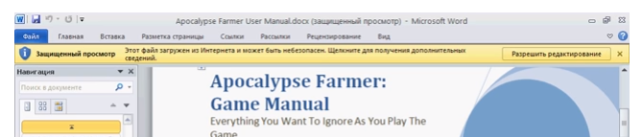
ТЗ: примеры недобросовестного поведения

Slide 76
ТЗ: примеры
Письмо Федеральной антимонопольной службы от 30 июня 2014 г. № АЦ/26237/14 “Разъяснение законодательства о контрактной системе”
Закон о контрактной системе предусматривает формирование единой информационной системы. Содержащиеся в ней сведения являются общедоступными и предоставляются безвозмездно. Также бесплатно можно будет ознакомиться с документацией о закупке.
До ввода в эксплуатацию единой системы информация размещается на www.zakupki.gov.ru.
Действует совместный приказ Минэкономразвития России и Федерального казначейства, которым определен порядок пользования этим сайтом. Также учитываются требования к технологическим, программным и лингвистическим средствам обеспечения пользования официальными сайтами органов власти (приказ Министерства от 16 ноября 2009 г. N 470).
На основании содержащихся в приказах положений ФАС России делает вывод о том, что информация в виде текста размещается на сайте в формате, обеспечивающем возможность искать и копировать фрагменты текста средствами веб-обозревателя ("гипертекстовый формат"). Т. е. в формате, обеспечивающем возможность их сохранения на технических средствах пользователей и допускающем поиск и копирование произвольного фрагмента текста средствами соответствующей программы для просмотра ("документ в электронной форме").
Если размещенная документация о закупке содержит ограничения для ознакомления (формат не позволяет копировать фрагменты), то налицо признаки административного правонарушения.

Slide 77
ТЗ: примеры
Неуказание ГОСТ, указание характеристик не в соответствии с требованиями ГОСТ итд.
Решение по делу № ЭА-188/2017 о нарушении законодательства в сфере закупок товаров, работ, услуг для обеспечения государственных и муниципальных нужд 02 марта 2017 года.
Решение по делу № 04-01/145-2016 по жалобе ООО «НордДорСтрой» (закупка № 0190300001316000148).
Решение по делу № 491/03-17-з от 23.11.17 УФАС по Кировской области.

Slide 78
ТЗ: правила
Строгое соответствие ГОСТ
Указание ГОСТ
В случае указания характеристик, отличных от ГОСТ – обоснование
Указание характеристик в соответствие с ГОСТ
Указание единиц измерения строго по ГОСТ
Указание показателей в соответствие с ГОСТ
Указание серьезной мотивировки в случае подготовки обоснование отличия характеристик
Крайние значения характеристик не противоречит ГОСТ
Не вводить в заблуждение
Применять действующие ГОСТы
Артикул и номер каталога исключить
Разграничение конкретных и неконкретных значений
Наличие обоснования потребности именно этих характеристик (химические формулы)
Показатели, которые определяются после испытаний исключить

Slide 79
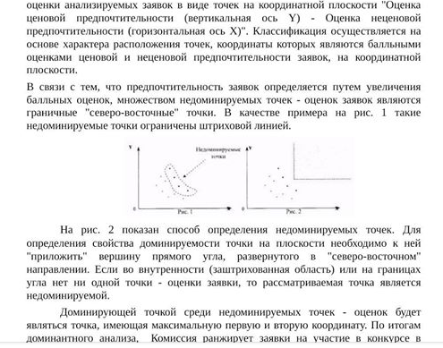
Инструкция: примеры

Slide 80
Особенности отдельных способов закупки

Slide 81
Конкурс

Slide 82
Электронный конкурс
Изменение сроков:
 | С 01.01.2022
Срок подачи заявок | не менее 15 календ. дней
Внесение изменений | не позднее чем за 1 раб. день
Продление сроков при внесении изменений | 10 календ. дней
Отмена | не позднее чем за 1 раб. день
Рассмотрение 1-х частей заявок | 2 раб. дня по общему правилу 5 раб. дней для отдельных ТРУ
Время подачи ЦП | 1 час
Рассмотрение и оценка 2-х частей заявок | 2 раб. дня
Подведение итогов | 1 раб. день
Продление конкурса | не требуется

Slide 83





Электронный конкурс
Подано 0 заявок
0, 1 заявка
Прием заявок
допущена 1
соответствует
>=1
Подведение
итогов
1 р.д.
соответствует
>=1
≥ 15 д.
Рассмотрение и оценка 1-х частей заявок
2/5 р.д.
допущено
>1
Прием окончательных предложений 1 ч
Обработка результатов
Рассмотрение и оценка 2-х частей заявок
2 р.д.
Заключение контракта
Обработка оператором
≤ 1 ч.
Ожидание торгов
Извещение
подано
>0 заявок
>1
заявки
Протокол подведения итогов
≤ 1 ч.
Протокол рассмотрения и оценки 1-х частей заявок
Протокол подачи окончательных предложений*
* Протокол формируется оператором
Протокол рассмотрения и оценки 2-х частей заявок
допущено 0
соответствует 0
Не состоялась
соответствует 0
Заблокирована
Заявка:
1-я часть
2-я часть
3-я часть (ЦП)
Если протокол не опубликован до начала торгов, закупка переходит в статус «Заблокирована»
Подача предложений о цене контракта (либо о сумме цен единиц ТРУ):
Длительность – 1 ч.
Допускается подача только одного ЦП (≠0, <ЦП из
заявки)
Длительность закупки ≈ 21 д.
Отправка протоколов в ЕИС
Неурегулированные вопросы:
Протокол рассмотрения и оценки 1-х частей*
Протокол рассмотрения и оценки 2-х частей
Протокол подведения итогов
Основной сценарий
Пакет о вскрытии вторых частей
(предположительно, не направляется)
Нужен ли ППИ если по результатам публикации ПРЗ1 или ПРЗ2 осталось 0 заявок.
Протокол подведения итогов
Подано заявок: 0,1
Протокол рассмотрения и оценки 1-х частей*
Протокол подведения итогов
* Протокол рассмотрения и оценки 1-х частей заявок отправляется в ЕИС только после публикации протокола рассмотрения и оценки вторых частей (уходят одновременно).
Допущено по 1-м частям: 0,1

Slide 84
Алгоритм конкурса
15 дней
Подача заявок
1 р.д.
Итоговый протокол
> 10 дней
Контракт
2 (5) р.д.
1 р.д.
2 р.д.
Протокол РИО (1 части)
Подача ОП (1 час)
Протокол РИО (2 части)
Оценка по критериям:
расходы на эксплуатацию и ремонт
качественные, функциональные и экологические характеристики
Оценка по критерию «квалификация участников закупки»
Оценка ценовых предложений

Slide 85
Упрощенный конкурс
Другие названия: «короткий» конкурс, конкурс с проектной документацией, строительный конкурс.
С 01.01.2022
Особенности:
заявка состоит из второй и третьей (предложение о цене) частей; наименование страны происхождения указывается во второй части;
вторые части направляются заказчику сразу после окончания срока подачи заявок;
в течение 2 рабочих дней заказчик рассматривает вторые части заявок;
после получения протокола рассмотрения вторых частей оператор электронной площадки направляет заказчику третьи части заявок;
подача ценовых предложений не производится.
Проводится в случаях:
в извещении не установлены критерии «расходы на эксплуатацию и ремонт», «качественные, функциональные и экологические характеристики»;
в описание объекта закупки включена проектная документация/типовая проектная документацию/смета на капремонт ОКС.
Часть 19 статьи 48 Закона 44-ФЗ
Предусмотрен только для закупки строительных работ с проектной документацией.
Часть 68 статьи 112 Закона 44-ФЗ

Slide 86
Упрощенный конкурс

Slide 87




Электронный конкурс (ч.19 ст.48)
Подано 0 заявок
0, 1 заявка
Соответствует ≥ 1
Прием заявок
Обработка оператором
≤ 1 ч.
Рассмотрение 2-х частей заявок
2 р.д.
Подведение
итогов
1 р.д.
Заключение контракта
≥ 15 д.
подано
>0 заявок
>1
заявки
Соответствует ≥ 1
Извещение
Протокол рассмотрения и оценки 2-х частей заявок
Протокол подведения итогов
Соответствует 0
Соответствует 0
Не состоялась
Заявка:
2-я часть
3-я часть (ЦП)
Отправка протоколов в ЕИС
Основной сценарий
Протокол рассмотрения и оценки 2-х частей
Протокол подведения итогов
ЭТП
ЕИС
Протокол подведения итогов
Подано заявок: 0,1

Slide 88
Критерии для конкурса

Slide 89

Критерии
Правительство утвердило новые Правила оценки заявок на участие в закупке товаров, работ, услуг для обеспечения государственных и муниципальных нужд. Постановление вступило в силу с 01 января 2022 года. Старое Постановление 1085 утратило силу.
Постановление Правительства Российской Федерации от 31.12.2021 № 2604.

Slide 90
Аукцион

Slide 91
Электронный аукцион
Изменение алгоритма:
 | С 01.01.2022
Заявка | Единый документ
Начало аукциона | Через 2 часа после окончания срока подачи заявок
Подача ЦП | 4 минуты
Общая длительность подачи ЦП | Не более 5 часов (без учета доп. времени)
Время «доподачи» ЦП | 10 минут
Последствия неподачи ЦП одним из участников | Заявка попадает в протокол подачи ЦП с указанием ЦП = НМЦК
Срок рассмотрения заявок | 2 раб. дня
Порядок рассмотрения заявок | Заказчик получает от оператора и рассматривает все заявки

Slide 92




Электронный аукцион
0 заявок
0,1 заявка
Соответствует 0 заявок
Обработка
оператором
≤1 час
Ожидание торгов
2 часа
Идут торги 4 мин.*N
+10 мин
Обработка результатов
≤ 30 м.
Протокол подачи ценовых предложений
Подведение итогов
2 р.д.
Протокол подведения итогов
Не состоялась
Прием заявок
≥7/15 д.
>0 заявок
>1 заявки
Извещение
Соответствует
≥1 заявки
Заключение контракта
Прием заявок:
ЭА
15 дн., если НМЦ > 300 млн.руб.
7 дн, если НМЦ ≤ 300 млн.руб.
Заявка единая,
не содержит ЦП
Торги:
Шаг 0,5-5% НМЦ (НСЦ)
1-я фаза:– 4 мин.*N, но не более 5 часов
2-я фаза – 10 мин (только по одному ЦП)
Если в ходе торгов цена снижена до 0,5% НМЦ (НСЦ), то начинаются торги на повышение с max шагом = 5 млн.
Если участник не подавал ЦП, его ЦП признается равным НМЦ
Длительность закупки ≈ 8 / 16д.
ЭАПД
15 дн., если НМЦ > 2 млрд.руб.
7 дн, если НМЦ ≤ 2 млрд.руб..
Отправка протоколов в ЕИС
Протокол подачи ценовых предложений
Протокол подведения итогов
Подано > 1 заявки
ЭТП
ЕИС
Подано ≤ 1 заявки
Протокол подведения итогов

Slide 93
Подача заявки на участие в аукционе (исключение дробления на 1 и 2 часть)
Заявку могут подать лица, зарегистрированные в единой информационной системе (ЕРУЗ) и аккредитованные на электронной площадке
Сведения о товаре, работе, услуге
Сведения о поставщике (подрядчике, исполнителе)
1 часть
2 часть
Заявку можно подать в любое время с момента размещения извещения о проведении аукциона до даты и времени окончания срока подачи заявок.
Участник вправе подать только одну заявку на участие.
Состав заявки на участие в аукционе
Заявка на участие в аукционе в электронной форме направляется участником оператору электронной площадки в форме единого электронного документов, которые подаются одновременно

Slide 94
Проведение аукциона
Модуль 6 -Определение поставщика способом электронный аукцион
Аукцион проходит на сайте оператора электронной площадки в дату и время, указанные в извещении
Дата проведения аукциона – день окончания подачи заявок
Время начала проведения аукциона устанавливается оператором через 2 часа после окончания подачи заявки
Проведение аукциона
Работая с заявками участников
Публикация извещения
Заключение контракта

Slide 95
Модуль 6 -Определение поставщика способом электронный аукцион
Подача предложений о цене
К участию в электронном аукционе допускаются все аккредитованные на электронной площадке участники, подавшие заявки.
Электронный аукцион проводится путем снижения начальной (максимальной) цены контракта, указанной заказчиком в извещении.
Величина снижения или "шаг аукциона" составляет от 0,5% до 5% от начальной (максимальной) цены контракта.
При проведении электронного аукциона выделяют два этапа:
- этап торгов
- этап завершения торгов.
Правила подачи ценовых предложений
Пример подачи ценовых предложений
Правила подачи равных ценовых предложений
Пример проведения этапа закрытия торгов

Slide 96
Модуль 6 -Определение поставщика способом электронный аукцион
Участие в аукционе
Правила подачи ценовых предложений
Основные правила подачи ценовых
предложений на этапе торгов:
Участники подают предложения о цене контракта, предусматривающие снижение текущего минимального предложения о цене контракта на величину в пределах "шага аукциона"
Участник, подавший ценовое предложение, не может подавать новые ценовые предложения пока его цена остается лучшей (наименьшей).
С момента подачи каждого ценового предложения время проведения аукциона продлевается на 4 минуты.
Нельзя ухудшать (повышать) свое собственное ценовое предложение.
Правила подачи ценовых предложений
Пример подачи ценовых предложений
Правила подачи равных ценовых предложений
Пример проведения этапа закрытия торгов

Slide 97
Модуль 6 -Определение поставщика способом электронный аукцион
Участие в аукционе
Правила подачи ценовых предложений
Правила подачи ценовых предложений
Основные правила подачи ценовых
предложений на этапе торгов:
Нельзя подать предложение о цене равное нулю.
Нельзя подать предложение, равное своему предложению, сделанному ранее.
Нельзя подать предложение о цене с шагом менее 0,5% или более 5% от НМЦК.
В случае подачи равных ценовых предложений "первое" место займет то предложение, которое поступило раньше по времени.
Если в течение 4 минут не поступает предложений о цене этап торгов автоматически завершается.
Пример подачи ценовых предложений
Правила подачи равных ценовых предложений
Пример проведения этапа закрытия торгов

Slide 98
Модуль 6 -Определение поставщика способом электронный аукцион
Участие в аукционе
Правила подачи ценовых предложений
Основные правила подачи ценовых
предложений на этапе завершения торгов:
Этап длится 10 минут.
Можно подавать предложения независимо от «шага аукциона».
На этапе завершения торгов нельзя подавать предложение о цене:
которое будет ниже «лучшего предложения», поданного на этапе торгов,
равное нулю,
повышающее ранее поданное предложение
Участник, подавший лучшее ценовое предложение на этапе торгов, в этапе завершения торгов участия не принимает.
Правила подачи ценовых предложений
Пример подачи ценовых предложений
Правила подачи равных ценовых предложений
Пример проведения этапа закрытия торгов

Slide 99
Порядок проведения этапов
подачи предложений о цене
Этап торгов
Этап закрытия торгов
длится 10 минут после окончания этапа торгов
4 минуты - максимальный временной интервал между предложениями
Можно подавать любые предложения, не меняющие лучшую цену
Лучшее предложение
0.5%
Лучшее предложение - фиксировано
Предложение по улучшению цены подается в интервале «шага аукциона»
5 %
Участник, чье предложение является лучшим по итогам этапа торгов, в этапе закрытия торгов не участвует.
Остальные участники соревнуются за 2-е и последующие места
Участник, пока его предложение является лучшим текущим предложением о цене, не может подать новое!

Slide 100
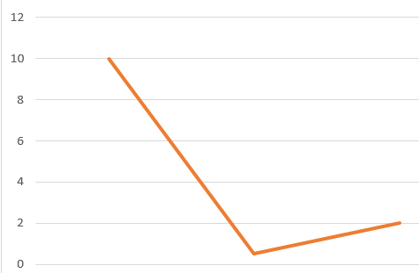
Переход цены через ноль.
Если при проведении электронного аукциона цена контракта снижена до половины процента начальной (максимальной) цены контракта или ниже, такой аукцион проводится на право заключить контракт.
1. время проведения аукциона на право заключения контракта (на повышение) ограничено пятью часами
2. по результатам аукциона на право заключения контракта (на повышение) определяется размер платы, подлежащей внесению участником закупки за заключение контракта;
3. при этом такой размер платы указывается в качестве цены контракта

Slide 101
Алгоритм аукциона
7 (15) дней
Подача заявок
2 р.д.
Протокол итоговый
> 10 дней
Контракт
4 мин.
10 мин.
1 час
Подача ЦП
Доподача ЦП
Протокол подачи ЦП
2 часа
Единая заявка
Не более 5 часов
Рассмотрение заявок

Slide 102
Запрос котировок

Slide 103
Запрос котировок
Отдельные изменения:
 | С 01.01.2022
Основания проведения | 1) НМЦК не выше 3 млн руб.; 2) годовой объем закупок путем запроса котировок не должен превышать 20% СГОЗ или 100 млн руб. в отношении заказчика, СГОЗ которого в прошедшем календарном году был менее 500 млн руб.; 3) независимо от НМЦК и годового объема при закупке: при закупке товаров для нормального жизнеобеспечения граждан; при закупке ТРУ, которые были предметом контракта, расторгнутого заказчиком в одностороннем порядке; при закупке заказчиком на территории иностранного государства; при закупке лекарственных препаратов по мед. показаниям; при закупке спортивного инвентаря, оборудования и т.п. для олимпийской команды и сборной команды РФ, субъектов РФ; при закупке услуг по защите интересов РФ при необходимости привлечения специалистов, экспертов и адвокатов к оказанию услуг; при закупке изделий народных художественных промыслов; при закупке жилых помещений для детей-сирот.
Срок рассмотрения заявок | 2 раб. дня

Slide 104



Запрос котировок
0 заявок
Соответствует 0
Прием заявок
Обработка
оператором¹
≤ 1 ч.
Подведение
итогов 2 р.д.
Протокол подведения итогов
Не состоялась
>0 заявок
≥ 4 р.д.
Извещение
Соответствует ≥ 1
Заключение контракта
Заявка единая,
содержит ЦП
Длительность закупки ≈ 5 р.д.
Отправка протоколов в ЕИС
ЭТП
Протокол подведения итогов
ЕИС

Slide 105
ПОЧЕМУ ЗАПРОС КОТИРОВОК СТАНЕТ САМЫМ ПОПУЛЯРНЫМ СПОСОБОМ?
Все дело в условиях его применения.

Slide 106
Запрос котировок
Отдельные изменения:
 | С 01.01.2022
Основания проведения | 1) НМЦК не выше 3 млн руб.; 2) годовой объем закупок путем запроса котировок не должен превышать 20% СГОЗ или 100 млн руб. в отношении заказчика, СГОЗ которого в прошедшем календарном году был менее 500 млн руб.; 3) В особых случаях независимо от НМЦК и годового объема при закупке.
Срок рассмотрения заявок | 2 раб. дня

Slide 107

Запрос котировок
Условия проведения:
Заказчик вправе осуществлять закупки путем проведения запроса котировок в соответствии с положениями настоящего параграфа при условии, что начальная (максимальная) цена контракта не превышает три миллиона тысяч рублей, либо всего 8 случаев.
годовой объем запросов котировок не должен превышать 20% совокупного годового объема закупок заказчика или 100 млн рублей в отношении заказчика, совокупный годовой объем закупок которого в прошедшем календарном году составил менее 500 млн рублей
≤ 3 млн. руб. либо
всего 8 случаев!
СГОЗ
котировки
20%

Slide 108
Варианты
Заказчик вправе проводить в соответствии с настоящим Федеральным законом электронный запрос котировок:
в случае, если при осуществлении закупки начальная (максимальная) цена контракта не превышает три миллиона рублей. При этом годовой объем закупок, осуществляемых путем проведения электронного запроса котировок, не должен превышать двадцать процентов совокупного годового объема закупок заказчика или сто миллионов рублей в отношении заказчика, совокупный годовой объем закупок которого в прошедшем календарном году составил менее пятисот миллионов рублей;
2) независимо от начальной (максимальной) цены контракта и годового объема закупок, в особых случаях

Slide 109
Запрос котировок
Кроме того:
Независимо от указанных ценовых ограничений запрос котировок можно проводить в восьми случаях
- при закупке товаров для нормального жизнеобеспечения граждан (при ряде условий); - при закупке товаров, работ услуг, которые были предметом контракта, расторгнутого заказчиком в одностороннем порядке; - при закупке заказчиком, осуществляющим деятельность на территории иностранного государства; - при закупке лекарственных препаратов, необходимых для назначения пациенту по медицинским показаниям по решению врачебной комиссии; - при закупке спортивного инвентаря, оборудования, спортивной экипировки, необходимых для олимпийской команды и сборной команды РФ, субъектов РФ; - при закупке услуг по защите интересов РФ в случае подачи физическими лицами и (или) юридическими лицами в судебные органы иностранных государств, международные суды и арбитражи исков к РФ при необходимости привлечения российских и (или) иностранных специалистов, экспертов и адвокатов к оказанию таких услуг; - при закупке изделий народных художественных промыслов признанного художественного достоинства, образцы которых зарегистрированы в порядке, установленном уполномоченным Правительством РФ федеральным органом исполнительной власти; - при закупке жилых помещений для детей-сирот и детей, оставшихся без попечения родителей, лиц из числа детей-сирот и детей, оставшихся без попечения родителей.

Slide 110
ПОЧЕМУ ЗАПРОС КОТИРОВОК СТАНЕТ САМЫМ ПОПУЛЯРНЫМ СПОСОБОМ?
Законодатель внес изменения в закон о контрактной системе, которые предполагают, что заказчики (бюджет которых до 100 млн. руб.) могут осуществлять 100% своих закупок при помощи запроса котировок.
Также, заказчики (бюджет которых до 500 млн. руб.) могут осуществлять закупки при помощи запроса котировок на сумму до 100 млн. руб.
Все остальные могут осуществлять до 20% от СГОЗ.
И еще независимо от цены и лимитов можно в 8 особых случаях.

Slide 111
Подача заявки на участие в запросе котировок (единый документ + цена)
Заявку могут подать лица, зарегистрированные в единой информационной системе (ЕРУЗ) и аккредитованные на электронной площадке
Сведения о товаре, работе, услуге
Сведения о поставщике (подрядчике, исполнителе)
Заявку можно подать в любое время с момента размещения извещения о проведении запроса котировок до даты и времени окончания срока подачи заявок.
Участник вправе подать только одну заявку на участие.
Состав заявки на участие в запросе котировок
Цена
Заявка на участие в запросе котировок в электронной форме направляется участником оператору электронной площадки в форме единого электронного документов

Slide 112
Подведение итогов закупки

Slide 113
Отклонение заявки
Единые основания отклонения заявок: конкурс (II части), аукцион, запрос котировок:
№ | Основание (часть 12 статьи 48 Закона 44-ФЗ) | Конкурс | Аукцион | Запрос котировок
1 | Непредставление информации и документов (кроме указанных в пункте 2), их несоответствие извещению. | + | + | +
2 | Непредставление информации и документов, их несоответствие извещению (в части наименований, ФИО, ИНН, адресов, паспортов, выписок, деклараций и т.п., а также в части документов, подтверждающих соответствие доп. требованиям). | + | + | +
3 | Несоответствие участника закупки требованиям по статье 31: части 1 (общие требования), части 1.1 (РНП), части 2 (доп. требования), части 2.1 (стоимостная предквалификация). | + | + | +
4 | В случаях, предусмотренных НПА в рамках статьи 14 (национальный режим), кроме случая, указанного в пункте 5. | + | + | +
5 | Непредставление информации и документов в рамках статьи 14 (национальный режим), если установлен запрет на допуск. | + | + | +
6 | Участник закупки – организация, находящаяся под юрисдикцией недружественных иностранных государств (для закупки работ, услуг, включенных в утверждаемый Правительством РФ перечень). | + | + | +
7 | Несоответствие независимой гарантии требованиям статьи 45. | + | + | +
8 | Выявление недостоверной информации, содержащейся в заявке. | + | + | +
9 | Указание ценового предложения во второй части заявки. | +

Slide 114
Итоговый протокол
Сведения об участниках закупки (наименования, ИНН), в том числе о победителе, не размещаются в открытом доступе.
На примере части 16 статьи 48 Закона 44-ФЗ:
Оператор электронной площадки размещает:
в ЕИС и на электронной площадке - протокол подведения итогов определения поставщика (подрядчика, исполнителя);
в ЕИС - информацию, указанную в подпунктах "а" и "е" пункта 1 части 1 статьи 43 (наименование ФИО, ИНН), номера реестровых записей в ЕРУЗ в отношении участников закупок, первые и вторые части заявок которых признаны соответствующими извещению об осуществлении закупки, идентификационные номера таких заявок.
Информация, предусмотренная настоящим пунктом, не размещается на официальном сайте.

Slide 115
Запросы о разъяснении результатов
Аукцион
О разъяснении процедуры подачи ЦП в части ЦП этого участника
Разъясняет оператор не позднее 2 раб. дней
О разъяснении информации, содержащейся в итоговом протоколе в отношении заявки участника
Разъясняет заказчик не позднее 2 раб. дней
Конкурс
Запрос котировок
О разъяснении информации, содержащейся в итоговом протоколе в отношении заявки участника
Разъясняет заказчик не позднее 2 раб. дней
Все запросы направляются до заключения контракта

Slide 116
Последствия несостоявшихся закупок
подана 1 заявка, которая не отклонена
1 заявка признана соответствующей
контракт заключается с единственным поставщиком в порядке пункта 25 части 1 статьи 93 Закона 44-ФЗ
отсутствие заявок
отклонение всех заявок
признание всех участников уклонившимися
заказчик вправе провести новую закупку, либо закупку у единственного поставщика (любого, но на условиях извещения) в порядке пункта 25 части 1 статьи 93 Закона 44-ФЗ
Не требуется продление конкурса при отсутствии заявок, а также проведение запроса предложений при повторном несостоявшемся конкурсе.

Slide 117
Контракт

Slide 118
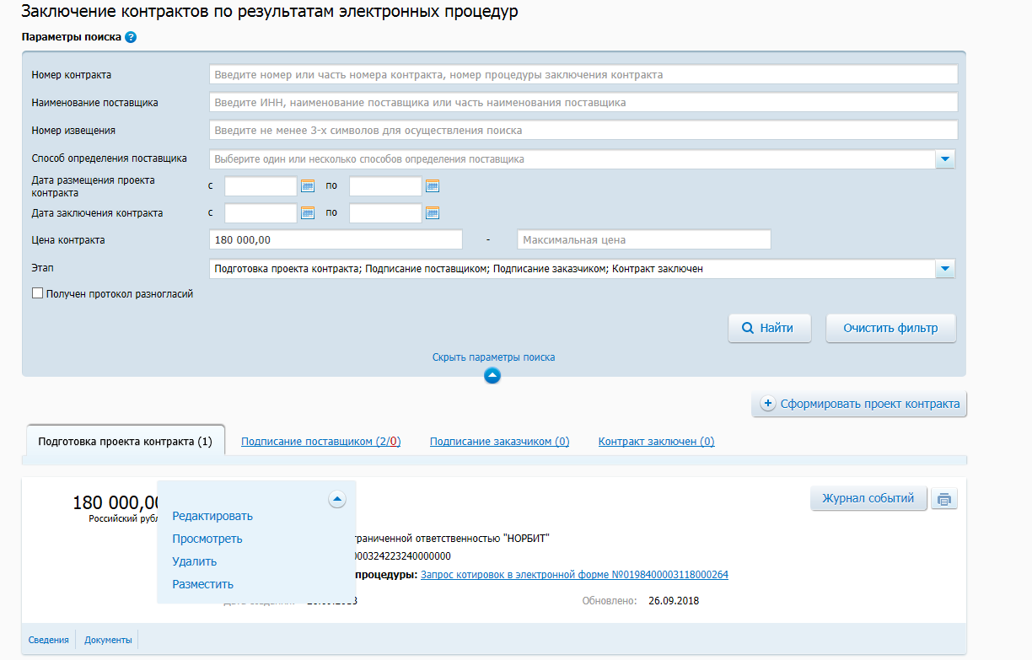
Заключение контракта в ЕИС и на площадке
После публикации итогового протокола с победителем в автоматическом режиме формируется карточка контракта в ЕИС.
Заказчик формирует проект контракта и направляет его участнику посредством функционала ЕИС.
Участник со своей стороны подписывает контракт на площадке.
Заказчик подписывает контракт в ЕИС после направления сведений Оператором.

Slide 119
Заключение контракта
Все участники, заявки которых не отозваны, обязаны заключить контракт.
Контракт со вторым и последующими участниками заключается в случае уклонения участника от заключения контракта, либо в случае отказа заказчика от заключения контракта на основании частей 9, 10 статьи 31 Закона 44-ФЗ.
Изменены сроки заключения контракта:
 | С 01.01.2022
Формирование проекта контракта заказчиком | 2 раб. дня
Подписание проекта контракта участником / направление протокола разногласий участником | 5 раб. дней
Подписание контракта заказчиком / ответ заказчика на протокол разногласий | 2 раб. дня
Подписание проекта контракта участником после ответа на протокол разногласий | 1 раб. день
Подписание контракта заказчиком после ответа на протокол разногласий | 2 раб. дня

Slide 120
СХЕМА ЗАКЛЮЧЕНИЯ ЭЛЕКТРОННОГО КОНТРАКТА (конкурс и аукцион)
Модуль 9 – заключение контракта
Направление заполненного контракта Оператору
Подписание контракта, направление Оператору
Заказчик
---------------------------------------------------------------------------------------------------
Направление заполненного контакта
Направление контракта заказчику
Направление участнику
Оператор
---------------------------------------------------------------------------------------------------
Победитель
Подписание контракта, представление документа об обеспечении
Контракт заключен
2 рабочих дня
2 рабочих дня
5 рабочих дней

Slide 121
Заключение контракта по результатам запроса котировок в электронной форме ст. 51, с учетом особенностей предусмотренных ст. 50
Формирование и размещение протокола разногласий не допускаются
Заказчик
формирует ПК не позднее 3 часов с момента размещения в ЕИС протокола подведения итогов
Победитель
Контракт может быть заключен не ранее чем через 2 раб. дня, следующих за днем размещения в ЕИС протокола
подписывает ПК
не позднее 1 раб дня со дня размещения ПК в ЕИС
Заказчик
не позднее 1 раб. дня подписывает К

Slide 122
NEW!
Схема предполагает только 1 протокол разногласий
2-5-2
2-5-2 - 1-2

Slide 123
Заключение контракта с формированием протокола разногласий ст. 51
Проект контракта ЕИС
ЭП (с использ. ЕИС)
2 рабочих дня с даты размещения протоколов
1
ЭП
5 рабочих дней с даты размещения в ЕИС Проекта контракта
(протокол разногласий)
2 рабочих дня с даты размещения на ЭП Протокола разногласий
Полностью учитывает разногласия
2
3
Отказ полностью или частично учесть информацию в протоколе с обоснованием.
При этом несогласие увеличить кол-во полностью учитывается
ЕИС
ЭП (с использ. ЕИС)
1 раб. д. с даты размещения в ЕИС Проекта контракта доработанного
(подписанный проект контракта + обеспечение, документы по ст. 37 (информ. о добросовестности и при закупке товаров для нормального жизнеобеспечения на эл. конкурсе и аукционе обоснование цены) + плата за заключение контракта)
Заказчик
ЭП
Победитель
4
ЕИС
ЭП (с использ. ЕИС)
2 рабочих дня с даты размещения на ЭП подписанного проекта и обеспечения
5

Slide 124
Увеличение количества товара при заключении контракта
Определен порядок увеличения количества товара на сумму, не превышающую разницы между ценой контракта, предложенной участником, и НМЦК:
заказчик при формировании проекта контракта увеличивает количество товара в проекте контракта;
участник вправе подписать проект контракта, либо не согласиться с таким увеличением, направив протокол разногласий;
заказчик обязан учесть такие разногласия со стороны участника.

Slide 125
Условия контракта
 | До 01.01.2022 | С 01.01.2022
Типовые контракты / типовые условия | Типовые контракты и типовые условия утверждаются федеральными органами исполнительной власти, госкорпорациями «Росатом» и «Роскосмос». | Исключено понятие «типовые контракты», устанавливаются только типовые условия. Полномочиями наделено только Правительство РФ.
Условия контракта «без объема» | Данное требование предъявляется только к содержанию извещения о закупке. | Обязательное условие о том, что оплата ТРУ осуществляется по цене единицы ТРУ, исходя из количества товара, объема фактически выполненной работы или оказанной услуги, но в размере, не превышающем максимального значения цены контракта.
Неустойки по контракту | Не предусмотрено. | В контракт могут быть включены условия об удержании суммы неуплаченных неустоек (штрафов, пеней), предъявленных заказчиком, из суммы, подлежащей оплате поставщику (подрядчику, исполнителю).
Заключение контракта с несколькими участниками | Поставка технических средств реабилитации инвалидов, создание нескольких произведений литературы или искусства, выполнение научно-исследовательских работ либо оказание услуг в сфере образования или услуг по санаторно-курортному лечению и оздоровлению, услуг по организации отдыха детей и их оздоровления, в том числе по предоставлению путевок. | Перечень дополнен контрактами: на выполнение работ (оказание услуг) по созданию, развитию, вводу в эксплуатацию, эксплуатации и выводу из эксплуатации информационных систем, на поставку программно-аппаратных средств и информационно-коммуникационного оборудования.

Slide 126
Типовые условия контракта
Письмо Минфина России от 12.10.2021 № 24-06-06/82500:
Заказчик обязан применять условия типовых контрактов, а также типовые условия контрактов, утвержденные до вступления в силу Закона № 360-ФЗ, в части, не противоречащей Закону № 44-ФЗ в новой редакции, до момента утверждения Правительством РФ в соответствии с ч. 11 ст. 34 Закона № 44-ФЗ типовых условий контрактов.

Slide 127
СТ. 51 Заключение контракта вследствие расторжения контрактов по ст. 95 ч.8
Проект контракта ЕИС
ЭП (с использ. ЕИС)
2 рабочих дня с даты размещения протоколов
1
ЭП
5 рабочих дней с даты размещения в ЕИС Проекта контракта (отказ от заключения контракта в случае, предусмотренном пунктом 1 части 17.2 статьи 95)
2
Участник, с которым при уклонении победителя заключается контракт
Заказчик
Проект контракта ЕИС
ЭП (с использ. ЕИС)
2 рабочих дня
3
Участник закупки, заявке на участие в закупке которого присвоен следующий порядковый номер и который не отозвал заявку

Slide 128
Заключение контракта с 3 участником
В соответствии с частью 7 статьи 51 Закона № 44-ФЗ предусмотрена возможность заключения контракта с участником закупки, заявке которого присвоен третий и последующий порядковый номер
Пункт 2 части 9 статьи 43 Закона № 44-ФЗ утверждает, что в отношении участников закупки, заявкам которых по результатам определения поставщика присвоены первый, второй и третий порядковые номера, предусмотрена обязанность заключения контракта. При этом, участники закупки, заявкам которых присвоен четвертый и последующие порядковые номера, до момента направления проекта контракта заказчиком вправе отказаться от заключения контракта посредством формирования на электронной площадке отзыва заявки на участие в закупке в порядке, предусмотренном частью 10 статьи 43 Закона № 44-ФЗ. При формировании заказчиком проекта контракта в ЕИС будет обеспечиваться проверка наличия информации об отзыве заявки участником закупки. Дополнительно обращаем внимание, что в случае, если участник закупки не отозвал свою заявку, то такой участник обязан заключить контракт при условии направления заказчиком проекта контракта.

Slide 129
Электронное актирование Совершенствование ЕИС в сфере закупок дальнейшая автоматизация

Slide 130
Приемка по контракту
Для всех электронных процедур - обязательная процедура подписания документов о приемке в электронной форме:
поставщик формирует в ЕИС документ о приемке (приложения при необходимости);
в срок, установленный контрактом, но не позднее 20 раб. дней заказчик подписывает документ о приемке, либо мотивированный отказ;
если создана приемочная комиссия, не позднее 20 раб. дней, документ о приемке (мотивированный отказ) подписывают электронными подписями все члены приемочной комиссии, а затем уполномоченное лицо заказчика (если в приемочную комиссию входят лица, не являющиеся работниками заказчика, допускается подписание документов без использования электронной подписи и ЕИС – в этом случае заказчиком прилагаются электронные образы бумажных документов);
в случае поступления мотивированного отказа поставщик вправе устранить причины такого отказа и направить документ о приемке повторно;
датой приемки считается дата размещения в ЕИС документа о приемке, подписанного заказчиком;
предусмотрена возможность вносить исправления в размещенный документ о приемке.

Slide 131
Претензионная работа, изменение контракта
С 01.07.2022 в ЕИС осуществляется:
обмен документами при применении мер ответственности и совершении иных действий в связи с нарушением поставщиком или заказчиком условий контракта путем направления электронных уведомлений;
формирование и направление решения об одностороннем отказе заказчика или поставщика от исполнения контракта, отмена такого решения (не вступившего в силу);
заключение контракта с последующими участниками (которые не отозвали заявки) в случае расторжения контракта по любым основаниям (соглашение сторон, решение суда, односторонний отказ). Участник вправе отказаться от заключения такого контракта без негативных последствий (может направить отказ, либо не подписывать контракт в срок).
В переходный период указанные действия выполняются «на бумаге».
С 01.07.2023 в ЕИС осуществляется заключение:
дополнительных соглашений об изменении условий контракта;
соглашений о расторжении контракта.

Slide 132

Переход в ЭДО, цифровизация процесса исполнения контракта

Slide 133

Требования к документу о приемке Дополнения к 402-ФЗ

Slide 134
ПЕРЕХОД НА ДОКУМЕНТ О ПРИЕМКЕ В ЕИС (статья 5 Федерального закона № 360-фз)
Структура документа о приемке
включенные в контракт в соответствии с пунктом 1 части 2 статьи 51 Закона № 44-ФЗ:
идентификационный код закупки
наименование заказчика, место нахождения заказчика
наименование объекта закупки
место поставки товара, выполнения работы, оказания услуги
информация о поставщике (подрядчике, исполнителе), предусмотренная подпунктами «а», «г», «е» части 1 статьи 43 Закона № 44-ФЗ
единица измерения поставленного товара (при осуществлении закупки товара, в том числе поставляемого заказчику при выполнении закупаемых работ, оказании закупаемых услуг), выполненной работы (при наличии), оказанной услуги (при наличии);
наименование поставленного товара, выполненной работы, оказанной услуги
наименование страны происхождения поставленного товара (при осуществлении закупки товара, в том числе поставляемого заказчику при выполнении закупаемых работ, оказании закупаемых услуг);
информация о количестве поставленного товара (при осуществлении закупки товара, в том числе поставляемого заказчику при выполнении закупаемых работ, оказании закупаемых услуг);
информация об объеме выполненной работы, оказанной услуги;
стоимость исполненных обязательств с указанием цены за единицу товара (при осуществлении закупки товара, в том числе поставляемого заказчику при выполнении закупаемых работ, оказании закупаемых услуг), работы, услуги;
иная информация, предусмотренная частью 3 статьи 5 Закона № 44-ФЗ
ч. 13 ст. 94 Закона № 44-ФЗ (в ред. 360-ФЗ):
Обязанность применения актирования в ЕИС по всем электронным контрактам, заключенным по результатам открытых и закрытых электронных процедур + электронного ед. поставщика;
реквизитный состав документов о приемке;
юридическая легитимность даты направления и получения документа о приемке поставщиком и заказчиком с учетом соответствующего часового пояса;
Датой приемки считается дата размещения подписанного эл. акта в ЕИС, проставляется автоматически;
Формирование Корректировочного документа и Мотивированного отказа в ЕИС
Обязанность подписания документа о приемке Приемочной комиссией заказчика в ЕИС с возможностью отражения решения каждого члена Приемочной комиссии + возможность подписания иными 3-ми лицами;
иные положения.

Slide 135
70% - заполняется автоматически из ЕРУЗ 80% - заполняется поставщиком Заказчик лишь подтверждает

Slide 136
ФОРМА ВВОДА И ОТОБРАЖЕНИЯ СВЕДЕНИЙ В ДОКУМЕНТЕ О ПРИЕМКЕ
1
2
3
4
5
6
7
Общая информация
Контрагенты
Информация о товарах, работах, услугах
Информация о факте передачи товаров, работ, услуг
Подписанты Поставщика
Дополнительные документы
Подписание
Вид и реквизиты документа о приемке;
Информация о документе по форматам ФНС России (Приказ 820@);
Информация о платежно-расчетных документах;
Блок для прикрепления иных юридически значимых документов в неструктурированном формате
Специализация (строительство, лекарства)
Наименование, реквизиты, адрес, контактные данные и банковские реквизиты Поставщика;
Наименование, контактные данные и банковские реквизиты Заказчика;
Сведения о Грузоотправителе и Грузополучателе, отличным от Поставщика и Заказчика (при необходимости, доступен выбор из ЕГРЮЛ/ ЕГРИП);
Сведения о перевозчике (при необходимости, доступен выбор из ЕГРЮЛ/ ЕГРИП) _________ Большая часть сведений заполняется автоматически из ЕРУЗ и данных ЕИС.
Наименование и код товара (работы, услуги)
Для товаров: единица измерения, цена за единицу измерения с НДС/без НДС, страна происхождения, страна регистрации производителя, сумма акциза и сведения о таможенной декларации (при необходимости);
Количество (объем). Для работ (услуг): возможность указания количества (объема) как в количественном, так и в стоимостном (текстовом) выражении
Стоимость с НДС/без НДС, налоговая ставка и сумма налога;
Лекарственные препараты: наименование ЛП, характеристики (МНН, торговое наименование, лекарственная форма, дозировка, вид первичной упаковки, срок годности и серия ЛП и пр.), сведения о поставке ЛП (количество потребительских упаковок, цена за потребительскую упаковку с НДС/без НДС, признак включения в ЖНВЛП, а также зарегистрированная предельная и фактическая отпускная цена, суммарный размер фактических оптовых надбавок)
Строительство: наименование объекта строительства, возможность указания и детализации конструктивных элементов и видов работ _________ Большая часть сведений о ТРУ заполняется автоматически из сведений о контракте в Реестре контрактов ЕИС. Доступен выбор из справочников. Доступна возможность детализации ТРУ. Автоматический расчет по стоимостным данным.
Дата передачи товаров (результатов выполненных работ, оказанных услуг) Заказчику;
Период поставки товара, выполнения работ, указания услуг по контракту/этапу (даты начала и окончания);
Место поставки товаров (выполнения работ, оказания услуг);
Информация о лице, передавшем товар;
Сведения о транспортировке груза, в том числе реквизиты транспортных документов
Блок для приложения дополнительных документов:
Документы, содержащие информацию о стране происхождения товара или о производителе товара, платежно-расчетные документы и прочее;
По лекарственным препаратам также документы в соответствии с Приказом Минздрава от 26.10.2017 № 870н (ТН, регистрационное удостоверение ЛП, документы, подтверждающие соответствие товара, инструкция по медицинскому применению товара на русском языке, спецификация, технические характеристики)
8
9
10
11
Подписанты Заказчика
Решение приемочной комиссии
Приемка товаров, работ, услуг
Прочие начисления
Перечень уполномоченных лиц Заказчика, подписавших документ о приемке, в том числе члены Приемочной комиссии (ФИО, должность, полномочия и основание полномочий);
Пиктограмма для просмотра сведений о сертификате электронной подписи
Информация о решении Приемочной комиссии Заказчика, в том числе об отдельном мнении каждого члена Приемочной комиссии
Информация об итоге приемки товаров, работ, услуг Заказчиком
При частичной приемке – информация о расхождениях и реквизиты документа о расхождениях
При отказе в приемке – информация о причинах отказа и реквизитах документа о расхождениях
Информация о размере начисленной неустойки (штрафе, пени), удерживаемой из оплаты по документу о приемке
Реквизиты Требования заказчика об уплате неустойки (штрафа, пери)
Информация о сумме налогов, сборов, платежей, уплачиваемых заказчиком за физическое лицо, по контрактам с физическими лицами

Slide 137

А как быть с единственным поставщиком?

Slide 138
А как быть с единственным поставщиком?
! нет обязанности по контрактам, заключенным с единственным поставщиком
! не подписывается по контрактам по «малым объемам»

Slide 139
Обязанность формирования сведений об исполнении контракта – исключается; Данные сведения формируются автоматически;
Со стороны заказчиков

Slide 140
Финансовые органы не осуществляют проверку таких сведений на этапе включения в реестра контрактов.
Со стороны контроллера

Slide 141


БИЗНЕС-ПРОЦЕСС ПОДПИСАНИЯ В ЕИС ДОКУМЕНТОВ О ПРИЕМКЕ
Реестр контрактов
Общие
сведения
/ Исполнение контракта
Возможность приема проекта документа по интеграции
ЛК ПОСТАВЩИКА
ЛК ЗАКАЗЧИКА
ПУиО
ГИИС «Электронный бюджет»
Направление подписанного акта в бухгалтерию поставщика
Формирование и подписание документа о приемке в электронной форме
Получение и рассмотрение документа о приемке в электронной форме
1
Бухгалтерия поставщика
2
3
Подписанный
документ о приемке в электронной форме
Формирование проводки о приемке ТРУ в Централизованной бухгалтерии заказчика
ДОКУМЕНТ О ПРИЕМКЕ в электронной форме
ДОКУМЕНТ О ПРИЕМКЕ в электронной форме
+ информация о расхождениях
МОТИВИРОВАННЫЙ ОТКАЗ
4а
Единая точка входа для поставщиков - ЕРУЗ
3а
3б
3в
ПУР ГИИС «Электронный бюджет»
Формирование и подписание КОРРЕКТИРОВОЧНОГО ДОКУМЕНТА в электронной форме
Полная приемка
Частичная приемка
Отказ от приемки
4б
Получение и подписание КОРРЕКТИРОВОЧНОГО ДОКУМЕНТА в электронной форме
Подписанный
КОРРЕКТИРОВОЧНЫЙ документ в электронной форме
5
Контроль сведений по 258н Постановка на учет
Резервирование лимитов
Контроль сведений по 258н
Осуществление платежа
6
Формирование и подписание УВЕДОМЛЕНИЯ О НАМЕРЕНИИ ОБЖАЛОВАТЬ отказ
Получение и рассмотрение УВЕДОМЛЕНИЯ О НАМЕРЕНИИ ОБЖАЛОВАТЬ ОТКАЗ
Сведения об исполнении контракта
Сведения о денежных обязательствах
4в
автоматическое формирование
8
автоматическое формирование
7
9
ГИС МТ
«Честный знак»
ГИС «Независимый регистратор»

Slide 142

Интеграция с различными системами

Slide 143

ПОСТАНОВКА НА УЧЕТ БО, ДО. СВЯЗЬ ДОКУМЕНТА О ПРИЕМКЕ В ЕИС С ОПЛАТОЙ
1
3
Бухгалтерия поставщика
Формирование сведений о государственном контракте
Формирование документа о приемке
Подпись поставщика
Подпись заказчика
Формирование проекта документа о приемке
Возможность приема проекта документа
о приемке по интеграции
Направление акта в бухгалтерию
поставщика и заказчика
Формирование проводки о приемке ТРУ в бухгалтерии поставщика
2
Подсистема управления расходами
ГИИС «Электронный бюджет»
Формирование сведений о бюджетном обязательстве*
5
Контроль сведений по 258н Постановка на учет. Резервирование лимитов
Контроль сведений по 258н
Осуществление платежа
4
Формирование сведений об исполнении контракта
Формирование сведений о денежном обязательстве*
*все ГРБС получатели средств фед. бюджета
Подсистема учета и отчетности
ГИИС «Электронный бюджет»
Формирование проводки о приемке ТРУ в Централизованной
бухгалтерии заказчика
*все ГРБС получатели средств фед. бюджета
Notes:
Реализация на федеральном уровне
Постановление Правительства РФ от 09.12.2020 № 2050
11(5). Главные распорядители средств федерального бюджета, включенные в перечень, утвержденный распоряжением Правительства Российской Федерации, как получатели средств федерального бюджета и подведомственные им получатели средств федерального бюджета предусматривают в заключаемых ими государственных контрактах, которые не содержат сведения, составляющие государственную тайну, и информация о которых подлежит включению в реестр контрактов, предусмотренный законодательством Российской Федерации о контрактной системе в сфере закупок товаров, работ, услуг для обеспечения государственных и муниципальных нужд, для формирования и оплаты денежных обязательств при исполнении государственных контрактов положения о возможности формирования и подписания документов о приемке товаров, выполненной работы (ее результатов), оказанной услуги, а также отдельных этапов исполнения контракта в форме электронного документа в единой информационной системе в сфере закупок.
Распоряжение Правительства РФ от 18.06.2021 № 1659-р – 63 ГРБС.

Slide 144
Заказчик

Slide 145
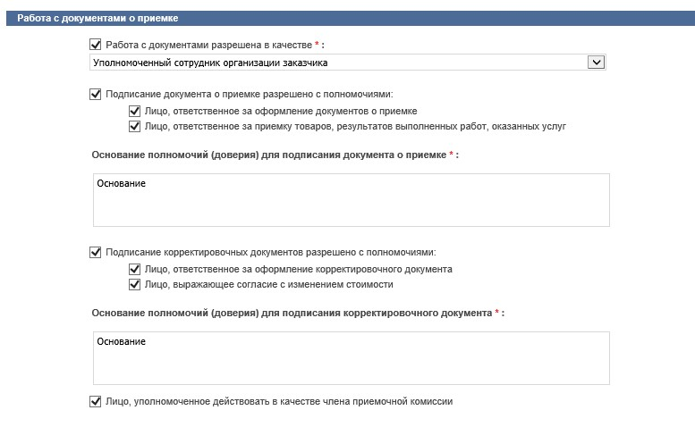
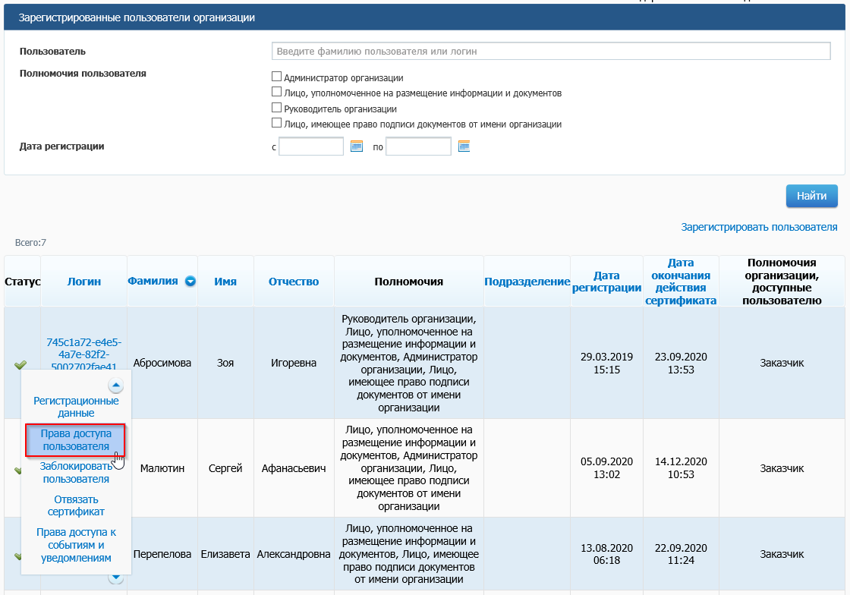
НАСТРОЙКА ПРАВ И ПОЛНОМОЧИЙ ПОДПИСАНТОВ ЗАКАЗЧИКА
Личный кабинет заказчика
Уполномоченный сотрудник организации заказчика
Уполномоченный сотрудник организации, осуществляющей полномочия заказчика на основании соглашения
Уполномоченный сотрудник иной организации
Уполномоченное физическое лицо
Уполномоченный индивидуальный предприниматель
Notes:
Настройка прав доступа пользователям заказчика осуществляется в разделе «Администрирование» через контекстное меню по ссылке «Права пользователя». 1. Для настройки права подписания документа о приемке пользователю заказчика необходимо проставить «галку» в поле «Подписание документа о приемке разрешено с полномочиями:», «галку» по нужному полномочию и указать основание полномочий. При этом документ о приемке в обязательном порядке должен быть подписан лицом с полномочием «Лицо, ответственное за оформление документов о приемке». 2. Для настройки права подписания корректировочных документов пользователю заказчика необходимо проставить «галку» в поле «Подписание корректировочного документа разрешено с полномочиями:», «галку» по нужному полномочию и указать основание полномочий. 3. При настройке прав доступа членам Приемочной комиссии заказчика необходимо установить «галку» в поле «Лицо, уполномоченное действовать в качестве члена приемочной комиссии». 4. При наличии в составе Приемочной комиссии внешних лиц в поле «Работа с документами разрешена в качестве:» необходимо выбрать нужный вариант: Уполномоченный сотрудник иной организации либо Уполномоченное физическое лицо либо Уполномоченный индивидуальный предприниматель. При этом автоматически установятся «галки» в полях: «Лицо, ответственное за приемку товаров, результатов выполненных работ, оказанных услуг», «Лицо, ответственное за оформление корректировочного документа», «Лицо, уполномоченное действовать в качестве члена приемочной комиссии», не доступные для редактирования.

Slide 146
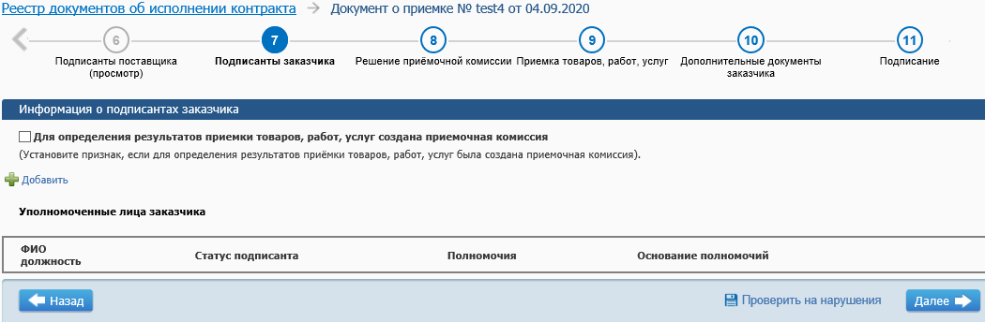
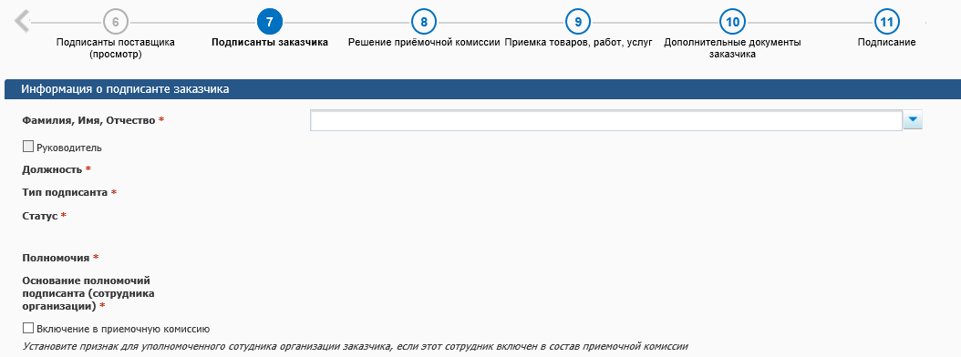
ВЫБОР ПОДПИСАНТОВ ЗАКАЗЧИКА ПРИ РАССМОТРЕНИИ ДОКУМЕНТА О ПРИЕМКЕ
Личный кабинет заказчика
Notes:
Добавление уполномоченных лиц заказчика осуществляется при рассмотрении документа о приемке на вкладке «Подписанты заказчика» по кнопке «Добавить». В открывшемся окне в поле «Фамилия, Имя, Отчество» в раскрывающемся списке доступны все лица, по которым проставлены права на подписание документов о приемке: «Лицо, ответственное за оформление документов о приемке» и (или) «Лицо, ответственное за приемку товаров, результатов выполненных работ, оказанных услуг». Для добавления членов Приемочной комиссии установите «галку» «Для определения результатов приемки товаров, работ, услуг создана приемочная комиссия». Добавление также осуществляется через кнопку «Добавить».

Slide 147
Поставщик

Slide 148
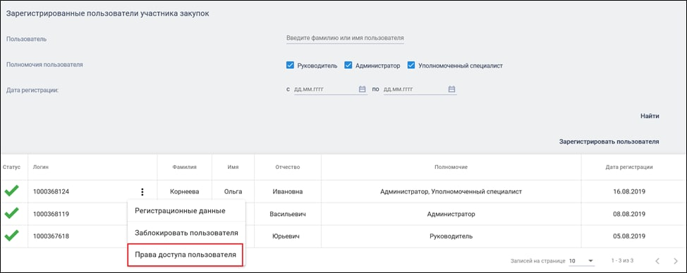
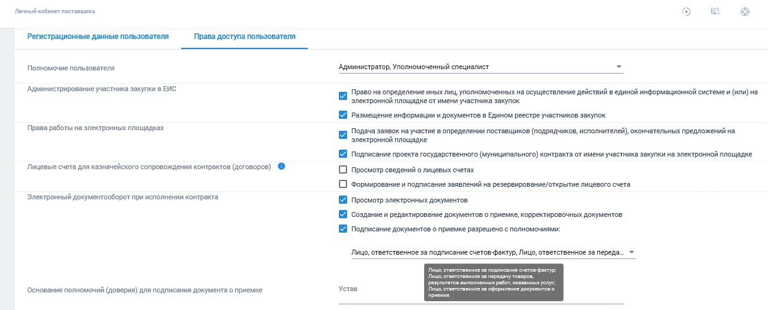
НАСТРОЙКА ПРАВ И ПОЛНОМОЧИЙ ПОДПИСАНТОВ ПОСТАВЩИКА
Личный кабинет поставщика
Notes:
Настройка прав подписания документов о приемке пользователям Поставщика осуществляется в разделе «Администрирование» через контекстное меню по ссылке «Права доступа пользователя». В открывшемся окне на вкладке «Права доступа пользователя» необходимо установить «галки» в блоке «Электронный документооборот при исполнении контракта»:
Просмотр электронных документов
Создание и редактирование документов о приемке, корректировочных документов
Подписание документов о приемке разрешено с полномочиями: и выбрать из раскрывающегося списка необходимое полномочие («Лицо, ответственное за передачу товаров, работ, услуг», «Лицо, ответственное за оформление документов о приемке» или «Лицо, ответственное за подписание счетов-фактур»)
Аналогично для подписания корректировочных документов

Slide 149
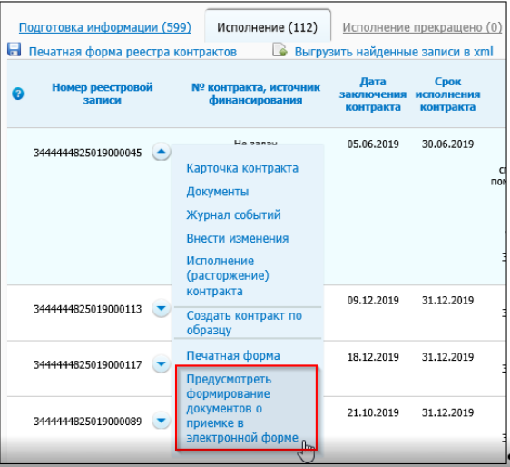
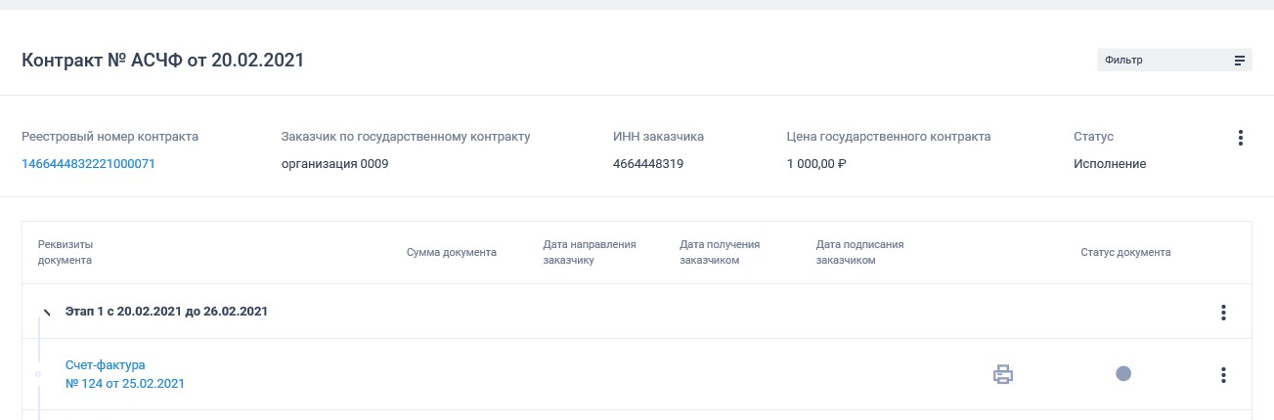
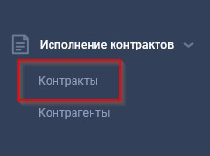
ОТКРЫТИЕ ДОСТУПА К ФУНКЦИОНАЛУ ПО КОНТРАКТАМ ДО 01.01.2022
Личный кабинет заказчика
Условия в контракте:
подписание документов о приемке в электронной форме в ЕИС или на бумаге;
документы о приемке, подписанные в ЕИС, принимаются к учету сторонами в качестве первичных учетных документов, являются основанием для оплаты и предоставляются в гос. органы.
Личный кабинет поставщика
Функционал по формированию документов о приемке в ЕИС открывает Заказчик.
Функционал «открытия» доступен в Реестре контрактов.
Формирование, подписание документов о приемке доступно для
контрактов со статусом «Исполнение».
Если статус контракта «Исполнение завершено» и «Исполнение
прекращено» - только просмотр.

Slide 150
Приложения (отдельные файлы) к документам о приемке Однако, следует отметить, что с точки зрения Закона – преобладающую силу имеет только структурированный документ

Slide 151
Виды приемки: - Полная приемка; - Частичная приемка; - Мотивировочный отказ.

Slide 152
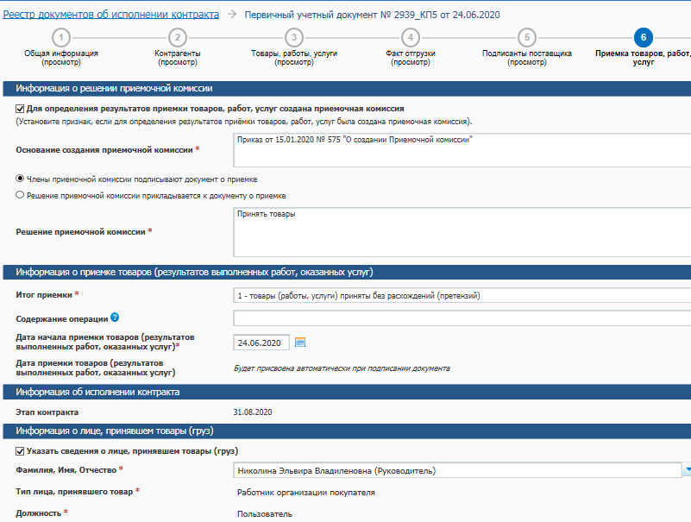
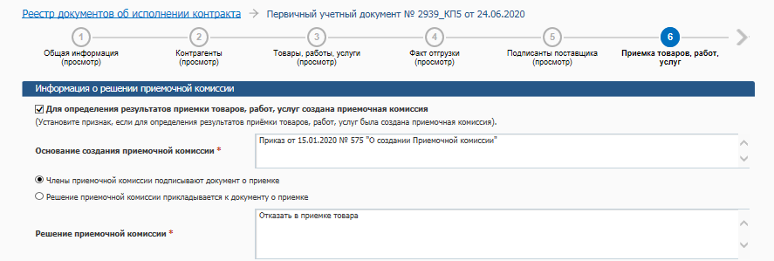
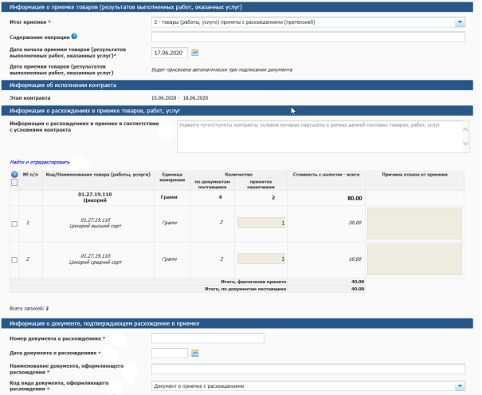
ПОЛУЧЕНИЕ И РАССМОТРЕНИЕ ДОКУМЕНТА О ПРИЕМКЕ В ЭЛЕКТРОННОЙ ФОРМЕ
Полная приемка
Частичная приемка

Slide 153
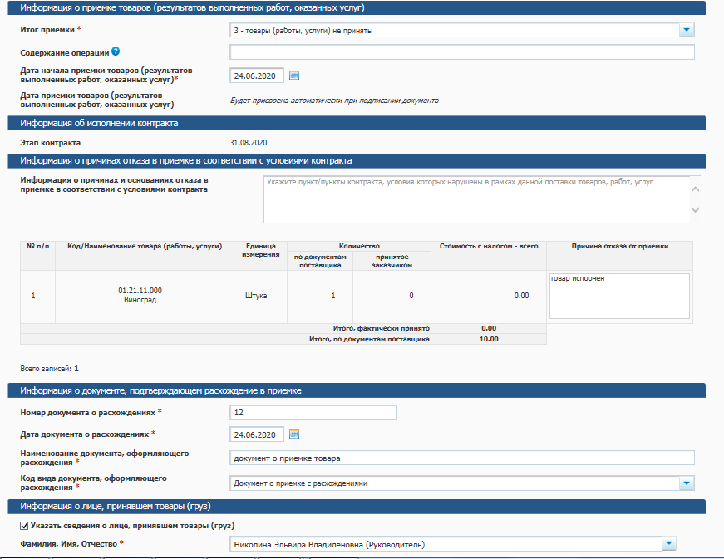
ПОЛУЧЕНИЕ И РАССМОТРЕНИЕ ДОКУМЕНТА О ПРИЕМКЕ В ЭЛЕКТРОННОЙ ФОРМЕ
Мотивированный отказ

Slide 154

Мотивировочный отказ нужно отражать по каждой позиции.

Slide 155
Приемочная комиссия Все члены приемочной комиссии подписывают ЭЦП документ о приёмке Только если привлеченное лицо – прикладывается файл

Slide 156
Неустойки (ст.34) Дано право удерживать сумму неустойки с оплаты по контракту. Его может сформировать также поставщик. Тогда формируются денежные обязательства на уменьшенную сумму

Slide 157
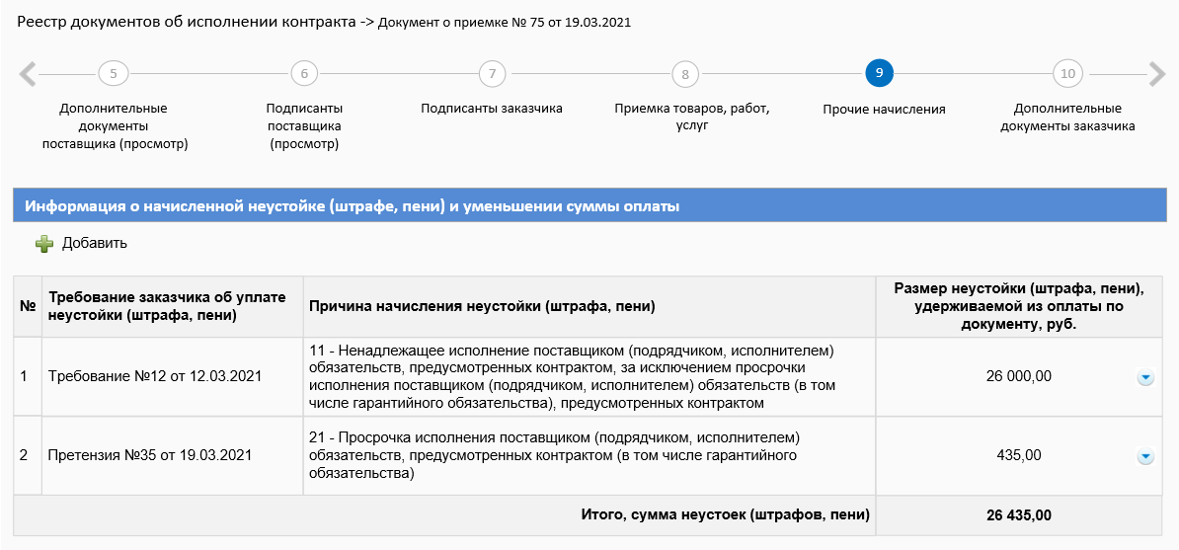
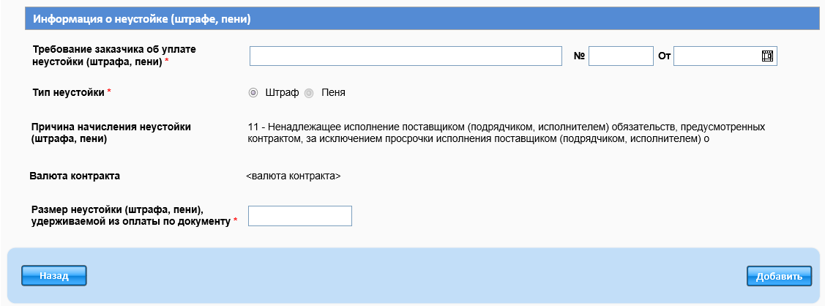
ОТРАЖЕНИЕ НЕУСТОЕК В ДОКУМЕНТЕ О ПРИЕМКЕ
ВАЖНО: СВИК с требованием и информацией о неустойке по контракту формируются заказчиком отдельно в реестре контрактов

Slide 158
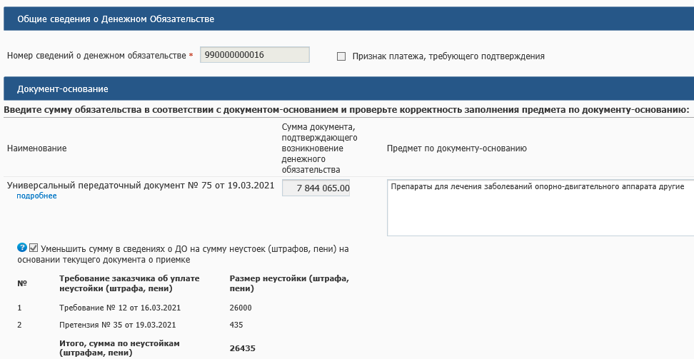
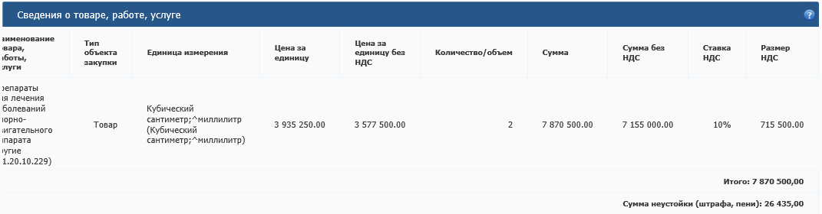
НЕУСТОЙКИ. УМЕНЬШЕНИЕ СУММЫ В СДО

Slide 159

Третьи лица: Сначала документ о приемке подписывает третье лицо, затем заказчик.

Slide 160

ПЕРЕВОД В АВТОМАТИЗИРОВАННЫЙ РЕЖИМ ПЛАТЕЖЕЙ

Slide 161
Прочие изменения

Slide 162
Комиссия по закупкам
Нет разновидностей по способам закупки
Общее наименование – комиссия по осуществлению закупок
Не менее 3 человек
Кворум – не менее 50 %
Все протоколы подписываются ЭП каждого члена комиссии
Закон 63-ФЗ с 01.01.2022: личные подписи выдаются на физическое лицо
Возможность участия в заседаниях по ВКС
Исключен запрет на проведение заочного голосования

Slide 163
Комиссия по закупкам
Члены комиссий по осуществлению закупок с 01 января 2022 года могут участвовать в ее заседаниях с использованием систем видео-конференц-связи с соблюдением требований законодательства Российской Федерации о защите государственной тайны.
Положения Закона № 44-ФЗ не устанавливают специальных требований к программным и технологическим средствам систем видео-конференц-связи, а также конкурентные способы определения поставщика (подрядчика, исполнителя), при проведении которых допускается использование таких систем, - в связи с чем для участия в заседаниях комиссии по общему правилу могут использоваться любые имеющиеся системы видео-конференц-связи вне зависимости от применяемого заказчиком конкурентного способа определения поставщика (подрядчика, исполнителя). При этом использование таких систем допускается с соблюдением требований законодательства Российской Федерации о защите государственной тайны, то есть:
-если при проведении заседания комиссии предполагается ознакомление со сведениями, составляющими государственную тайну, то система видео-конференц-связи должна обеспечивать соблюдение требований законодательства Российской Федерации о защите государственной тайны, обеспечивающих в установленном порядке защиту таких сведений;
-если при проведении заседания комиссии ознакомление со сведениями, составляющими государственную тайну, не осуществляется, то как указано выше может использоваться любая система видео-конференц-связи.
Письмо Минфина РФ от 21 декабря 2021 года №24-03-08/104212

Slide 164
Сроки хранения документов
Заказчик должен хранить формируемые им документы, в том числе связанные с определением и обоснованием НМЦК, не менее 6 лет с момента начала закупки.
Правило не действует в отношении информации и документов, формируемых или размещаемых в ЕИС и на электронных площадках.
Федеральные органы исполнительной власти должны хранить размещаемые в ЕИС документы не менее 6 лет после завершения закупки.
Закреплен приоритет данных, сформированных с использованием ЕИС (в случае, если информация, размещаемая в соответствии с Законом 44-ФЗ, не соответствует информации в ЕИС).

Slide 165
Обжалование закупок
Один участник может подать только одну жалобу на положения извещения, документации о закупке, а также одну жалобу после внесения изменений в извещение, документацию (если они вносились).
Подать жалобу, связанную с проведением электронной процедуры, можно только в электронной форме с использованием ЕИС.
Понадобится наличие регистрации в ЕИС, электронная подпись и соблюдение сроков подачи жалобы. Предусмотрен также отзыв жалобы.
Если предусмотрена «универсальная предквалификация», подать жалобу может только участник, обладающей соответствующей квалификацией.
Он указывает номер реестровой записи в реестре контрактов по Закону 44-ФЗ/договоров по Закону 223-ФЗ.
Сроки принятия и рассмотрения жалобы:
Контрольный орган принимает решение о принятии / отказе и размещает информацию в течение 2 раб. дней.
Субъектам контроля информация направляется с использованием ЕИС автоматически в течение 3 часов.
Возражения на жалобу направляются не позднее рабочего дня, предшествующего дню рассмотрения жалобы.
Решение и предписание размещаются в реестре не позднее 3 раб. дней с даты их принятия, и в течение 3 часов уведомление о размещении направляется субъектам контроля. Такое уведомление считается надлежащим уведомлением о результатах рассмотрения жалобы!
Новый субъект контроля – банки и организации по выдаче независимых гарантий.

Slide 166
Работа с РНП
Скорректирован перечень информации, содержащейся в РНП. В реестр дополнительно включается номер реестровой записи участника в ЕРУЗ (с 01.04.2022).
Не будут включаться в реестр: объект закупки, цена контракта, срок его исполнения, основания и дата расторжения контракта (в случае его расторжения).
Если поставщик при исполнении контракта перестал соответствовать требованию об отсутствии его в РНП, заказчик не обязан принимать решение об одностороннем отказе от исполнения контракта.
В прежней редакции закона такого исключения нет.
При одностороннем отказе от исполнения контракта заказчик обязан направить обращение о включении в РНП в день вступления в силу решения об одностороннем отказе.
До изменений – в течение 3 рабочих дней.

Slide 167


Закупки среди СМП и СОНО
49. | Заказчики обязаны осуществлять закупки у СМП, СОНО в объеме не менее 25 % совокупного годового объема закупок. Согласно прежней редакции закона, такой объем составляет 15 %. | Часть 1 статьи 30 | 01.01.2022
50. | Право участия в закупке только участников, относящихся к СМП и СОНО, рассматривается как преимущество таким участникам, а не как ограничение в отношении участников закупки (терминологическая поправка). | Часть 3 статьи 30 | 01.01.2022

Slide 168
Закупки для СМП и СОНО
Годовой объем закупок
15 % СГОЗ
25 % СГОЗ
Заявка
Не требуется декларация СМП
Декларация СОНО формируется электронной площадкой на основе данных ЕРУЗ
Сроки оплаты по контракту
2021 год | С 01.01.2022 | С 01.07.2022
15 рабочих дней | 10 рабочих дней | 7 рабочих дней

Slide 169
Контракты жизненного цикла
Стоимость ТРУ (в т.ч. при необходимости стоимости работ по подготовке проектной документации, по созданию товара)
Обеспечение исполнения
предоставляется до заключения контракта
Обязательное включение в контракт стоимости жизненного цикла
Стоимость последующих обслуживания, эксплуатации в течение срока службы, ремонта и (или) утилизации товара / ОКС
Отдельное обеспечение исполнения (не более 10% стоимости обслуживания) предоставляется до приемки товара, работы
Заказчик вправе заключить КЖЦ на поставку новых машин и оборудования, а также в иных случаях, установленных Правительством РФ (ПП РФ № 1087), например на проектирование и строительство отдельных объектов.

Slide 170
Контракты жизненного цикла
Возможность изменить существенные условия КЖЦ, а именно:
Объемы и (или) виды работ с изменением цены в пределах 10 % (по контракту КЖЦ с любым предметом);
Существенные условия по независящим от сторон обстоятельствам (в том числе в связи с изменением проектной документации) – для контрактов, заключенных на срок не менее 1 года, цена которых превышает установленный Правительством РФ предельный размер (в настоящее время – 100 млн рублей);
Однократное изменение срока исполнения – в случае невозможности исполнения в изначально установленный срок по независящим от сторон обстоятельствам или по вине подрядчика (на срок, не превышающий срока исполнения контракта, предусмотренного при его заключении);
Изменение цены контракта не более чем на 30 %, если сметная стоимость превысит цену контракта. Если при исполнении контракта цена контракта превысит сметную стоимость, цена такого контракта должна быть уменьшена.
аналогично контрактам на строительство «под ключ»
аналогично строительным контрактам, в том числе контрактам на строительство «под ключ»

Slide 171


Новый перечень для организаций инвалидов и для учреждений и предприятий уголовно-исполнительной системы
Распоряжение Правительства Российской Федерации от 08.12.2021 № 3500-р
Правительство утвердило перечень товаров, работ, услуг, при осуществлении которых предоставляются преимущества участнику закупки, являющемуся учреждением или предприятием уголовно-исполнительной системы, в соответствии со статьей 28 №44-ФЗ, а также перечень товаров, работ, услуг, при осуществлении которых предоставляются преимущества участнику закупки, являющемуся организацией инвалидов, в соответствии со статьей 29 №44-ФЗ.

Slide 172
НМЦК для перевозок
Утвержден Порядок определения начальной (максимальной) цены контракта, а также цены контракта, заключаемого с единственным поставщиком (подрядчиком, исполнителем), при осуществлении закупок в сфере регулярных перевозок пассажиров и багажа автомобильным транспортом и городским наземным электрическим транспортом
Приказ Министерства транспорта Российской Федерации от 20.10.2021 № 351

Slide 173

Отдельные вопросы осуществления закупок по национальным проектам (строительство, капремонт)

Slide 174

Подрядные работы
работы, выполняемые подрядчиком, в состав которых входят строительные, монтажные работы, работы по ремонту зданий и сооружений, а также другие виды работ согласно договору на строительство.

Slide 175

Смета
документ, представляющий собой расчёт (план) предстоящих доходов и расходов на осуществление какой-либо деятельности. Существуют сметы на финансирование деятельности какого-либо предприятия, учреждения, на выполнение каких-либо работ (проектных, строительных, ремонтных и т. п.)

Slide 176
Сметная стоимость
Приказ Минстроя России от 23.12.2019 N 841/пр
подлежит проверке на предмет достоверности ее определения (Постановление Правительства РФ от 18.05.2009 N 427 "О порядке проведения проверки достоверности определения сметной стоимости…»)
Сметная стоимость строительства объектов кап.строительства, финансируемых с привлечением средств бюджетов бюджетной системы Российской Федерации, средств юридических лиц, созданных Российской Федерацией, субъектами Российской Федерации, муниципальными образованиями, юридических лиц, доля в уставных (складочных) капиталах которых Российской Федерации, субъектов Российской Федерации, муниципальных образований составляет более 50 %
определяется с обязательным применением сметных нормативов, внесенных в федеральный реестр сметных нормативов, и сметных цен строительных ресурсов

Slide 177

Проектно-сметная документация
нормативно установленный комплекс документов, обосновывающих целесообразность и реализуемость проекта, раскрывающих его сущность, позволяющих осуществить проект

Slide 178
Проектная документация
Проектную документацию может разработать только член СРО (если заказчик не член СРО – то сам не вправе разработать ПД)
ч.5 ст.48 ГрК РФ
Состав и требования к содержанию разделов проектной документации:
Постановление Правительства РФ от 16.02.2008
N 87 (ред. от 12.05.2017)
Смета входит в состав проектной документации
Проектная документация должна быть размещена в ЕИС полностью в составе документации о закупке

Slide 179
Основные особенности
1. Большой объем технической части документации
2. Возможности по разбивке строительного объекта на отдельные предметы торгов (лоты)
3. Обязанность определения предполагаемой цены подрядных работ
4. Возможность привлечения участников закупок из различных регионов
5. Возможности получения конкретных строительных материалов
6. Установленные показатели для оценки конкурсных предложений
7. Использование различных модификаций форм контрактов и типовых условий

Slide 180
Приказ Минстроя России от 23 декабря 2019 г. N 841/пр
НМЦК на выполнение подрядных работ по строительству, реконструкции, капитальному ремонту, сносу объектов капитального строительства, работ по сохранению объектов культурного наследия (памятников истории и культуры) народов Российской Федерации, а также строительству некапитальных строений и сооружений определяется в следующем порядке:
а) производится пересчет сметной стоимости подрядных работ из уровня цен на дату утверждения проектной документации в текущий уровень цен на дату определения НМЦК на выполнение подрядных работ с применением индексов фактической инфляции за соответствующий период;
б) показатели сметной стоимости подрядных работ по главам сводного сметного расчета стоимости строительства в текущем уровне цен умножаются на индекс прогнозной инфляции на период строительства. Индекс прогнозной инфляции на период строительства рассчитывается как среднее арифметическое между индексами прогнозной инфляции на даты начала и окончания работ с учетом срока выполнения работ в соответствии с проектной документацией.

Slide 181
Расчет НМЦК в сфере строительства
Расчет НМЦК в сфере строительства по 841/пр
Расчет НМЦК в сфере строительства по 841/пр
I. при осуществлении закупок для выполнения инженерных изысканиям для подготовки проектной документации
II. при осуществлении закупок для выполнения подготовки проектной документации
III. при осуществлении закупок подрядных работ по строительству (реконструкции, капитальному ремонту, сносу, сохранению объектов культурного наследия)
IV. при осуществлении закупок услуг по исполнению функций технического заказчика

Slide 182
Расчет НМЦК по 175/пр без применения проектно-сметного метода согласно пп. 55-63 статьи 112 44-ФЗ для объектов по перечню, утвержденному Правительством Российской Федерации, высшими исполнительными органами государственной власти субъектов Российской Федерации, местными администрациями
Расчет НМЦК по 175/пр без применения проектно-сметного метода
при осуществлении закупок для исполнения контракта, предметом которого одновременно являются подготовка проектной документации и (или) выполнение инженерных изысканий, выполнение работ по строительству, реконструкции и (или) капитальному ремонту объекта капитального строительства, включенного в перечни объектов капитального строительства, утвержденных Правительством Российской Федерации, высшими исполнительными органами государственной власти субъектов Российской Федерации, местными администрациями, расчета цены такого контракта, заключаемого с единственным поставщиком (подрядчиком, исполнителем), методики составления сметы такого контракта, порядка изменения цены такого контракта в случаях, предусмотренных подпунктом «а» пункта 1 и пунктом 2 части 62 статьи 112 Федерального закона от 5 апреля 2013 г. № 44-ФЗ «О контрактной системе в сфере закупок товаров, работ, услуг для обеспечения государственных и муниципальных нужд»

Slide 183
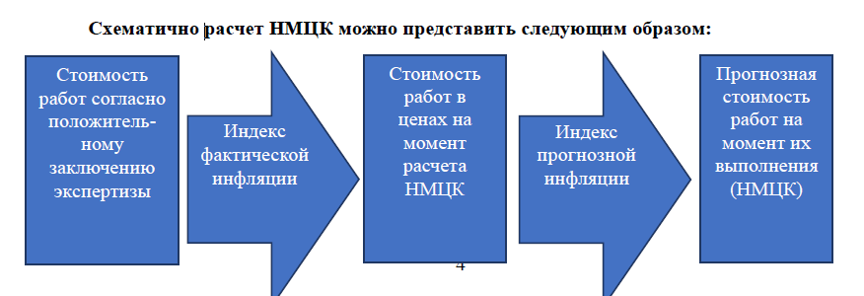
Начальная (максимальная) цена — это предельное (максимальное) значение цены, которое указывается в извещении о проведении закупки. Это цена, выше которой контракт (договор) не может быть заключен.

Slide 184
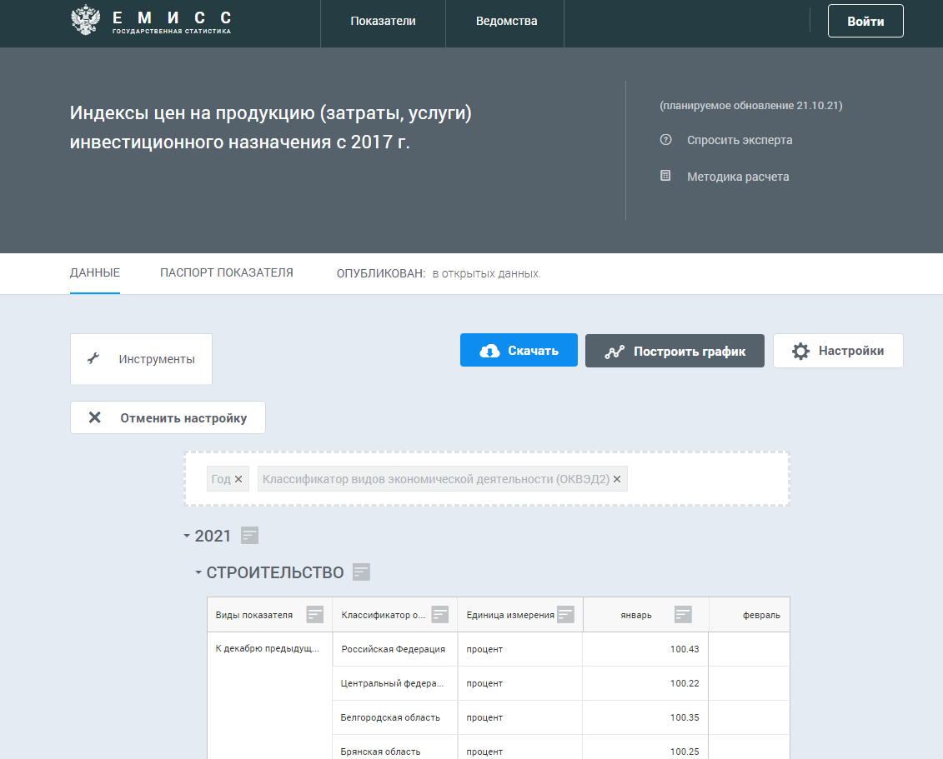
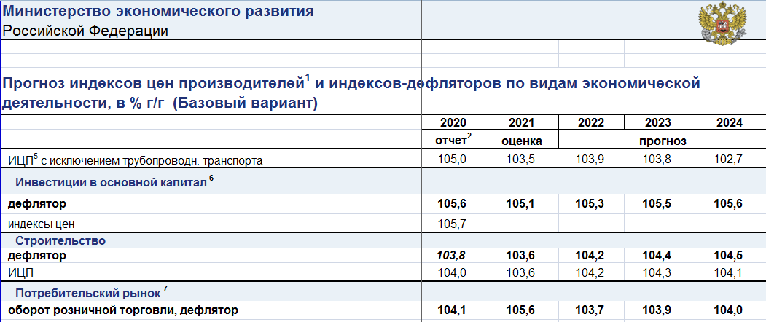
Индекс фактической инфляции
Индекс прогнозной инфляции
Необходимо использовать показатели «Индексы цен на продукцию (затраты, услуги) инвестиционного назначения по видам экономической деятельности (строительство)» или в целом по Российской Федерации или по конкретному региону:
«Сводный индекс цен на продукцию (затраты, услуги) инвестиционного назначения по Российской Федерации до 2016 г.»
«Индексы цен на продукцию (затраты, услуги) инвестиционного назначения в соответствии с ОКВЭД2 за 2014-2016 гг.»
«Индексы цен на продукцию (затраты, услуги) инвестиционного назначения с 2017 г.»
При расчете индекса прогнозной инфляции используются значения индексов - дефляторов Минэкономразвития России по позиции «Инвестиции в основной капитал» для соответствующего периода, приведенные в «Прогнозе индексов дефляторов и индексов цен производителей по видам экономической деятельности до 2024 г.»
Расчет индекса-дефлятора Минэкономразвития России на один месяц осуществляется извлечением корня двенадцатой степени индекса прогнозной инфляции Минэкономразвития России установленного в целом на год по формуле:
И_{пи мес} = ¹²√И_{пи год} , где
И_{пи год} - годовой индекс прогнозной инфляции Минэкономраз-вития Российской Федерации.

Slide 185
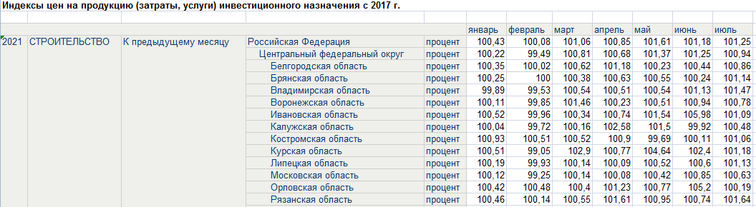
Индекс фактической инфляции
Индекс прогнозной инфляции
Классификаторы:
По видам деятельности
По объектам:
Российская Федерация;
Федеральный округ;
Субъект РФ;
По видам показателя
К декабрю предыдущего года;
К предыдущему месяцу;
К соответствующему периоду предыдущего года;
Отчетный месяц к соответствующему месяцу предыдущего года
Для определения размера индекса прогнозной инфляции Минэкономразвития России для периода в несколько месяцев, величина индекса-дефлятора, рассчитанная на один месяц, возводится в степень, размер которой соответствует количеству всех месяцев.
Электронный ресурс: https://www.economy.gov.ru/material/directions/makroec/prognozy_socialno_ekonomicheskogo_razvitiya/scenarnye_usloviya_osnovnye_parametry_prognoza_socialno_ekonomicheskogo_razvitiya_rf_na_2022_god_i_na_planovyy_period_2023_i_2024_godov.html
Электронный ресурс: https://www.fedstat.ru/indicator/57795

Slide 186
Расчет НМЦК в сфере строительства по 841/пр
I. при осуществлении закупок подрядных работ по инженерным изысканиям и (или) по подготовке проектной документации
производится пересчет стоимости работ по инженерным изысканиям и подготовке проектной документации из уровня цен на дату составления сметной документации в уровень цен на дату определения НМЦК с применением индексов фактической инфляции;
полученная стоимость работ по инженерным изысканиям и подготовке проектной документации в текущем уровне цен, умножается на индекс прогнозной инфляции на весь планируемый период исполнения контракта.
Определяется по формуле:
Ц_{пр} = С_{пр} x К_{инфл} ,
где:
Ц_{пр} - НМЦК при осуществлении закупок подрядных работ по инженерным изысканиям и (или) по подготовке проектной документации;
С_{пр} - стоимость подрядных работ с учетом индекса фактической инфляции от даты утверждения проектной документации до даты определения НМЦК;
К_{инфл} - индекс прогнозной инфляции, рассчитываемый как среднее арифметическое между индексами прогнозной инфляции на даты начала и окончания работ.

Slide 187
Расчет НМЦК в сфере строительства по 841/пр
II. при осуществлении закупок услуг по исполнению функций технического заказчика на период строительства, реконструкции, капитального ремонта, сноса объектов капитального строительства, работ по сохранению объектов культурного наследия (памятников истории и культуры) народов Российской Федерации, а также строительства некапитальных строений и сооружений
производится пересчет сметной стоимости работ и услуг, осуществляемых техническим заказчиком, из уровня цен на дату утверждения проектной документации в текущий уровень цен на дату определения НМЦК при осуществлении закупок услуг по исполнению функций технического заказчика с применением индексов фактической инфляции за соответствующий период;
показатели сметной стоимости работ и услуг, осуществляемых техническим заказчиком в текущем уровне цен, умножаются на индекс прогнозной инфляции на период строительства, реконструкции, капитального ремонта, сноса объектов капитального строительства, работ по сохранению объектов культурного наследия (памятников истории и культуры) народов Российской Федерации, а также строительства некапитальных строений и сооружений.
Определяется по формуле:
Ц_{тз} = С_{тз} x К_{фи} х К_{пи}
где:
Ц_{тз} - НМЦК при осуществлении закупок услуг по исполнению функций ТЗ ;
С_{тз} - стоимость работ и услуг, осуществляемых техническим заказчиком в ценах на дату утверждения проектной документации
К_{фи} - индекс фактической инфляции, от даты утверждения сметной документации до даты определения НМЦК
К_{ил} - индекс прогнозной инфляции, рассчитываемый как среднее арифметическое между индексами прогнозной инфляции на даты начала и окончания работ.

Slide 188
Расчет НМЦК в сфере строительства по 841/пр
III. при осуществлении закупок подрядных работ по строительству, реконструкции, капитальному ремонту, сносу объектов капитального строительства, работ по сохранению объектов культурного наследия (памятников истории и культуры) народов Российской Федерации, а также строительству некапитальных строений и сооружений
производится пересчет сметной стоимости подрядных работ из уровня цен на дату утверждения проектной документации в текущий уровень цен на дату определения НМЦК на выполнение подрядных работ с применением индексов фактической инфляции за соответствующий период;
стоимость подрядных работ в текущем уровне цен умножается на индекс прогнозной инфляции на период строительства. Индекс прогнозной инфляции на период строительства рассчитывается как среднее арифметическое между индексами прогнозной инфляции на даты начала и окончания работ с учетом срока выполнения работ в соответствии с проектной документацией.
Определяется по формуле:
Ц_{п} = С_{пр} x К_{инфл}
где:
Ц_{п} - НМЦК подрядных работ по строительству, реконструкции, капитальному ремонту, сносу капитального строительства, работ по сохранению ОКН, а также строительству некапитальных строений и сооружений
С_{пр} - стоимость подрядных работ с учетом индекса фактической инфляции от даты утверждения проектной документации до даты определения НМЦК;
К_{инфл} - индекс прогнозной инфляции.

Slide 189
Расчет НМЦК в сфере строительства по 841/пр
III. при осуществлении закупок подрядных работ по строительству, реконструкции, капитальному ремонту, сносу объектов капитального строительства, работ по сохранению объектов культурного наследия (памятников истории и культуры) народов Российской Федерации, а также строительству некапитальных строений и сооружений
Индекс прогнозной инфляции определяется по формуле:
К_{инфл} = Д₁ x К₁ + Д₂ x К₂ + ... + Д_{i} x К_{i}
где:
Д₁, Д₂, Д_{i} - доля сметной стоимости работ, подлежащих выполнению подрядчиком соответственно в 1-й, 2-й, 3-й, i-ый годы строительства объекта;
i - год завершения строительства объекта;
К₁ - индекс прогнозной инфляции за первый год строительства объекта, определяемый как среднее арифметическое между индексом прогнозной инфляции на дату начала строительства объекта и индексом прогнозной инфляции на декабрь первого года строительства объекта;
К₂ - индекс прогнозной инфляции за первый и второй годы строительства объекта. Рассчитывается как произведение индекса прогнозной инфляции, устанавливаемого нарастающим итогом на декабрь первого года строительства, и индекса прогнозной инфляции на второй год строительства, определенного как среднее арифметическое между индексом прогнозной инфляции на январь второго года строительства объекта и индекса прогнозной инфляции на декабрь второго года строительства объекта;
К_{i} - индекс прогнозной инфляции за весь период строительства объекта. Рассчитывается как произведение индекса прогнозной инфляции, устанавливаемого нарастающим итогом на декабрь предшествующего года строительства объекта, и индекса прогнозной инфляции на последний год строительства объекта, определенного как среднее арифметическое между индексом прогнозной инфляции на январь последнего года строительства объекта и индексом прогнозной инфляции на дату окончания строительства объекта в последнем году.

Slide 190
Пример:
Дата утверждения проектной документации – март 2021 г.
Дата определения НМЦК – июль 2021 г.
Дата начала выполнения работ – сентябрь 2021 г.
Дата окончания выполнения работ – май 2022 г.
Продолжительность выполнения работ – 9 месяцев
Место строительства – г. Ростов-на-Дону, Ростовская область
Рассчитать: индексы фактической и прогнозной инфляции
март 2021
июль 2021
январь 2022
сентябрь 2021
май 2022
2021 год (с марта по декабрь)
2022 год (с января по май)
Доля сметной стоимости, подлежащая выполнению
В 2021 году – 44 %,
В 2022 году – 56 %
2. Расчет индекса фактический инфляции по Ростовской области в период от марта к июлю 2021 г.
1,0009*1,0036*1,004*1,0282 = 1,037
3. Ежемесячный прогнозный индекс:
а) на 2021 год: И_{пи мес} = ¹²√1,051 = 1,0042
б) на 2022 год: И_{пи мес} = ¹²√1,053 = 1,0043
4. Расчет прогнозных индексов для каждого периода исполнения контракта:
К на 2021 г.
(1,0042 ⁸ +1,0042 ¹¹) / 2 = 1,0406
Индекс-дефлятор на начало строительства - сентябрь 2021 г., рассчитывается как 1,0042 в восьмой степени, т.е. от января к сентябрю 2021 г.;
Индекс-дефлятор на декабрь 2021 г. рассчитывается как 1,0042 в одиннадцатой степени, т. е. от января к декабрю 2021 г.

Slide 191
Пример:
Дата утверждения проектной документации – март 2021 г.
Дата определения НМЦК – июль 2021 г.
Дата начала выполнения работ – сентябрь 2021 г.
Дата окончания выполнения работ – май 2022 г.
Продолжительность выполнения работ – 9 месяцев
Место строительства – г. Ростов-на-Дону, Ростовская область
Если продолжительность реализации проекта составляет менее 3 месяцев, то НМЦК принимается равной стоимости работ определенной с использованием индекса-дефлятора
на дату начала выполнения работ
март 2021
июль 2021
январь 2022
сентябрь 2021
май 2022
2021 год (с марта по декабрь)
2022 год (с января по май)
К на 2022 г.
1,0042 ¹¹ * (1,0043 +1,0043 ⁴) / 2 = 1,0585
Индекс-дефлятор на конец первого года строительства - декабрь 2021 г., умножается на среднее арифметическое между индексами-дефляторами на январь 2022 г. и май 2022 г.
5. Итого индекс прогнозной инфляции
И_{пр} = 0,44 * 1,0406 + 0,56 * 1,0585 = 0,45786 + 0,59276 = 1,05062 ≈ 1,051
Иф = 1,037; И_{пр} = 1,051

Slide 192
Расчет НМЦК в сфере строительства по 841/пр
IV. при осуществлении закупок услуг по исполнению функций технического заказчика, подрядных работ по строительству, реконструкции, капитальному ремонту, сносу объектов капитального строительства, сохранению объектов культурного наследия (памятников истории и культуры) народов Российской Федерации, строительству некапитальных строений и сооружений, оставшихся невыполненными в связи с расторжением ранее заключенных контрактов
а) производится пересчет остаточной сметной стоимости подрядных работ из уровня цен на дату утверждения проектной документации в текущий уровень цен на дату определения НМЦК на выполнение подрядных работ с применением индексов фактической инфляции за соответствующий период;
б) стоимость подрядных работ в текущем уровне цен умножается на индекс прогнозной инфляции на период строительства. Индекс прогнозной инфляции на период строительства рассчитывается как среднее арифметическое между индексами прогнозной инфляции на даты начала и окончания работ с учетом срока выполнения работ в соответствии с проектной документацией.
Определяется по формуле:
Ц_{ост} = С_{ост} x К₁ x К₂
где:
Ц_{ост} - НМЦК на остатки услуг (работ);
С_{ост} - сметная стоимость остатков услуг (работ);
К₁ - индекс фактической инфляции на дату формирования НМКЦ на остатки услуг (работ);
К₂ - индекс прогнозной инфляции период выполнения остатков работ, определяемый как среднее арифметическое между индексами прогнозной инфляции на даты начала и окончания работ. При этом срок выполнения остатков услуг (работ) определяется заказчиком на основании проекта организации строительства с учетом срока выполненных работ.

Slide 193
Расчет НМЦК в сфере строительства по 841/пр
IV. при осуществлении закупок услуг по исполнению функций технического заказчика, подрядных работ по строительству, реконструкции, капитальному ремонту, сносу объектов капитального строительства, сохранению объектов культурного наследия (памятников истории и культуры) народов Российской Федерации, строительству некапитальных строений и сооружений, оставшихся невыполненными в связи с расторжением ранее заключенных контрактов
1. Сметная стоимость остатков услуг (работ) в текущем уровне (С_{ост}) определяется по формуле:
С_{ост} = С_{общ} - С_{вып1},
где
С_{общ} - общая сметная стоимость услуг (работ) на дату утверждения сметной документации в составе проектной документации, получившей положительное заключение государственной экспертизы проектной документации;
С_{вып1} - сметная стоимость выполненных услуг (работ) в уровне цен утвержденной сметной документации в составе проектной документации, получившей положительное заключение государственной экспертизы проектной документации.
Сметная стоимость выполненных услуг (работ) в уровне цен утвержденной сметной документации, получившей положительное заключение государственной экспертизы проектной документации (С_{вып1}), определяется по формуле:
С_{вып1} = С_{вып2} / (К_{инф} x К_{сниж}),
где
С_{вып2} - стоимость выполненных услуг (работ) по ранее заключенным и расторгнутым контрактам, подтвержденная актами о приемке выполненных работ и справками о стоимости выполненных работ и затрат или иными первичными учетными документами, подписанными заказчиком;
К_{инф} - индекс прогнозной инфляции для соответствующего периода выполнения услуг (работ), учтенный в цене, указанной в расторгнутом контракте;
К_{сниж} - коэффициент тендерного снижения цены, учтенный в расторгнутом контракте.

Slide 194
Расчет НМЦК в сфере строительства по 841/пр
2. При осуществлении закупок остатков услуг (работ) в случае расторжения контракта, заключенного на срок не менее одного года, по основаниям, предусмотренным частью 8 статьи 95 44-ФЗ «Изменение, расторжение контракта», а именно, при возникновении не зависящих от сторон контракта обстоятельств, влекущих невозможность его исполнения, в том числе необходимость внесения изменений в проектную документацию, цена контракта определяется по формуле:
Ц_{ост} = С_{ост2} x К_{сниж2},
где
Ц_{ост} - цена контракта на выполнение услуг (работ);
С_{ост2} - стоимость остатков услуг (работ) в уровне цен на дату формирования НМЦК расторгнутого контракта;
К_{сниж2} - коэффициент тендерного снижения цены, предложенный участником закупки, с которым заключается контракт.
Стоимость остатков услуг (работ) в уровне цен на дату формирования НМЦК расторгнутого контракта (С_{ост2}) определяется по формуле:
С_{ост2} = Ц_{нмцк} - С_{вып3},
где
Ц_{нмцк} - НМЦК, по которой был заключен расторгнутый контракт;
С_{вып3} - стоимость выполненных услуг (работ) в уровне цен на дату формирования НМЦК расторгнутого контракта.
Стоимость выполненных услуг (работ) в уровне цен на дату формирования НМЦК расторгнутого контракта (С_{вып1}) определяется по формуле:
С_{вып3} = С_{вып2} / К_{сниж},
где
С_{вып2} - стоимость выполненных услуг (работ) по ранее заключенным и расторгнутым контрактам, подтвержденная актами о приемке выполненных работ и справками о стоимости выполненных услуг (работ) и затрат или иными первичными учетными документами, подписанными заказчиком;
К_{сниж} - коэффициент тендерного снижения цены, учтенный в расторгнутом контракте.

Slide 195
Последовательность составления проекта сметы контракта на выполнение подрядных работ по строительству, реконструкции, капитальному ремонту, сносу объектов капитального строительства, работ по сохранению объектов культурного наследия (памятников истории и культуры) народов Российской Федерации, а также строительству некапитальных строений и сооружений по 841/пр
Проведение анализа, обобщения и систематизации проектной документации (в том числе сметной документации), получившей положительное заключение экспертизы;
Составление ведомости объемов технологически законченных элементов, включающих определенные в соответствии с проектной документацией, рабочей документацией (при наличии) необходимые для их возведения (устройства) комплексы работ;
При выполнении проектных и изыскательских работ составление Ведомости осуществляется подрядчиком, если это предусмотрено заданием на проектирование;
Составление проекта сметы контракта (на основании ведомости), предусматривающий определение цены каждого конструктивного решения (элемента), комплекса (вида) работ всего и на принятую единицу измерения в пределах НМЦК на выполнение подрядных работ.

Slide 196
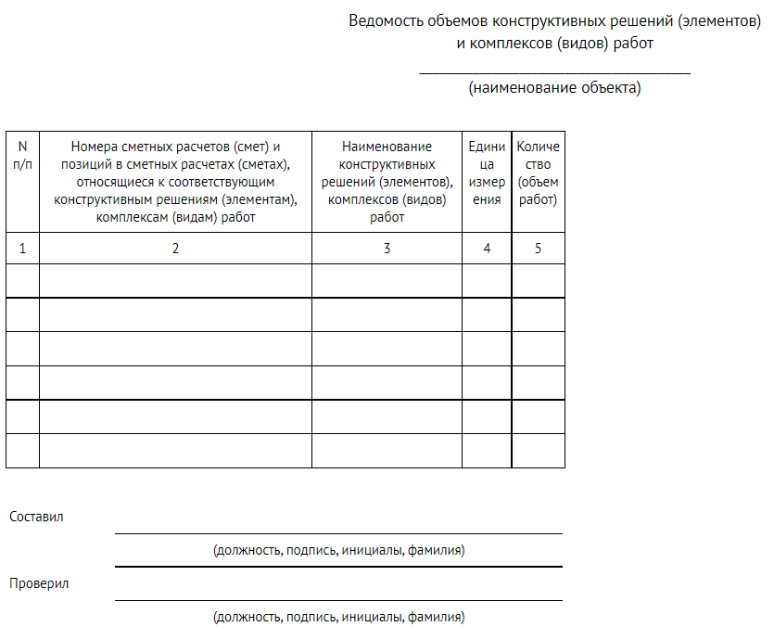
Ведомость объемов
Номера сметных расчетов (смет) и позиций в сметных расчетах (сметах), относящиеся к соответствующим конструктивным решениям (элементам), комплексам (видам) работ
Наименование конструктивного решения (элемента), комплекса (вида) работ.
Общепринятые единицы измерения конструктивных решений (элементов) и комплексов (видов) работ, наиболее полно отражающие специфику того или иного конструктивного элемента, комплекса (вида) работ и другие).
Объемы работ (количественные показатели) конструктивных решений (элементов) и комплексов (видов), которые определяются на основании проектной документации, рабочей документацией (при наличии)
Рекомендуемый образец ведомости объёмов конструктивных решений (элементов) и комплексов работ (прил.5)

Slide 197
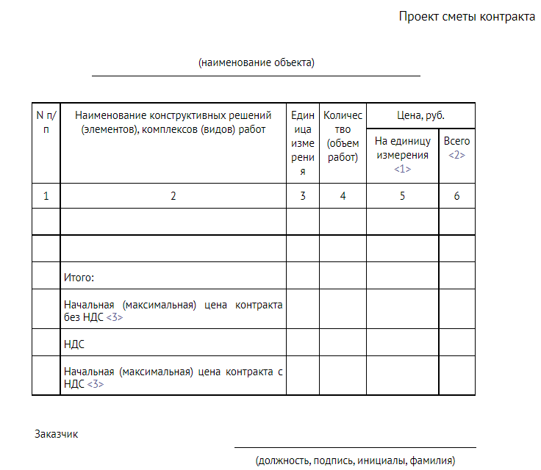
Проект сметы контракта
Наименование конструктивного решения (элемента), комплекса (вида) работ
Общепринятые единицы измерения конструктивных решений (элементов) и комплексов (видов) работ, наиболее полно отражающие специфику того или иного конструктивного элемента, комплекса (вида) работ и другие)
Объемы работ (количественные показатели) конструктивных решений (элементов) и комплексов (видов), которые определяются на основании проектной документации, рабочей документацией (при наличии)
Цена конструктивных решений (элементов), комплексов (видов) работ с учетом объемов работ
Цена каждого конструктивного решения (элемента) и (или) комплекса (вида) работ на единицу измерения
Рекомендуемый образец проекта сметы контракта (прил.6)

Slide 198
Последовательность составления проекта сметы контракта на выполнение подрядных работ по строительству, реконструкции, капитальному ремонту, сносу объектов капитального строительства, работ по сохранению объектов культурного наследия (памятников истории и культуры) народов Российской Федерации, а также строительству некапитальных строений и сооружений по 841/пр
Цена конструктивных решений (элементов), комплексов (видов) работ определяется в соответствии с НМЦК на выполнение подрядных работ на основании данных, содержащихся в сводном сметном расчете стоимости строительства, объектных и локальных сметах (сметных расчетах), информация о которых указана в Ведомости, по формуле:
Ц = С_{пр} x К_{инф},
где:
Ц - цена конструктивного решения (элемента), комплекса (вида) работ
С_{пр} - стоимость подрядных работ, сформированная в уровне цен на дату утверждения проектной документации;
К_{инф} - индексы прогнозной инфляции, примененные при расчете НМЦК на выполнение подрядных работ.
Прочие работы и затраты, не учтенные в составе цены конструктивных решений (элементов), комплексов (видов) работ, указываются отдельной строкой с наименованием единицы измерения «комплекс». В целях дополнительной детализации конструктивных решений (элементов), комплексов (видов) работ с наименованием единицы измерения «комплекс», из этого комплекса работ могут быть выделены отдельные виды работ и затрат, в случае, если такое решение принято заказчиком.

Slide 199

Приказ Минстроя России от 23 декабря 2019 г. N 841/пр
НМЦК на выполнение подрядных работ по строительству, реконструкции, капитальному ремонту, сносу объектов капитального строительства, работ по сохранению объектов культурного наследия (памятников истории и культуры) народов Российской Федерации, а также строительству некапитальных строений и сооружений, срок проведения которых переходит на второй и (или) последующие годы строительства, определяется с учетом установленных контрактом сроков строительства по формуле:

Slide 200
Приказ Минстроя России от 23 декабря 2019 г. N 841/пр
Цп - НМЦК на выполнение подрядных работ по строительству, реконструкции, капитальному ремонту, сносу объектов капитального строительства, работ по сохранению объектов культурного наследия (памятников истории и культуры) народов Российской Федерации, а также строительству некапитальных строений и сооружений;
С - сметная стоимость подрядных работ, подлежащих выполнению подрядчиком;
Кинфл = Д1 x К1 + Д2 x К2 + ... + Дi x Кi, где
Д1, Д2, Дi - доля сметной стоимости работ, подлежащих выполнению подрядчиком соответственно в 1-й, 2-й, 3-й, i-ый годы строительства объекта;
i - год завершения строительства объекта;
К1 - индекс прогнозной инфляции за первый год строительства объекта, определяемый как среднее арифметическое между индексом прогнозной инфляции на дату начала строительства объекта и индексом прогнозной инфляции на декабрь первого года строительства объекта;
К2 - индекс прогнозной инфляции, учитывающий инфляцию за первый и второй годы строительства объекта. Рассчитывается как произведение индекса прогнозной инфляции, устанавливаемого нарастающим итогом на декабрь первого года строительства объекта, и индекса прогнозной инфляции на второй год строительства объекта, определенного как среднее арифметическое между индексом прогнозной инфляции на январь второго года строительства объекта и индекса прогнозной инфляции на декабрь второго года строительства объекта;
Кi - индекс прогнозной инфляции, учитывающий инфляцию за весь период строительства объекта. Указанный индекс рассчитывается как произведение индекса прогнозной инфляции, устанавливаемого нарастающим итогом на декабрь предшествующего года строительства объекта, и индекса прогнозной инфляции на последний год строительства объекта, определенного как среднее арифметическое между индексом прогнозной инфляции на январь последнего года строительства объекта и индексом прогнозной инфляции на дату окончания строительства объекта в последнем году.

Slide 201
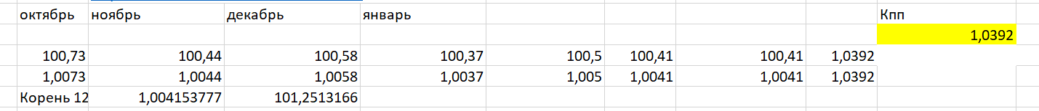
Приказ Минстроя России от 23 декабря 2019 г. N 841/пр
Расчет ИПЦ
https://www.fedstat.ru/indicator/57795

Slide 202
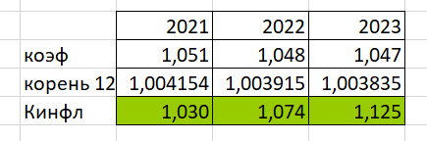
Приказ Минстроя России от 23 декабря 2019 г. N 841/пр
РАСЧЕТ Кинфл
http://www.i-tat.ru/file/filemanag/4363d9a8cc5aaf2e93c86db6a47bd741.pdf

Slide 203
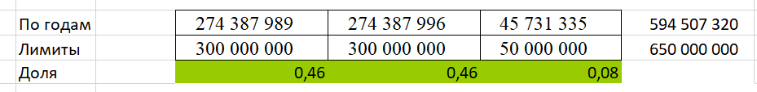
Приказ Минстроя России от 23 декабря 2019 г. N 841/пр
РАСЧЕТ доли по годам

Slide 204
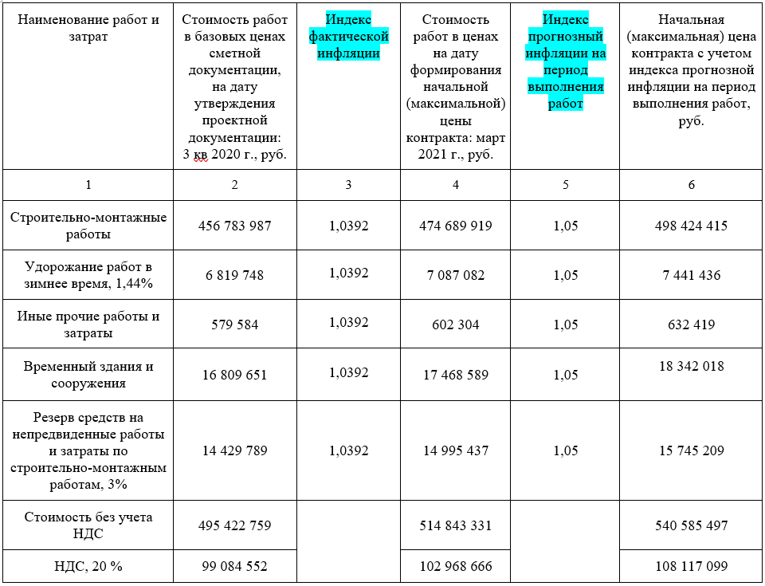
Приказ Минстроя России от 23 декабря 2019 г. N 841/пр

Slide 205
НМЦК при строительстве «под ключ»
Приказ Минстроя России от 30.03.2020 N 175/пр
"Об утверждении порядка определения начальной (максимальной) цены контракта, предметом которого одновременно являются подготовка проектной документации и (или) выполнение инженерных изысканий, выполнение работ по строительству, реконструкции и (или) капитальному ремонту объекта капитального строительства, включенного в перечни объектов капитального строительства, утвержденных Правительством Российской Федерации, высшими исполнительными органами государственной власти субъектов Российской Федерации, местными администрациями, цены такого контракта, заключаемого с единственным поставщиком (подрядчиком, исполнителем), методики составления сметы такого контракта, порядка изменения цены такого контракта в случаях, предусмотренных подпунктом "а" пункта 1 и пунктом 2 части 62 статьи 112 Федерального закона от 5 апреля 2013 г. N 44-ФЗ "О контрактной системе в сфере закупок товаров, работ, услуг для обеспечения государственных и муниципальных нужд"
(Зарегистрировано в Минюсте России 20.04.2020 N 58135)

Slide 206
НМЦК при строительстве «под ключ»
Рассчитывается на базе укрупненных нормативов цен на строительство (НЦС), либо по объектам аналогам;
Оборудование считается отдельно при помощи метода анализа рынка;
Применение индексов-дефляторов;
Стройконтроль не включается в стоимость строительства;
Смета составляется аналогично Приказу Минстроя России от 23 декабря 2019 г. N 841/пр

Slide 207
Письмо Минстроя 07.02.2022 №4170-СМ/09
В связи с поступающими запросами по применению положений Порядка определения начальной (максимальной) цены контракта, цены контракта, заключаемого с единственным поставщиком (подрядчиком, исполнителем), начальной цены единицы товара, работы, услуги при осуществлении закупок в сфере градостроительной деятельности (за исключением территориального планирования), утвержденного приказом Минстроя России от 23 декабря 2019 г. № 841/пр (зарегистрирован в Минюсте России 3 февраля 2020 г. № 57401) (далее соответственно - Приказ № 841/пр, Порядок определения НМЦК), Минстрой России разъясняет.
Порядок определения НМЦК содержит положения, регламентирующие порядок составления проекта сметы контракта на выполнение подрядных работ по строительству, реконструкции, капитальному ремонту, сносу объектов капитального строительства, работ по сохранению объектов культурного наследия (памятников истории и культуры) народов Российской Федерации, а также строительству некапитальных строений и сооружений.

Slide 208
Письмо Минстроя 07.02.2022 №4170-СМ/09
В соответствии с пунктом 33 Порядка определения НМЦК в случае, если в конструктивном решении (элементе), комплексе (виде) работ сгруппированы разнородные работы и затраты, то такие позиции объединяются в комплекс работ, используемый для идентификации конструктивных и инженерных систем, по которым нецелесообразно или невозможно установить единицу измерения в натуральных показателях (система теплоснабжения, система водоснабжения, тепловой узел и другие).
При группировке работ и затрат необходимым условием является установление законченности всего объема работ, включая необходимые испытания, установленные проектной документацией, рабочей документацией (при наличии), подтверждающие качество и работоспособность законченных конструктивных решений (элементов), комплексов (видов) работ.

Slide 209
Письмо Минстроя 07.02.2022 №4170-СМ/09
Кроме того, в соответствии с пунктом 38 Порядка определения НМЦК прочие работы и затраты, не учтенные в составе цены конструктивных решений (элементов), комплексов (видов) работ также выделяются отдельной строкой и объединяются в «комплекс». При этом, с учетом положений Приказа № 841/пр и необходимости отражения общепринятых единиц измерения, в отношении выделенных отдельной строкой «комплексов» при составлении проекта сметы контракта и сметы контракта используется единица измерения «штука».
В соответствии со статьей 42 Федерального закона от 5 апреля 2013 г. № 44-ФЗ «О контрактной системе в сфере закупок товаров, работ, услуг для обеспечения государственных и муниципальных нужд» (далее - Закон № 44-ФЗ) при осуществлении закупки заказчиком размещается в единой информационной системе в сфере закупок извещение об осуществлении закупки и проект контракта, при формировании которых также применяются общепринятые единицы измерения.

Slide 210
Письмо Минстроя 07.02.2022 №4170-СМ/09
По требованиям статьи 34 и подпункта «а» пункта 1 части 2 статьи 51 Закона № 44-ФЗ контракт заключается на условиях, предусмотренных извещением об осуществлении закупки и заявкой участника закупки. Таким образом, при заключении контракта в смете контракта по работам и затратам, сгруппированным в смете контракта в «комплекс», в целях обеспечения единства подхода при указании единиц измерения используется единица измерения «штука».
Следует отметить, что работы, стоимость которых сгруппирована в «комплекс», не подлежат поэтапной приемке. Приемка и оплата указанных работ и затрат осуществляется после завершения выполнения всех работ, входящих в указанный комплекс.

Slide 211
Письмо Минстроя 07.02.2022 №4170-СМ/09
Пунктом 7 Методики составления сметы контракта, предметом которого являются строительство, реконструкция объектов капитального строительства, утвержденной Приказом № 841/пр установлено, что смета контракта является основанием для формирования первичных учетных документов, предусмотренных законодательством Российской Федерации о бухгалтерском и налоговом учете, в том числе используемых для расчетов между заказчиком и подрядчиком за выполненные работы, а также при проверке выполненных работ контролирующими органами.
При оформлении актов сдачи-приемки выполненных работ для работ, сгруппированных в смете контракта в «комплекс» используется единица измерения «штука», при этом объемы и состав работ, учтенные сметой контракта и входящие в «комплекс», а также их стоимость не изменяется.

Slide 212
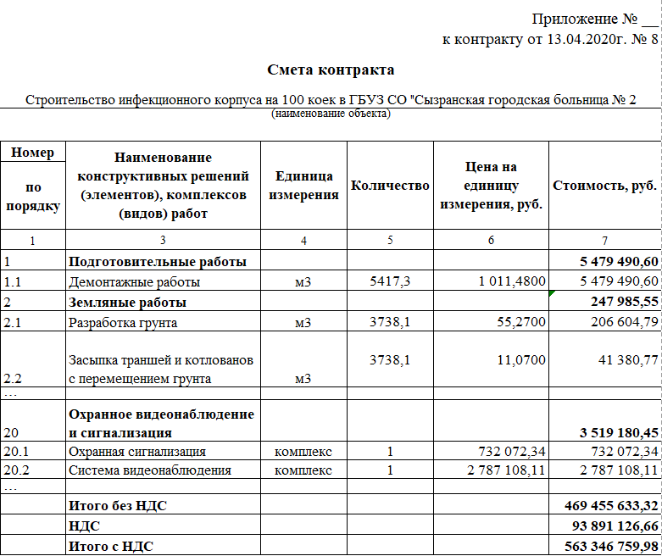
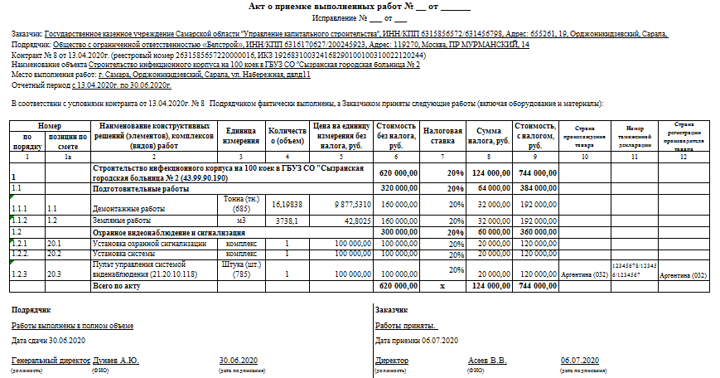
АКТ ВЫПОЛНЕННЫХ РАБОТ В СФЕРЕ СТРОИТЕЛЬСТВА В ЕИС
Смета контракта
Документ о приемке
обязательное приложение к контракту
формируется на основании сметы контракта
Приказ Минстроя России от 29.12.2019 № 841/пр

Slide 213
Строительство: - акт о выполнении строительных работ; - укрупненная смета контракта; - дополнительные изменения.

Slide 214
Строительство: - формирование сведений; - выделение НДС; - возможность отражать единицы измерения по ОКЕИ; - возможность формирования сведений «накопительным» итогом.

Slide 215
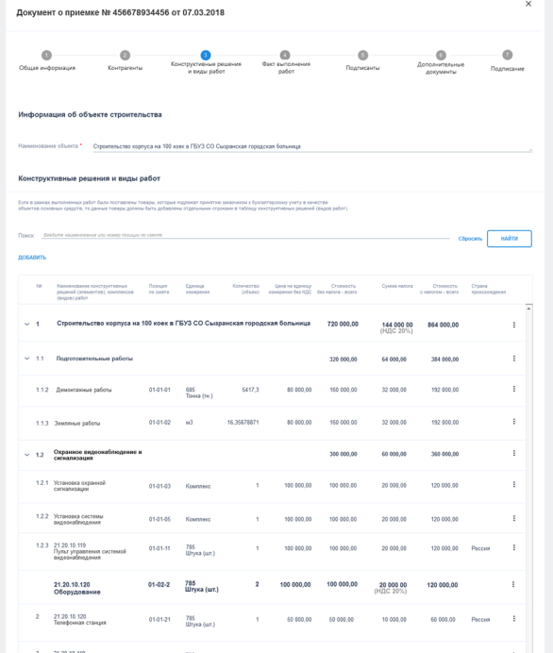
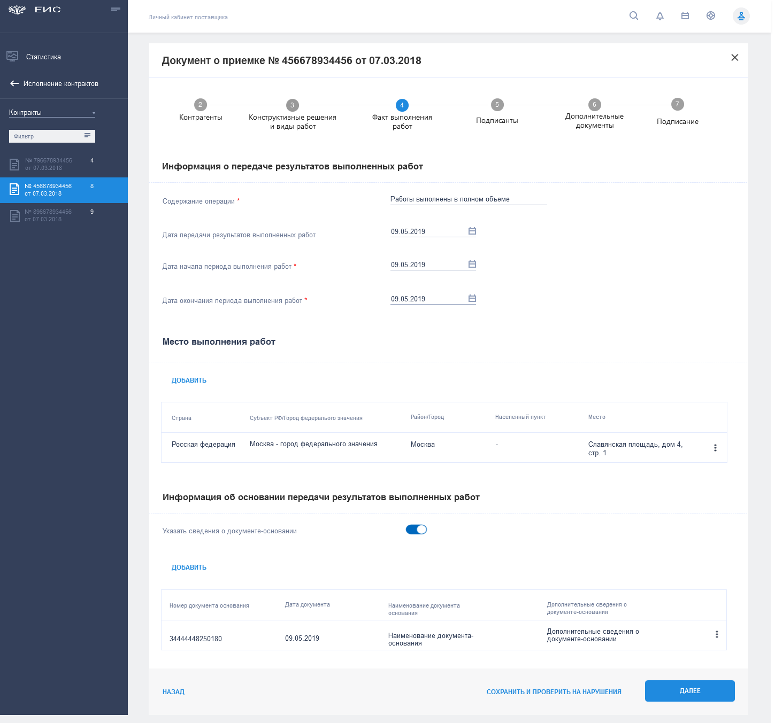
АКТ ВЫПОЛНЕННЫХ РАБОТ В СФЕРЕ СТРОИТЕЛЬСТВА В ЕИС

Slide 216
Государственная экспертиза
ст.49 Градостроительного Кодекса РФ
Постановление Правительства РФ № 145 от 5 марта 2007 г.

Slide 217
Критерии формирования лота по содержанию-ремонту автодорог
ФАС России в связи с поступающими вопросами об определении критериев формирования лота при проведении закупок на содержание/ремонт автомобильных дорог, а также в целях формирования единообразной практики применения положений Федерального закона от 05.04.2013 N 44-ФЗ "О контрактной системе в сфере закупок товаров, работ, услуг для государственных и муниципальных нужд" (далее - Закон о контрактной системе) на основании пункта 5.4 постановления Правительства Российской Федерации от 30.06.2004 N 331 "Об утверждении Положения о Федеральной антимонопольной службе" направляет информационное письмо о следующем.
В соответствии с пунктом 1 части 1 статьи 33 Закона о контрактной системе заказчик при описании в документации о закупке объекта закупки должен руководствоваться, в том числе, правилом, что в описание объекта закупки не должны включаться требования к товарам, информации, работам, услугам при условии, что такие требования или указания влекут за собой ограничение количества участников закупки.
С учетом указанных положений Закона о контрактной системе, а также анализа административной практики ФАС России и ее территориальных органов, по мнению ФАС России, возможно выделить следующие критерии, нарушение которых в совокупности свидетельствует о неправомерном формировании лота:

Slide 218
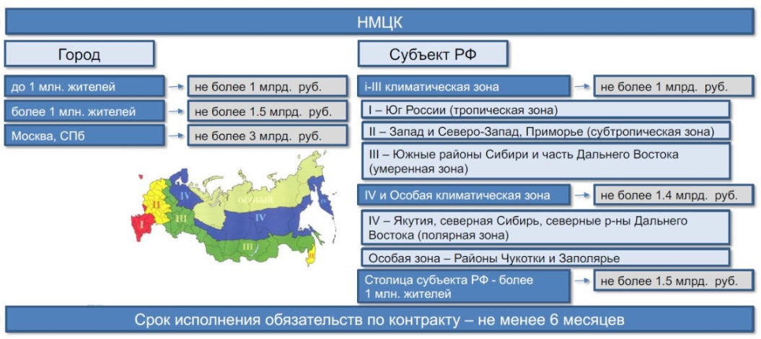
Критерии формирования лота по содержанию-ремонту автодорог

Slide 219

Требования к участникам
п. 1ч.1 Статьи 31 44-ФЗ:
При осуществлении закупки заказчик устанавливает следующие единые требования к участникам закупки:
1) соответствие требованиям, установленным в соответствии с законодательством Российской Федерации к лицам, осуществляющим поставку товара, выполнение работы, оказание услуги, являющихся объектом закупки;

Slide 220
Требования к участникам
1. Пожарная безопасность (лицензирование)
1.1 Производство работ по монтажу, ремонту и обслуживанию средств обеспечения пожарной безопасности
1.2 Предупреждение и тушение пожаров
2. Строительство (саморегулирование)
2.1 Проектирование
2.2 Строительство
2.3 Инженерные изыскания для строительства

Slide 221
Саморегулирование
Саморегулируемая организация — некоммерческая организация, созданная в целях саморегулирования, основанная на членстве, объединяющая субъектов предпринимательской деятельности исходя из единства отрасли производства товаров (работ, услуг) или рынка произведенных товаров (работ, услуг) либо объединяющая субъектов профессиональной деятельности определенного вида.

Slide 222
Саморегулирование
Основная идея СРО — переложить контрольные и надзорные функции за деятельностью субъектов в определенной сфере с государства на самих участников рынка.
При этом с государства снимались бы явно избыточные функции и, как следствие, снижались бы бюджетные расходы, а фокус собственно государственного надзора смещался бы с надзора за деятельностью в сторону надзора за результатом деятельности. В связи с внедрением института СРО постепенно будет отменяться лицензирование отдельных видов деятельности.

Slide 223
Саморегулирование в строительстве
- создание саморегулируемой организации (СРО): виды, орган управления, состав, документы, прием в члены, размер единовременного взноса
- выдача свидетельств о допуске к видам работ по строительству, реконструкции, ремонту, инж. изысканиям
- компенсационный фонд СРО финансовая ответственность СРО в строительстве за своих членов в случае причинения ущерба заказчику строительства
- правила и стандарты ведения строительной деятельности для членов СРО и контроль за их выполнением
- принципы и критерии формирования перечня видов работ, влияющих на безопасность строительства
- возмещение вреда, причиненного вследствие недостатков работ
- роль страхования в условиях СРО.

Slide 224
Выписка из реестра СРО
Ростехнадзор
Утвердил форму выписки
СРО
Обязана выдать выписку по запросу
Заказчик
Устанавливает Требования к участникам
Проверяет соответствие требованиям Выписка действительна в течение 1 месяца с даты выдачи
Приказ от 04.03.2019 N 86
Срок выдачи выписки 3 рабочих дня с даты получения запроса
Ст. 55.17 ГрК РФ

Slide 225
Что подтверждает выписка из реестра СРО?
является членом СРО
право выполнять инженерные изыскания/ осуществлять подготовку проектной документации/ строительство/ реконструкцию/ капитальный ремонт объектов капитального строительства по договору подряда с использованием конкурентных способов заключения договоров
уровень ответственности члена СРО по обязательствам по договорам подряда, заключаемым с использованием конкурентных способов, в соответствии с которым внесен взнос в компенсационный фонд обеспечения договорных обязательств
уровень ответственности члена СРО по обязательствам по договору подряда , в соответствии с которым указанным членом внесен взнос в компенсационный фонд возмещения вреда

Slide 226
В каких случаях требуется выписка СРО?
1. Если контракт заключается на выполнение работ
по проведению инженерных изысканий
по подготовке проектной документации
по строительству, реконструкции,
по капитальному ремонту объектов капитального строительства
выполнение функций технического заказчика
2. Если контракт заключается:
С застройщиком
Техническим заказчиком
Региональным оператором
Лицом, ответственным за эксплуатацию зданий
3. Если сумма заключаемого контракта (не НМЦК!) превышает 10 000 000 рублей
Требования к участникам :
- является членом СРО
вправе выполнять работы , являющиеся предметом контракта

Slide 227
МИНИСТЕРСТВО РЕГИОНАЛЬНОГО РАЗВИТИЯ РОССИЙСКОЙ ФЕДЕРАЦИИ
ПРИКАЗ от 30 декабря 2009 г. N 624
ОБ УТВЕРЖДЕНИИ ПЕРЕЧНЯ ВИДОВ РАБОТ ПО ИНЖЕНЕРНЫМ ИЗЫСКАНИЯМ, ПО ПОДГОТОВКЕ ПРОЕКТНОЙ ДОКУМЕНТАЦИИ, ПО СТРОИТЕЛЬСТВУ, РЕКОНСТРУКЦИИ, КАПИТАЛЬНОМУ РЕМОНТУ ОБЪЕКТОВ КАПИТАЛЬНОГО СТРОИТЕЛЬСТВА, КОТОРЫЕ ОКАЗЫВАЮТ ВЛИЯНИЕ НА БЕЗОПАСНОСТЬ ОБЪЕКТОВ КАПИТАЛЬНОГО СТРОИТЕЛЬСТВА

Slide 228
Приказ Минрегионразвития России от 30 декабря 2009 г. N 624
Перечень видов работ по инженерным изысканиям, по подготовке проектной документации, по строительству, реконструкции, капитальному ремонту объектов капитального строительства, которые оказывают влияние на безопасность объектов капитального строительства
I. Виды работ по инженерным изысканиям
II. Виды работ по подготовке проектной документации
III. Виды работ по строительству, реконструкции и капитальному ремонту

Slide 229
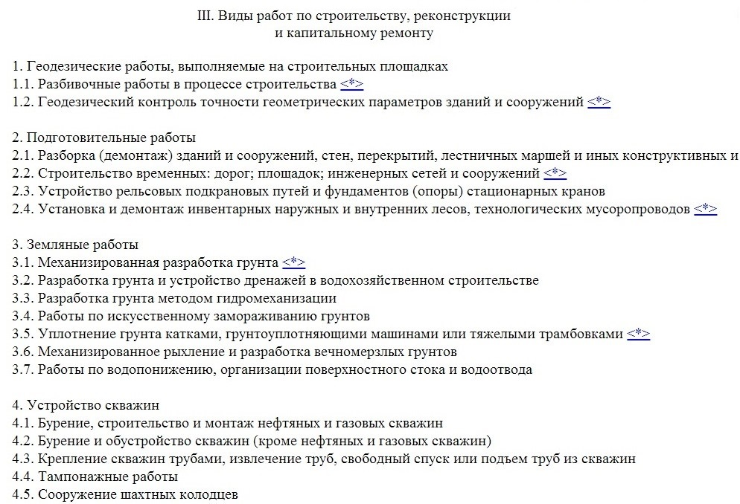
Приказ Минрегионразвития России от 30 декабря 2009 г. N 624

Slide 230
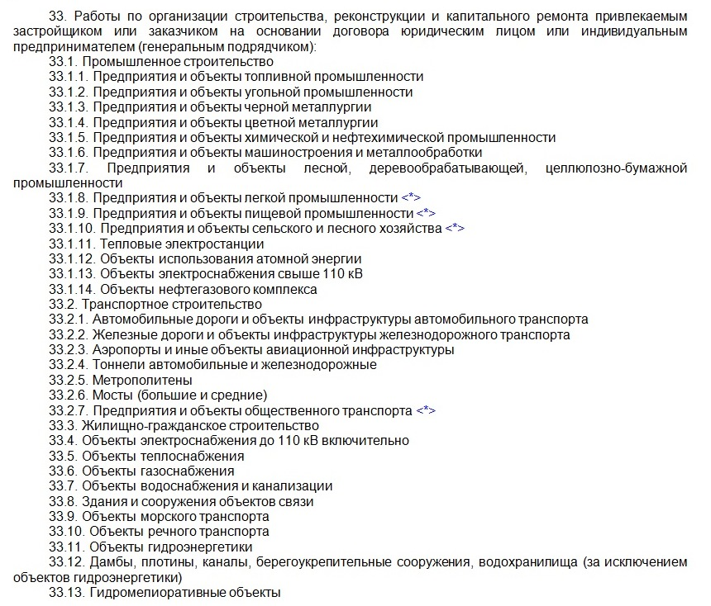
Приказ Минрегионразвития России от 30 декабря 2009 г. N 624

Slide 231
Приказ Минрегионразвития России от 30 декабря 2009 г. N 624 не распространяется на работы в отношении которых не требуется выдача разрешений на строительство (ч.17 ст.51 ГрК)
1) строительства, реконструкции гаража на земельном участке, предоставленном физическому лицу для целей, не связанных с осуществлением предпринимательской деятельности, или строительства, реконструкции на садовом земельном участке жилого дома, садового дома, хозяйственных построек, определенных в соответствии с законодательством в сфере садоводства и огородничества;
1.1) строительства, реконструкции объектов индивидуального жилищного строительства;
2) строительства, реконструкции объектов, не являющихся объектами капитального строительства;
3) строительства на земельном участке строений и сооружений вспомогательного использования;
4) изменения объектов капитального строительства и (или) их частей, если такие изменения не затрагивают конструктивные и другие характеристики их надежности и безопасности и не превышают предельные параметры разрешенного строительства, реконструкции, установленные градостроительным регламентом;
4.1) капитального ремонта объектов капитального строительства;
4.2) строительства, реконструкции буровых скважин, предусмотренных подготовленными, согласованными и утвержденными в соответствии с законодательством Российской Федерации о недрах техническим проектом разработки месторождений полезных ископаемых или иной проектной документацией на выполнение работ, связанных с пользованием участками недр;
4.3) строительства, реконструкции посольств, консульств и представительств Российской Федерации за рубежом;
4.4) строительства, реконструкции объектов, предназначенных для транспортировки природного газа под давлением до 0,6 мегапаскаля включительно;
5) иных случаях, если в соответствии с настоящим Кодексом, нормативными правовыми актами Правительства Российской Федерации, законодательством субъектов Российской Федерации о градостроительной деятельности получение разрешения на строительство не требуется.

Slide 232
У кого выписки СРО не требуем?
государственных и муниципальных унитарных предприятий, в т.ч. казенных предприятий, государственных и муниципальных учреждений в случае заключения ими договоров строительного подряда/выполнения функций технического заказчика с органами, в ведении которых находятся такие предприятия, учреждения;
2) коммерческих организаций, в уставных (складочных) капиталах которых доля ГУП, МУП, государственных и муниципальных АУ составляет более 50%, в случае заключения такими коммерческими организациями договоров строительного подряда/выполнения такими коммерческими организациями функций технического заказчика от имени указанных предприятий, учреждений, органов;
3) юридических лиц, созданных публично-правовыми образованиями;
4) юридических лиц, в уставных (складочных) капиталах которых доля публично-правовых образований составляет более 50%,
при заключении ими договоров строительного подряда или выполнении функций технического заказчика
с федеральными органами исполнительной власти,
органами государственной власти субъектов Российской Федерации,
органами местного самоуправления;
5) участников, предложивших цену строительно-монтажных работ, менее 10 миллионов

Slide 233
Требования к участнику
Постановление Правительства РФ от 29.12.2021 N 2571
"О дополнительных требованиях к участникам закупки отдельных видов товаров, работ, услуг для обеспечения государственных и муниципальных нужд, а также об информации и документах, подтверждающих соответствие участников закупки указанным дополнительным требованиям, и признании утратившими силу некоторых актов и отдельных положений актов Правительства Российской Федерации"

Slide 234
Новое Постановление Правительства о дополнительных требованиях 2571
Раздел I. Дополнительные требования к участникам закупки в сфере культуры и культурного наследия, ‎информация и документы, подтверждающие соответствие участников закупок таким дополнительным требованиям
Раздел II. Дополнительные требования к участникам закупки в сфере градостроительной деятельности, ‎информация и документы, подтверждающие соответствие участников закупок таким дополнительным требованиям
Раздел III. Дополнительные требования к участникам закупки в сфере дорожной деятельности, ‎информация и документы, подтверждающие соответствие участников закупок таким дополнительным требованиям
Раздел IV. Дополнительные требования к участникам закупки в сфере обороны и безопасности государства, ‎информация и документы, подтверждающие соответствие участников закупок таким дополнительным требованиям
Раздел V. Дополнительные требования к участникам закупки в сфере использования атомной энергии, ‎информация и документы, подтверждающие соответствие участников закупок таким дополнительным требованиям
Раздел VI. Дополнительные требования к участникам закупки в сфере здравоохранения, образования, науки,
‎информация и документы, подтверждающие соответствие участников закупок таким дополнительным требованиям

Slide 235
Выбор способа закупки и требования к участнику
Наименование работ | Дополнительные требования к участникам закупки | Документы, подтверждающие соответствие участников закупки дополнительным требованиям
6 Работы по подготовке проектной документации и (или) выполнению инженерных изысканий в соответствии с законодательством о градостроительной деятельности | наличие опыта исполнения участником закупки договора, предусматривающего выполнение работ по подготовке проектной документации и (или) выполнению инженерных изысканий в соответствии с законодательством о градостроительной деятельности. Цена выполненных работ по договору должна составлять не менее 20 процентов начальной (максимальной) цены контракта, заключаемого по результатам определения поставщика (подрядчика, исполнителя) | 1) исполненный договор; 2) акт выполненных работ, подтверждающий цену выполненных работ; 3) положительное заключение экспертизы проектной документации и (или) результатов инженерных изысканий (за исключением случаев, при которых такое заключение не выдается в соответствии с законодательством о градостроительной деятельности)

Slide 236
Наименование работ | Дополнительные требования к участникам закупки | Документы, подтверждающие соответствие участников закупки дополнительным требованиям
7. Работы по строительству, реконструкции объекта капитального строительства, за исключением линейного объекта | наличие у участника закупки следующего опыта выполнения работ: 1) опыт исполнения договора строительного подряда, предусматривающего выполнение работ по строительству, реконструкции объекта капитального строительства (за исключением линейного объекта); 2) опыт выполнения участником закупки, являющимся застройщиком, работ по строительству, реконструкции объекта капитального строительства (за исключением линейного объекта). Цена выполненных работ по договору, предусмотренных пунктами 1 и 2 настоящей графы настоящей позиции, должна составлять: не менее 50 процентов начальной (максимальной) цены контракта, заключаемого по результатам определения поставщика (подрядчика, исполнителя), если начальная (максимальная) цена контракта не превышает 100 млн. рублей; не менее 40 процентов начальной (максимальной) цены контракта, заключаемого по результатам определения поставщика (подрядчика, исполнителя), если начальная (максимальная) цена контракта составляет или превышает 100 млн. рублей, но не превышает 500 млн. рублей; не менее 30 процентов начальной (максимальной) цены контракта, заключаемого по результатам определения поставщика (подрядчика, исполнителя), если начальная (максимальная) цена контракта составляет или превышает 500 млн. рублей | в случае наличия опыта, предусмотренного пунктом 1 графы "Дополнительные требования к участникам закупки" настоящей позиции: 1) исполненный договор; 2) акт приемки объекта капитального строительства, а также акт выполненных работ, подтверждающий цену выполненных работ, если акт приемки объекта капитального строительства не содержит цену выполненных работ; 3) разрешение на ввод объекта капитального строительства в эксплуатацию (за исключением случаев, при которых такое разрешение не выдается в соответствии с законодательством о градостроительной деятельности). В случае наличия опыта, предусмотренного пунктом 2 графы "Дополнительные требования к участникам закупки" настоящей позиции: 1) раздел 11 "Смета на строительство объектов капитального строительства" проектной документации; 2) разрешение на ввод объекта капитального строительства в эксплуатацию

Slide 237
Наименование работ | Дополнительные требования к участникам закупки | Документы, подтверждающие соответствие участников закупки дополнительным требованиям
8. Работы по строительству, реконструкции линейного объекта, за исключением предусмотренных позицией 17 настоящего приложения работ по строительству, реконструкции автомобильной дороги | наличие у участника закупки следующего опыта выполнения работ: 1) опыт исполнения договора строительного подряда, предусматривающего выполнение работ по строительству, реконструкции линейного объекта, за исключением автомобильной дороги; 2) опыт выполнения участником закупки, являющимся застройщиком, работ по строительству, реконструкции линейного объекта, за исключением автомобильной дороги. Цена выполненных работ по договору, предусмотренному пунктом 1 настоящей графы настоящей позиции, цена выполненных работ, предусмотренных пунктом 2 настоящей графы настоящей позиции, должна составлять: не менее 50 процентов начальной (максимальной) цены контракта, заключаемого по результатам определения поставщика (подрядчика, исполнителя), если начальная (максимальная) цена контракта не превышает 100 млн. рублей; не менее 40 процентов начальной (максимальной) цены контракта, заключаемого по результатам определения поставщика (подрядчика, исполнителя), если начальная (максимальная) цена контракта составляет или превышает 100 млн. рублей, но не превышает 500 млн. рублей; не менее 30 процентов начальной (максимальной) цены контракта, заключаемого по результатам определения поставщика (подрядчика, исполнителя), если начальная (максимальная) цена контракта составляет или превышает 500 млн. рублей | в случае наличия опыта, предусмотренного пунктом 1 графы "Дополнительные требования к участникам закупки" настоящей позиции: 1) исполненный договор; 2) акт приемки объекта капитального строительства, а также акт выполненных работ, подтверждающий цену выполненных работ, если акт приемки объекта капитального строительства не содержит цену выполненных работ; 3) разрешение на ввод объекта капитального строительства в эксплуатацию (за исключением случаев, при которых такое разрешение не выдается в соответствии с законодательством о градостроительной деятельности) или решение о технической готовности линейного объекта инфраструктуры к временной эксплуатации. В случае наличия опыта, предусмотренного пунктом 2 графы "Дополнительные требования к участникам закупки" настоящей позиции: 1) раздел 11 "Смета на строительство объектов капитального строительства" проектной документации; 2) разрешение на ввод объекта капитального строительства в эксплуатацию или решение о технической готовности линейного объекта инфраструктуры к временной эксплуатации

Slide 238
Наименование работ | Дополнительные требования к участникам закупки | Документы, подтверждающие соответствие участников закупки дополнительным требованиям
9. Работы по строительству некапитального строения, сооружения (строений, сооружений), благоустройству территории | наличие у участника закупки следующего опыта выполнения работ: 1) опыт исполнения договора, предусматривающего выполнение работ по строительству некапитального строения, сооружения (строений, сооружений), благоустройству территории; 2) опыт исполнения договора строительного подряда, предусматривающего выполнение работ по строительству, реконструкции объекта капитального строительства (в том числе линейного объекта); 3) опыт выполнения участником закупки, являющимся застройщиком, работ по строительству, реконструкции объекта капитального строительства (в том числе линейного объекта). Цена выполненных работ по договорам, предусмотренных пунктами 1 и 2 настоящей графы настоящей позиции, цена выполненных работ, предусмотренных пунктом 3 настоящей графы настоящей позиции, должна составлять не менее 20 процентов начальной (максимальной) цены контракта, заключаемого по результатам определения поставщика (подрядчика, исполнителя) | в случае наличия опыта, предусмотренного пунктом 1 графы "Дополнительные требования к участникам закупки" настоящей позиции: 1) исполненный договор; 2) акт выполненных работ, подтверждающий цену выполненных работ. В случае наличия опыта, предусмотренного пунктом 2 графы "Дополнительные требования к участникам закупки" настоящей позиции: 1) исполненный договор; 2) акт приемки объекта капитального строительства, а также акт выполненных работ, подтверждающий цену выполненных работ, если акт приемки объекта капитального строительства не содержит цену выполненных работ; 3) разрешение на ввод объекта капитального строительства в эксплуатацию (за исключением случаев, при которых такое разрешение не выдается в соответствии с законодательством о градостроительной деятельности) или решение о технической готовности линейного объекта инфраструктуры к временной эксплуатации. В случае наличия опыта, предусмотренного пунктом 3 графы "Дополнительные требования к участникам закупки" настоящей позиции: 1) раздел 11 "Смета на строительство объектов капитального строительства" проектной документации; 2) разрешение на ввод объекта капитального строительства в эксплуатацию или решение о технической готовности линейного объекта инфраструктуры к временной эксплуатации

Slide 239
Наименование работ | Дополнительные требования к участникам закупки | Документы, подтверждающие соответствие участников закупки дополнительным требованиям
10 Работы по капитальному ремонту объекта капитального строительства (за исключением линейного объекта) | наличие у участника закупки следующего опыта выполнения работ: 1) опыт исполнения договора, предусматривающего выполнение работ по капитальному ремонту объекта капитального строительства (за исключением линейного объекта); 2) опыт исполнения договора строительного подряда, предусматривающего выполнение работ по строительству, реконструкции объекта капитального строительства (за исключением линейного объекта); 3) опыт выполнения участником закупки, являющимся застройщиком, работ по строительству, реконструкции объекта капитального строительства (за исключением линейного объекта). Цена выполненных работ по договору, предусмотренному пунктом 1 или 2 настоящей графы настоящей позиции, цена выполненных работ, предусмотренных пунктом 3 настоящей графы настоящей позиции, должна составлять не менее 20 процентов начальной (максимальной) цены контракта, заключаемого по результатам определения поставщика (подрядчика, исполнителя) | в случае наличия опыта, предусмотренного пунктом 1 графы 3 настоящей позиции: 1) исполненный договор; 2) акт выполненных работ, подтверждающий цену выполненных работ. В случае наличия опыта, предусмотренного пунктом 2 графы "Дополнительные требования к участникам закупки" настоящей позиции: 1) исполненный договор; 2) акт приемки объекта капитального строительства, а также акт выполненных работ, подтверждающий цену выполненных работ, если акт приемки объекта капитального строительства не содержит цену выполненных работ; 3) разрешение на ввод объекта капитального строительства в эксплуатацию (за исключением случаев, при которых такое разрешение не выдается в соответствии с законодательством о градостроительной деятельности). В случае наличия опыта, предусмотренного пунктом 3 графы "Дополнительные требования к участникам закупки" настоящей позиции: 1) раздел 11 "Смета на строительство объектов капитального строительства" проектной документации; 2) разрешение на ввод объекта капитального строительства в эксплуатацию

Slide 240
Наименование работ | Дополнительные требования к участникам закупки | Документы, подтверждающие соответствие участников закупки дополнительным требованиям
11 Работы по капитальному ремонту линейного объекта, за исключением работ, предусмотренных позицией 18 настоящего приложения, работ по капитальному ремонту автомобильной дороги | наличие у участника закупки следующего опыта выполнения работ: 1) опыт исполнения договора, предусматривающего выполнение работ по капитальному ремонту линейного объекта, за исключением автомобильной дороги; 2) опыт исполнения договора строительного подряда, предусматривающего выполнение работ по строительству, реконструкции линейного объекта, за исключением автомобильной дороги; 3) опыт выполнения участником закупки, являющимся застройщиком, работ по строительству, реконструкции линейного объекта, за исключением автомобильной дороги. Цена выполненных работ по договору, предусмотренному пунктом 1 или 2 настоящей графы настоящей позиции, цена выполненных работ, предусмотренных пунктом 3 настоящей графы настоящей позиции, должна составлять не менее 20 процентов начальной (максимальной) цены контракта, заключаемого по результатам определения поставщика (подрядчика, исполнителя) | в случае наличия опыта, предусмотренного пунктом 1 графы "Дополнительные требования к участникам закупки" настоящей позиции: 1) исполненный договор; 2) акт выполненных работ, подтверждающий цену выполненных работ. В случае наличия опыта, предусмотренного пунктом 2 графы "Дополнительные требования к участникам закупки" настоящей позиции: 1) исполненный договор; 2) акт приемки объекта капитального строительства, а также акт выполненных работ, подтверждающий цену выполненных работ, если акт приемки объекта капитального строительства не содержит цену выполненных работ; 3) разрешение на ввод объекта капитального строительства в эксплуатацию (за исключением случаев, при которых такое разрешение не выдается в соответствии с законодательством о градостроительной деятельности) или решение о технической готовности линейного объекта инфраструктуры к временной эксплуатации. В случае наличия опыта, предусмотренного пунктом 3 графы "Дополнительные требования к участникам закупки" настоящей позиции: 1) раздел 11 "Смета на строительство объектов капитального строительства" проектной документации; 2) разрешение на ввод объекта капитального строительства в эксплуатацию или решение о технической готовности линейного объекта инфраструктуры к временной эксплуатации

Slide 241
Наименование работ | Дополнительные требования к участникам закупки | Документы, подтверждающие соответствие участников закупки дополнительным требованиям
12. Работы по сносу объекта капитального строительства (в том числе линейного объекта) | наличие у участника закупки следующего опыта выполнения работ: 1) опыт исполнения договора, предусматривающего выполнение работ по сносу объекта капитального строительства (в том числе линейного объекта); 2) опыт исполнения договора строительного подряда, предусматривающего выполнение работ по строительству, реконструкции объекта капитального строительства (в том числе линейного объекта); 3) опыт выполнения участником закупки, являющимся застройщиком, работ по строительству, реконструкции объекта капитального строительства (в том числе линейного объекта). Цена выполненных работ по договору, предусмотренному пунктом 1 или 2 настоящей графы настоящей позиции, цена выполненных работ, предусмотренных пунктом 3 настоящей графы настоящей позиции, должна составлять не менее 20 процентов начальной (максимальной) цены контракта, заключаемого по результатам определения поставщика (подрядчика, исполнителя) | в случае наличия опыта, предусмотренного пунктом 1 графы "Дополнительные требования к участникам закупки" настоящей позиции: 1) исполненный договор; 2) акт выполненных работ, подтверждающий цену выполненных работ. В случае наличия опыта, предусмотренного пунктом 2 графы "Дополнительные требования к участникам закупки" настоящей позиции: 1) исполненный договор; 2) акт приемки объекта капитального строительства, а также акт выполненных работ, подтверждающий цену выполненных работ, если акт приемки объекта капитального строительства не содержит цену выполненных работ; 3) разрешение на ввод объекта капитального строительства в эксплуатацию (за исключением случаев, при которых такое разрешение не выдается в соответствии с законодательством о градостроительной деятельности) или решение о технической готовности линейного объекта инфраструктуры к временной эксплуатации. В случае наличия опыта, предусмотренного пунктом 3 графы "Дополнительные требования к участникам закупки" настоящей позиции: 1) раздел 11 "Смета на строительство объектов капитального строительства" проектной документации; 2) разрешение на ввод объекта капитального строительства в эксплуатацию или решение о технической готовности линейного объекта инфраструктуры к временной эксплуатации

Slide 242
Наименование работ | Дополнительные требования к участникам закупки | Документы, подтверждающие соответствие участников закупки дополнительным требованиям
13. Работы по строительству, реконструкции особо опасных, технически сложных, уникальных объектов капитального строительства | наличие у участника закупки следующего опыта выполнения работ: 1) опыт исполнения договора строительного подряда, предусматривающего выполнение работ по строительству, реконструкции особо опасного, технически сложного, уникального объекта капитального строительства; 2) опыт выполнения участником закупки, являющимся застройщиком, работ по строительству, реконструкции особо опасного, технически сложного, уникального объекта капитального строительства. Цена выполненных работ по договору, предусмотренному пунктом 1 настоящей графы настоящей позиции, цена выполненных работ, предусмотренных пунктом 2 настоящей графы настоящей позиции, должна составлять не менее 20 процентов начальной (максимальной) цены контракта, заключаемого по результатам определения поставщика (подрядчика, исполнителя) | в случае наличия опыта, предусмотренного пунктом 1 графы "Дополнительные требования к участникам закупки" настоящей позиции: 1) исполненный договор; 2) акт приемки объекта капитального строительства, а также акт выполненных работ, подтверждающий цену выполненных работ, если акт приемки объекта капитального строительства не содержит цену выполненных работ; 3) разрешение на ввод объекта капитального строительства в эксплуатацию (за исключением случаев, при которых такое разрешение не выдается в соответствии с законодательством о градостроительной деятельности) или решение о технической готовности линейного объекта инфраструктуры к временной эксплуатации. В случае наличия опыта, предусмотренного пунктом 2 графы "Дополнительные требования к участникам закупки" настоящей позиции: 1) раздел 11 "Смета на строительство объектов капитального строительства" проектной документации; 2) разрешение на ввод объекта капитального строительства в эксплуатацию или решение о технической готовности линейного объекта инфраструктуры к временной эксплуатации

Slide 243
Наименование работ | Дополнительные требования к участникам закупки | Документы, подтверждающие соответствие участников закупки дополнительным требованиям
14. Услуги по техническому обслуживанию зданий, сооружений | наличие опыта исполнения участником закупки договора, предусматривающего выполнение работ по техническому обслуживанию зданий, сооружений. Цена выполненных работ по договору должна составлять не менее 20 процентов начальной (максимальной) цены контракта, заключаемого по результатам определения поставщика (подрядчика, исполнителя) | 1) исполненный договор; 2) акт приемки оказанных услуг, подтверждающий цену оказанных услуг

Slide 244
Наименование работ | Дополнительные требования к участникам закупки | Документы, подтверждающие соответствие участников закупки дополнительным требованиям
15. Работы по текущему ремонту зданий, сооружений | наличие у участника закупки следующего опыта выполнения работ: 1) опыт исполнения договора, предусматривающего выполнение работ по текущему ремонту зданий, сооружений; 2) опыт исполнения договора, предусматривающего выполнение работ по капитальному ремонту объекта капитального строительства. Цена выполненных работ по договору, предусмотренному пунктом 1 или 2 настоящей графы настоящей позиции, должна составлять не менее 20 процентов начальной (максимальной) цены контракта, заключаемого по результатам определения поставщика (подрядчика, исполнителя) | 1) исполненный договор; 2) акт выполненных работ, подтверждающий цену выполненных работ

Slide 245
Наименование работ | Дополнительные требования к участникам закупки | Документы, подтверждающие соответствие участников закупки дополнительным требованиям
16. Услуги по проведению обязательного публичного технологического и ценового аудита крупных инвестиционных проектов с государственным участием (далее - инвестиционные проекты) в отношении объектов капитального строительства, финансирование строительства, реконструкции или технического перевооружения которых планируется осуществлять полностью или частично за счет средств федерального бюджета с использованием механизма федеральной адресной инвестиционной программы | наличие у участника закупки: 1) опыта исполнения договоров на оказание услуг по проведению технологического и ценового аудита инвестиционных проектов или по экспертизе проектной документации не менее чем в отношении 5 инвестиционных проектов. Сумма цен оказанных услуг по договорам должна составлять не менее 1,5 млрд. рублей; 2) в штате по основному месту работы не менее 10 экспертов, аттестованных на право подготовки заключений экспертизы проектной документации и (или) экспертизы результатов инженерных изысканий и включенных в реестр лиц, аттестованных на право подготовки заключений экспертизы проектной документации и (или) результатов инженерных изысканий, или работников, обладающих опытом работы в области проведения технологического и (или) ценового аудита не менее 5 лет | 1) исполненный договор; 2) акт приемки оказанных услуг, подтверждающий цену оказанных услуг; 3) квалификационный аттестат на право подготовки заключений экспертизы проектной документации и (или) результатов инженерных изысканий; 4) трудовая книжка или сведения о трудовой деятельности, предусмотренные статьей 66.1 Трудового кодекса Российской Федерации, либо гражданско-правовой договор на оказание услуг по проведению технологического и ценового аудита инвестиционных проектов или по экспертизе проектной документации

Slide 246
К особо опасным и технически сложным объектам относятся: ("Градостроительный кодекс Российской Федерации" от 29.12.2004 N 190-ФЗ)
1) объекты использования атомной энергии (в том числе ядерные установки, пункты хранения ядерных материалов и радиоактивных веществ, пункты хранения радиоактивных отходов);
2) гидротехнические сооружения первого и второго классов, устанавливаемые в соответствии с законодательством о безопасности гидротехнических сооружений;
3) сооружения связи, являющиеся особо опасными, технически сложными в соответствии с законодательством Российской Федерации в области связи;
4) линии электропередачи и иные объекты электросетевого хозяйства напряжением 330 киловольт и более;
5) объекты космической инфраструктуры;
6) объекты инфраструктуры воздушного транспорта, являющиеся особо опасными, технически сложными объектами в соответствии с воздушным законодательством Российской Федерации;

Slide 247
К особо опасным и технически сложным объектам относятся: ("Градостроительный кодекс Российской Федерации" от 29.12.2004 N 190-ФЗ)
7) объекты капитального строительства инфраструктуры железнодорожного транспорта общего пользования, являющиеся особо опасными, технически сложными объектами в соответствии с законодательством Российской Федерации о железнодорожном транспорте;
8) объекты инфраструктуры внеуличного транспорта;
9) портовые гидротехнические сооружения, относящиеся к объектам инфраструктуры морского порта, за исключением объектов инфраструктуры морского порта, предназначенных для стоянок и обслуживания маломерных, спортивных парусных и прогулочных судов;
10) утратил силу.
10.1) тепловые электростанции мощностью 150 мегаватт и выше;
10.2) подвесные канатные дороги;

Slide 248
К особо опасным и технически сложным объектам относятся: ("Градостроительный кодекс Российской Федерации" от 29.12.2004 N 190-ФЗ)
11) опасные производственные объекты, подлежащие регистрации в государственном реестре в соответствии с законодательством Российской Федерации о промышленной безопасности опасных производственных объектов:
а) опасные производственные объекты I и II классов опасности, на которых получаются, используются, перерабатываются, образуются, хранятся, транспортируются, уничтожаются опасные вещества;
б) опасные производственные объекты, на которых получаются, транспортируются, используются расплавы черных и цветных металлов, сплавы на основе этих расплавов с применением оборудования, рассчитанного на максимальное количество расплава 500 килограммов и более;
в) опасные производственные объекты, на которых ведутся горные работы (за исключением добычи общераспространенных полезных ископаемых и разработки россыпных месторождений полезных ископаемых, осуществляемых открытым способом без применения взрывных работ), работы по обогащению полезных ископаемых.

Slide 249
К уникальным объектам относятся объекты капитального строительства (за исключением особо опасных), в проектной документации которых предусмотрена хотя бы одна из следующих характеристик: ("Градостроительный кодекс Российской Федерации" от 29.12.2004 N 190-ФЗ)
1) высота более чем 100 метров;
2) пролеты более чем 100 метров;
3) наличие консоли более чем 20 метров;
4) заглубление подземной части (полностью или частично) ниже планировочной отметки земли более чем на 15 метров;

Slide 250
Дополнительные требования к участникам закупки
КОНКУРС, АУКЦИОН, ЗАПРОС КОТИРОВОК
заказник обязан установить
ч. 2 ст. 31 Закона № 44-ФЗ
Дополнительные требования к участника закупки
отдельных видов товаров, работ, услуг
по перечню, утв. постановлением Правительства РФ от 29.12.2021 г. № 2571
ч. 2.1 ст. 31 Закона № 44-ФЗ
Универсальную стоимостную предквалификацию,
если НМЦК ≥ 20 млн. рублей и НЕ установлены требования по ч. 2 ст. 31 Закона № 44-ФЗ

Slide 251
Когда применяются дополнительные требования?
Закупки в сфере культуры и культурного наследия
Закупки в сфере градостроительной деятельности
(в т.ч. ремонт и обслуживание)
Закупки в сфере дорожной деятельности
(в т.ч. ремонт и содержание)
Закупки в сфере обороны и безопасности государства
Закупки в сфере использования атомной энергии
Закупки в сфере здравоохранения, образования, науки (техобслуживание медтехники, питание, охрана, уборка, отдых детей и их оздоровление)

Slide 252
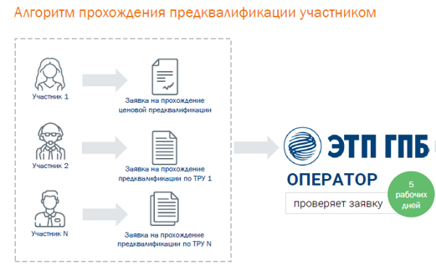
Информация и документы, подтверждающие соответствие дополнительным требованиям
ч. 12 ст. 24.2 Закона №44-ФЗ
Перечень информации и документов предусмотрен постановлением Правительства РФ от 29.12.2021 г. № 2571
Включение документов и информации в реестр на ЭТП

Slide 253
Выбор способа закупки
Можно и конкурс и аукцион!

Slide 254
Критерии
Правительство утвердило новые Правила оценки заявок на участие в закупке товаров, работ, услуг для обеспечения государственных и муниципальных нужд. Постановление вступило в силу с 01 января 2022 года. Старое Постановление 1085 утратило силу.
Постановление Правительства Российской Федерации от 31.12.2021 № 2604.

Slide 255
Если Конкурс, тогда критерии:
Постановление Правительства № 2604:
Часть 31. При осуществлении закупки, по результатам проведения которой заключается контракт, предусмотренный частью 16 (при условии, что контракт жизненного цикла предусматривает проектирование, строительство, реконструкцию, капитальный ремонт объекта капитального строительства), частью 16.1 статьи 34 и частью 56 статьи 112 Федерального закона, а также контракт, предусматривающий выполнение работ по строительству, реконструкции, капитальному ремонту, сносу объекта капитального строительства (в том числе линейного объекта), проведение работ по сохранению объектов культурного наследия (памятников истории и культуры) народов Российской Федерации:
а) критерии оценки «расходы» и «характеристики объекта закупки» не применяются;
б) для оценки заявок по критерию «квалификация участников закупки», подлежит обязательному применению исключительно показатель оценки «наличие у участников закупки опыта поставки товара, выполнения работы, оказания услуги, связанного с предметом контракта»;

Slide 256
Если Конкурс, тогда критерии:
Постановление Правительства № 2604:
Часть 31. При осуществлении закупки…
в) документом, в отношении показателя оценки «наличие у участников закупки опыта поставки товара, выполнения работы, оказания услуги, связанного с предметом контракта», его детализирующих показателей устанавливается положение о принятии к оценке исключительно исполненного договора (договоров), предусматривающего выполнение работ на одном из следующих объектов, соответствующих объекту закупки:
объект капитального строительства (за исключением линейного объекта);
линейный объект, за исключением автомобильной дороги;
автомобильная дорога;
особо опасный, технически сложный и уникальный объект капитального строительства;
объект культурного наследия (памятник истории и культуры) народов Российской Федерации;

Slide 257
Если Конкурс, тогда критерии:
Постановление Правительства № 2604:
Часть 31. При осуществлении закупки…
г) документом, в отношении показателя оценки, в отношении показателя оценки «наличие у участников закупки опыта поставки товара, выполнения работы, оказания услуги, связанного с предметом контракта», его детализирующих показателей устанавливается положение о принятии к оценке исключительно исполненного договора (договоров), относящегося к одному или нескольким из следующих договоров (контрактов):
контракт, предусмотренный частью 16 статьи 34 Федерального закона (при условии, что контракт жизненного цикла предусматривает проектирование, строительство, реконструкцию, капитальный ремонт объекта капитального строительства);
контракт, предусмотренный частью 16.1 статьи 34 Федерального закона;
контракт, предусмотренный частью 56 статьи 112 Федерального закона;
договор, не относящийся к контрактам, указанным в абзацах втором - четвертом настоящего подпункта, и предусматривающий выполнение работ по строительству, реконструкции, капитальному ремонту, сносу объекта капитального строительства (в том числе линейного объекта), проведение работ по сохранению объектов культурного наследия (памятников истории и культуры) народов Российской Федерации;

Slide 258
Если Конкурс, тогда критерии:
Постановление Правительства № 2604:
Часть 31. При осуществлении закупки…
д) к оценке принимаются документы, (перечень документов, подтверждающих наличие у участника закупки опыта поставки товара, выполнения работы, оказания услуги, связанного с предметом контракта, в том числе исполненный договор (договоры), акт (акты) приемки поставленного товара, выполненных работ, оказанных услуг, составленные при исполнении такого договора (договоров)), в том числе если к ним не приложена проектная документация (если проектная документация является приложением к таким документам).

Slide 259
Если Конкурс, тогда критерии:
Постановление Правительства № 2604:
Часть 32. При осуществлении закупки, по результатам проведения которой заключается контракт на выполнение работ по ремонту, содержанию автомобильной дороги:
а) критерии оценки «расходы» и «характеристики объекта закупки» не применяются;
б) для оценки заявок по критерию оценки «квалификация участников закупки» подлежит обязательному применению исключительно показатель оценки «наличие у участников закупки опыта поставки товара, выполнения работы, оказания услуги, связанного с предметом контракта»;
в) документом, в отношении показателя оценки «наличие у участников закупки опыта поставки товара, выполнения работы, оказания услуги, связанного с предметом контракта», его детализирующих показателей устанавливается положение о принятии к оценке исключительно исполненного договора (договоров), предусматривающего выполнение работ по ремонту, содержанию, капитальному ремонту, строительству, реконструкции автомобильной дороги;
г) к рассмотрению принимаются документы, исполненный договор, акты (акты), в том числе если к ним не приложена проектная документация (если проектная документация является приложением к таким документам).

Slide 260
Если Конкурс, тогда критерии:
Постановление Правительства № 2604:
Часть 33. При осуществлении закупки, по результатам проведения которой заключается контракт на выполнение работ по текущему ремонту зданий, сооружений:
а) критерии оценки оценки «расходы» и «характеристики объекта закупки» не применяются;
б) для оценки заявок по критерию оценки «квалификация участников закупки» подлежит обязательному применению исключительно показатель оценки, наличие у участников закупки опыта;
в) документом, в отношении показателя оценки «наличие у участников закупки опыта поставки товара, выполнения работы, оказания услуги, связанного с предметом контракта», его детализирующих показателей устанавливается положение о принятии к оценке исключительно исполненного договора (договоров), предусматривающего выполнение работ по текущему ремонту зданий, сооружений, строительству, реконструкции капитальному ремонту объекта капитального строительства (за исключением линейного объекта);
г) к рассмотрению принимаются документы, исполненный договор, акты (акты), в том числе если к ним не приложена проектная документация (если проектная документация является приложением к таким документам).

Slide 261
Упрощенный конкурс
Другие названия: «короткий» конкурс, конкурс с проектной документацией, строительный конкурс.
С 01.01.2022
Особенности:
заявка состоит из второй и третьей (предложение о цене) частей; наименование страны происхождения указывается во второй части;
вторые части направляются заказчику сразу после окончания срока подачи заявок;
в течение 2 рабочих дней заказчик рассматривает вторые части заявок;
после получения протокола рассмотрения вторых частей оператор электронной площадки направляет заказчику третьи части заявок;
подача ценовых предложений не производится.
Проводится в случаях:
в извещении не установлены критерии «расходы на эксплуатацию и ремонт», «качественные, функциональные и экологические характеристики»;
в описание объекта закупки включена проектная документация/типовая проектная документацию/смета на капремонт ОКС.
Часть 19 статьи 48 Закона 44-ФЗ
Предусмотрен только для закупки строительных работ с проектной документацией.
Часть 68 статьи 112 Закона 44-ФЗ

Slide 262
Электронный конкурс (ч.19 ст.48)
Подано 0 заявок
0, 1 заявка
Соответствует ≥ 1
Прием заявок
Обработка оператором
≤ 1 ч.
Рассмотрение 2-х частей заявок
2 р.д.
Подведение
итогов
1 р.д.
Заключение контракта
≥ 15 д.
подано
>0 заявок
>1
заявки
Соответствует ≥ 1
Извещение
Протокол рассмотрения и оценки 2-х частей заявок
Протокол подведения итогов
Соответствует 0
Соответствует 0
Не состоялась
Заявка:
2-я часть
3-я часть (ЦП)
Отправка протоколов в ЕИС
Основной сценарий
Протокол рассмотрения и оценки 2-х частей
Протокол подведения итогов
ЭТП
ЕИС
Протокол подведения итогов
Подано заявок: 0,1

Slide 263
Строительные контракты
При закупке работ по строительству, реконструкции, капитальному ремонту, сносу ОКС описание объекта закупки должно содержать:
проектную документацию
с 01.01.2022
проектную документацию или
типовую проектную документацию* или
смету на капитальный ремонт
* типовая проектная документация введена взамен экономически эффективной проектной документации повторного использования
Предусмотрена возможность заключения контракта, связанного с сохранением объекта культурного наследия, «под ключ». Предметом контракта может быть одновременно консервация, ремонт, реставрация, приспособление ОКН для современного использования, включая научно-исследовательские, изыскательские, проектные и производственные работы, научное руководство проведением работ по сохранению такого объекта, технический и авторский надзор за проведением этих работ.

Slide 264
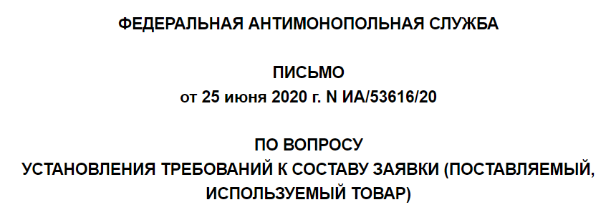
Формирование лота по стройке и установление требований к продукции

Slide 265
Формирование лота по содержанию-ремонту автодорог
Заказчик при проведении закупки работ, услуг не вправе требовать предоставления в составе заявки конкретных показателей товара, соответствующих значениям, установленным в документации о закупке, указание на товарный знак (при наличии), если:
1) товар не передается заказчику по товарной накладной или акту передачи;
2) товар не принимается к бухгалтерскому учету заказчика в соответствии с Федеральным законом от 06.12.2011 N 402-ФЗ "О бухгалтерском учете";
3) товаром являются строительные и расходные материалы, моющие средства и т.п., используемые при выполнении работ, оказании услуг, без которых невозможно выполнить (оказать) такую работу (услугу).

Slide 266
Пример
При выполнении работ по текущему ремонту обои и клей не передаются заказчику, а используются при выполнении работ.
Следовательно, в такой ситуации заказчик не вправе требовать от участника закупки указания в заявке конкретных показателей указанных товаров, и надлежащим исполнением требований Закона 44-ФЗ является указание в заявке согласия участника закупки на выполнение работ, оказание услуг на условиях, предусмотренных документацией о закупке.
При этом в случае, если при выполнении работ по текущему ремонту также производится установка кондиционера, то заказчик вправе требовать указания в заявке на участие в закупке конкретных показателей данного товара, так как кондиционер передается заказчику по результатам выполнения указанных работ, принимается к бухгалтерскому учету заказчика и не является строительным или иным расходным материалом, используемым при выполнении работ, оказании услуг.

Slide 267
Резюме:
Антимонопольный орган объяснил, что нельзя требовать от участников закупки представить в первых частях заявок конкретные показатели товара, используемого при выполнении работ (оказании услуг).
Это относится только к тем товарам, которые используются (потребляются) в процессе выполнения работ (оказания услуг),
соответственно, эти товары не передаются заказчику по товарной накладной (или акту), а заказчик не принимает их к бухучету.
Данное правило не влияет на возможность указывать в документах закупки товарный знак принадлежащего заказчику имущества, в отношении которого должны быть оказаны услуги с используемым товаром.
Если же по условиям документации при выполнении работ (оказании услуг) поставляется товар, который заказчик принимает к бухучету, то в первой части заявки нужно указать наименование страны происхождения товара, его конкретные показатели и товарный знак (при наличии).

Slide 268
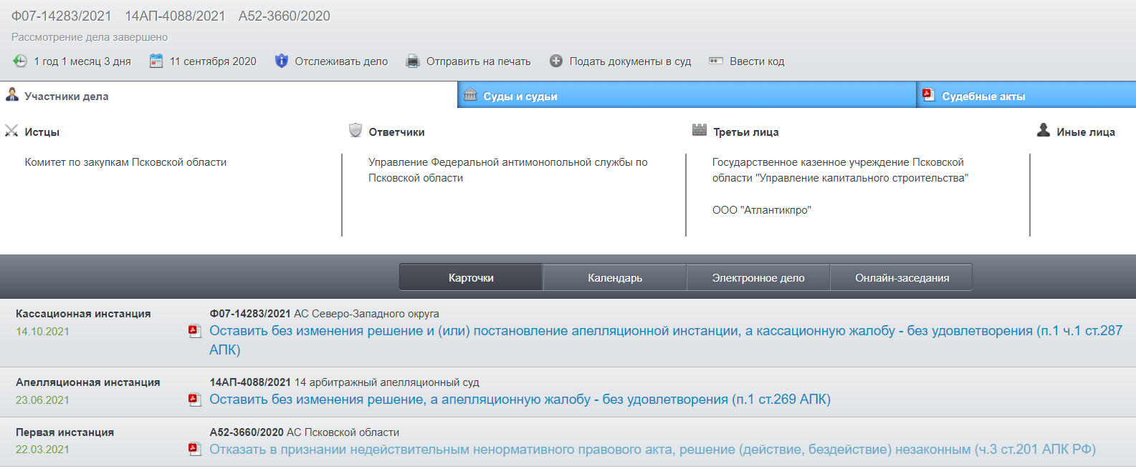
Судебная практика:

Slide 269
Судебная практика:
Комитет в аукционной документации установил требование предоставить в составе первой части заявки конкретные показатели товаров (материалов), включая, в том числе, «бетон мелкозернистый», «песок для строительных работ», «раствор готовый кладочный цементно-известковый» и так далее, которые будут использованы при выполнении работ.
Суд находит позицию Комитета о том, что лифт, скамьи и урны являются «поставляемым» товаром, ошибочной, сделанной без учета потребностей самого заказчика, противоречащей материалам дела и обстоятельствам, установленным судом.
В силу вышеперечисленного суд приходит к вводу о том, что решение антимонопольного органа от 20.08.2020 по делу №060/06/33-517/2020 является законным и обоснованным, не может нарушать прав и законных интересов заявителя в экономической деятельности, согласно части 3 статьи 201 АПК РФ требования заявителя удовлетворению не подлежат

Slide 270
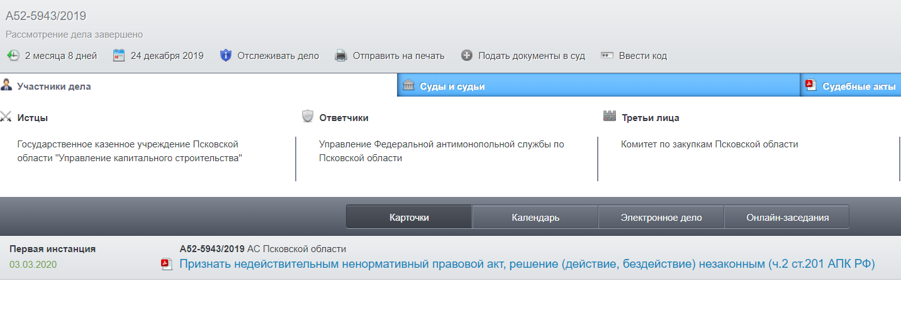
Указание торговых марок (судебная практика)

Slide 271
Правила заключения контрактов, предметом которых является одновременно выполнение работ по проектированию, строительству и вводу в эксплуатацию объектов капитального строительства
Постановление Правительства РФ от 12.05.2017 N 563 "О порядке и об основаниях заключения контрактов, предметом которых является одновременно выполнение работ по проектированию, строительству и вводу в эксплуатацию объектов капитального строительства, и о внесении изменений в некоторые акты Правительства Российской Федерации"

Slide 272
Постановление N 563 от 12.05.2017
Контракт заключается при наличии следующих оснований
а) получено заключение по результатам проведенного в порядке, установленном Правительством РФ, технологического и ценового аудита обоснования инвестиций, осуществляемых в инвестиционный проект по созданию объекта капитального строительства, в отношении которого планируется заключение контракта
б) решение о заключении контракта принято:
- Правительством РФ или главным распорядителем средств федерального бюджета/по согласованию с субъектом бюджетного планирования - в отношении объектов капитального строительства федеральной собственности,
- высшим должностным лицом субъекта РФ - в отношении объектов капитального строительства государственной собственности субъектов РФ
- главой муниципального образования - в отношении объектов капитального строительства муниципальной собственности.

Slide 273
Определен перечень работ по строительству и реконструкции объектов капитального строительства, которые подрядчик по государственному (муниципальному) контракту обязан выполнить самостоятельно
Постановление Правительства РФ от 15.05.2017 N 570

Slide 274
Постановление № 570 от 15 мая 2017
"Об установлении видов и объемов работ по строительству, реконструкции объектов капитального строительства, которые подрядчик обязан выполнить самостоятельно без привлечения других лиц к исполнению своих обязательств по государственному и (или) муниципальному контрактам, и о внесении изменений в Правила определения размера штрафа, начисляемого в случае ненадлежащего исполнения заказчиком, поставщиком (подрядчиком, исполнителем) обязательств, предусмотренных контрактом (за исключением просрочки исполнения обязательств заказчиком, поставщиком (подрядчиком, исполнителем), и размера пени, начисляемой за каждый день просрочки исполнения поставщиком (подрядчиком, исполнителем) обязательства, предусмотренного контрактом"

Slide 275
Постановление № 570 от 15 мая 2017
Заказчик включает в документацию о закупке
ВОЗМОЖНЫЕ виды и объемы работ по строительству, реконструкции объектов капитального строительства из числа видов работ, утвержденных постановлением, которые подрядчик обязан выполнить самостоятельно без привлечения других лиц к исполнению своих обязательств по контрактам
Заказчик включает в контракт
КОНКРЕТНЫЕ виды и объемы работ из числа возможных видов и объемов работ, определенные по предложению подрядчика
Исходя из сметной стоимости этих работ, предусмотренной проектной документацией, они должны составлять в совокупном стоимостном выражении
не менее 15 % цены контракта (до 1.07.2018 г.)
не менее 25 % цены контракта (с 1.07.2018 г.)

Slide 276
Особенности, установленные ст.110.1
Существенные условия контракта на создание произведения архитектуры, градостроительства или садово-паркового искусства и (или) разработка на его основе проектной документации объектов кап. строительства
1. Исключительное право использовать произведение архитектуры, градостроительства или садово-паркового искусства, созданное в ходе выполнения такого контракта, путем разработки проектной документации объекта капитального строительства на основе указанного произведения, а также путем реализации произведения архитектуры, градостроительства или садово-паркового искусства принадлежит Российской Федерации, субъекту Российской Федерации, муниципальному образованию, от имени которых заключен контракт;
2) Заказчик имеет право на многократное использование проектной документации объекта капитального строительства, разработанной на основе произведения архитектуры, градостроительства или садово-паркового искусства, без согласия автора произведения архитектуры, градостроительства или садово-паркового искусства.

Slide 277
Энергоэффективность
Федеральный закон от 23.11.2009 N 261-ФЗ "Об энергосбережении и о повышении энергетической эффективности и о внесении изменений в отдельные законодательные акты Российской Федерации"
Статья 11. Обеспечение энергетической эффективности зданий, строений, сооружений
1. Здания, строения, сооружения … должны соответствовать требованиям энергетической эффективности, установленным уполномоченным федеральным органом исполнительной власти в соответствии с правилами, утвержденными Правительством Российской Федерации. Правительство Российской Федерации вправе установить в указанных правилах первоочередные требования энергетической эффективности.

Slide 278
Энергоэффективность
Федеральный закон от 23.11.2009 N 261-ФЗ "Об энергосбережении и о повышении энергетической эффективности и о внесении изменений в отдельные законодательные акты Российской Федерации"
Статья 11. Обеспечение энергетической эффективности зданий, строений, сооружений
6. Не допускается ввод в эксплуатацию зданий, строений, сооружений, построенных, реконструированных, прошедших капитальный ремонт и не соответствующих требованиям энергетической эффективности и требованиям оснащенности их приборами учета используемых энергетических ресурсов.

Slide 279
Особенности, установленные ст.110.2
Существенные условия контракта на строительство и (или) реконструкцию объектов кап. строительства
Существенные условия контракта на выполнение проектных и (или) изыскательских работ
условие о поэтапной оплате выполненных подрядчиком работ исходя из объема таких работ и цены контракта.
график выполнения строительно-монтажных работ.
с даты приемки результатов выполнения проектных и (или) изыскательских работ исключительные права на результаты выполненных проектных и (или) изыскательских работ принадлежат РФ, субъекту РФ, муниципальному образованию, от имени которых выступает государственный или муниципальный заказчик.

Slide 280
Особенности, установленные ст.110.2
Результат выполнения контракта
на выполнение строительство, реконструкция объекта капитального строительства
заключение органа государственного строительного надзора о соответствии построенного и (или) реконструированного объекта капитального строительства требованиям технических регламентов и проектной документации, в т.ч. требованиям энергоэффективности, оснащенности объекта приборами учета, и заключение федерального государственного экологического надзора
(в соответствии с ГрК РФ)
построенный и (или) реконструированный объект капитального строительства

Slide 281
Особенности, установленные ст.110.2
Результат выполнения контракта
на выполнение проектных и (или) изыскательских работ
положительное заключение экспертизы проектной документации и (или) результатов инженерных изысканий ( в соответствии с ГрК РФ)
проектная документация и (или) документ, содержащий результаты инженерных изысканий

Slide 282
Изменение цены контракта и (или) объёма работ не более чем на 10%
1. Изменение существенных условий контракта при его исполнении не допускается, за исключением их изменения по соглашению сторон в следующих случаях:
1) утратил силу с 1 января 2022 года. - Федеральный закон от 02.07.2021 N 360-ФЗ;
1.1) при снижении цены контракта без изменения предусмотренных контрактом количества товара, объема работы или услуги, качества поставляемого товара, выполняемой работы, оказываемой услуги и иных условий контракта;
1.2) если по предложению заказчика увеличиваются предусмотренные контрактом (за исключением контракта, предметом которого является выполнение работ по строительству, реконструкции, капитальному ремонту, сносу объекта капитального строительства, проведению работ по сохранению объектов культурного наследия (памятников истории и культуры) народов Российской Федерации) количество товара, объем работы или услуги не более чем на десять процентов или уменьшаются предусмотренные контрактом количество поставляемого товара, объем выполняемой работы или оказываемой услуги не более чем на десять процентов. При этом по соглашению сторон допускается изменение с учетом положений бюджетного законодательства Российской Федерации цены контракта пропорционально дополнительному количеству товара, дополнительному объему работы или услуги исходя из установленной в контракте цены единицы товара, работы или услуги, но не более чем на десять процентов цены контракта. При уменьшении предусмотренных контрактом количества товара, объема работы или услуги стороны контракта обязаны уменьшить цену контракта исходя из цены единицы товара, работы или услуги. Цена единицы дополнительно поставляемого товара или цена единицы товара при уменьшении предусмотренного контрактом количества поставляемого товара должна определяться как частное от деления первоначальной цены контракта на предусмотренное в контракте количество такого товара;

Slide 283
Изменение цены контракта и (или) объёма работ не более чем на 10%
1.3) при изменении объема и (или) видов выполняемых работ по контракту, предметом которого является выполнение работ по строительству, реконструкции, капитальному ремонту, сносу объекта капитального строительства, проведению работ по сохранению объектов культурного наследия (памятников истории и культуры) народов Российской Федерации, а также по контрактам, предусмотренным частями 16 и 16.1 статьи 34 настоящего Федерального закона. При этом допускается изменение с учетом положений бюджетного законодательства Российской Федерации цены контракта не более чем на десять процентов цены контракта;
2) если цена заключенного для обеспечения федеральных нужд на срок не менее чем три года контракта составляет либо превышает размер цены, установленный Правительством Российской Федерации, и исполнение указанного контракта по независящим от сторон контракта обстоятельствам без изменения его условий невозможно, данные условия могут быть изменены на основании решения Правительства Российской Федерации;
3) если цена заключенного для обеспечения нужд субъекта Российской Федерации на срок не менее чем три года контракта составляет или превышает размер цены, установленный Правительством Российской Федерации, и исполнение указанного контракта по независящим от сторон контракта обстоятельствам без изменения его условий невозможно, данные условия могут быть изменены на основании решения высшего исполнительного органа государственной власти субъекта Российской Федерации;
4) если цена заключенного для обеспечения муниципальных нужд на срок не менее одного года контракта составляет или превышает размер цены, установленный Правительством Российской Федерации, и исполнение указанного контракта по независящим от сторон контракта обстоятельствам без изменения его условий невозможно, указанные условия могут быть изменены на основании решения местной администрации;

Slide 284
Изменение цены контракта и (или) объёма работ не более чем на 10%
5) изменение в соответствии с законодательством Российской Федерации регулируемых цен (тарифов) на товары, работы, услуги;
6) в случаях, предусмотренных пунктом 6 статьи 161 Бюджетного кодекса Российской Федерации, при уменьшении ранее доведенных до государственного или муниципального заказчика как получателя бюджетных средств лимитов бюджетных обязательств. При этом государственный или муниципальный заказчик в ходе исполнения контракта обеспечивает согласование новых условий контракта, в том числе цены и (или) сроков исполнения контракта и (или) количества товара, объема работы или услуги, предусмотренных контрактом;
7) в случае заключения контракта с иностранной организацией на лечение гражданина Российской Федерации за пределами территории Российской Федерации цена контракта может быть изменена при увеличении или уменьшении по медицинским показаниям перечня услуг, связанных с лечением гражданина Российской Федерации;

Slide 285
Изменение цены контракта и (или) объёма работ не более чем на 10%
8) если при исполнении заключенного на срок не менее одного года контракта, предусмотренного частью 16 (при условии, что контракт жизненного цикла предусматривает проектирование, строительство, реконструкцию, капитальный ремонт объекта капитального строительства) и частью 16.1 статьи 34 настоящего Федерального закона, контракта, предметом которого является выполнение работ по строительству, реконструкции, капитальному ремонту, сносу объекта капитального строительства, проведению работ по сохранению объектов культурного наследия, цена которого составляет или превышает предельный размер (предельные размеры) цены, установленный Правительством Российской Федерации, возникли независящие от сторон контракта обстоятельства, влекущие невозможность его исполнения, в том числе необходимость внесения изменений в проектную документацию. Предусмотренное настоящим пунктом изменение осуществляется при наличии в письменной форме обоснования такого изменения на основании решения Правительства Российской Федерации, высшего исполнительного органа государственной власти субъекта Российской Федерации, местной администрации при осуществлении закупки для федеральных нужд, нужд субъекта Российской Федерации, муниципальных нужд соответственно и при условии, что такое изменение не приведет к увеличению срока исполнения контракта и (или) цены контракта более чем на тридцать процентов. При этом в указанный срок не включается срок получения в соответствии с законодательством о градостроительной деятельности положительного заключения экспертизы проектной документации в случае необходимости внесения в нее изменений;

Slide 286
Изменение цены контракта и (или) объёма работ не более чем на 10%
9) если контракт, предусмотренный частью 16 (при условии, что контракт жизненного цикла предусматривает проектирование, строительство, реконструкцию, капитальный ремонт объекта капитального строительства) и частью 16.1 статьи 34 настоящего Федерального закона, контракт, предметом которого является выполнение работ по строительству, реконструкции, капитальному ремонту, сносу объекта капитального строительства, проведению работ по сохранению объектов культурного наследия, по независящим от сторон контракта обстоятельствам, влекущим невозможность его исполнения, в том числе необходимость внесения изменений в проектную документацию, либо по вине подрядчика не исполнен в установленный в контракте срок, допускается однократное изменение срока исполнения контракта на срок, не превышающий срока исполнения контракта, предусмотренного при его заключении. При этом в случае, если обеспечение исполнения контракта осуществлено путем внесения денежных средств, по соглашению сторон определяется новый срок возврата заказчиком подрядчику денежных средств, внесенных в качестве обеспечения исполнения контракта. В случае неисполнения контракта в срок по вине подрядчика предусмотренное настоящим пунктом изменение срока осуществляется при условии отсутствия неисполненных подрядчиком требований об уплате неустоек (штрафов, пеней), предъявленных заказчиком в соответствии с настоящим Федеральным законом, предоставления подрядчиком в соответствии с настоящим Федеральным законом обеспечения исполнения контракта;

Slide 287
Изменение цены контракта и (или) объёма работ не более чем на 10%
10) в случае заключения контракта с единственным поставщиком (подрядчиком, исполнителем) в соответствии с пунктами 1, 8, 22, 23, 29, 32, 34, 51 части 1 статьи 93 настоящего Федерального закона;
11) если при исполнении контракта, предусмотренного частью 16 (при условии, что контракт жизненного цикла предусматривает проектирование, строительство, реконструкцию, капитальный ремонт объекта капитального строительства) и частью 16.1 статьи 34 настоящего Федерального закона, сметная стоимость строительства, реконструкции, капитального ремонта, определенная по результатам проверки на предмет достоверности ее определения в ходе проведения государственной экспертизы проектной документации, превышает цену такого контракта. Предусмотренное настоящим пунктом изменение существенных условий осуществляется с учетом такой сметной стоимости строительства, реконструкции, капитального ремонта объекта капитального строительства на основании решения Правительства Российской Федерации, высшего исполнительного органа государственной власти субъекта Российской Федерации, местной администрации при осуществлении закупки для федеральных нужд, нужд субъекта Российской Федерации, муниципальных нужд соответственно и при условии, что такое изменение существенных условий не приведет к увеличению цены контракта более чем на тридцать процентов;

Slide 288
Изменение цены контракта и (или) объёма работ не более чем на 10%
12) если при исполнении контракта изменяется срок исполнения отдельного этапа (отдельных этапов) исполнения контракта в рамках срока исполнения контракта, предусмотренного при его заключении;
13) если при исполнении заключенного на срок не менее одного года контракта, предметом которого является выполнение научно-исследовательских, опытно-конструкторских или технологических работ, цена которого составляет или превышает предельный размер (предельные размеры) цены, установленный Правительством Российской Федерации, возникли независящие от сторон контракта обстоятельства, влекущие невозможность его исполнения. Предусмотренное настоящим пунктом изменение осуществляется при наличии в письменной форме обоснования такого изменения на основании решения Правительства Российской Федерации, высшего исполнительного органа государственной власти субъекта Российской Федерации, местной администрации при осуществлении закупки для федеральных нужд, нужд субъекта Российской Федерации, муниципальных нужд соответственно и при условии, что такое изменение не приведет к увеличению срока исполнения контракта и (или) цены контракта более чем на тридцать процентов.

Slide 289
Изменение цены контракта и (или) объёма работ не более чем на 10%
1.2. В случае, если при исполнении контракта, предусмотренного частью 16 (при условии, что контракт жизненного цикла предусматривает проектирование, строительство, реконструкцию, капитальный ремонт объекта капитального строительства) и частью 16.1 статьи 34 настоящего Федерального закона, цена такого контракта превышает сметную стоимость строительства, реконструкции, капитального ремонта объекта капитального строительства, определенную по результатам проверки на предмет достоверности ее определения в ходе проведения государственной экспертизы проектной документации, цена такого контракта должна быть уменьшена с учетом указанной сметной стоимости строительства, реконструкции, капитального ремонта объекта капитального строительства.
1.3. Предусмотренные частью 1 настоящей статьи изменения осуществляются при условии предоставления поставщиком (подрядчиком, исполнителем) в соответствии с настоящим Федеральным законом обеспечения исполнения контракта, если такие изменения влекут возникновение новых обязательств поставщика (подрядчика, исполнителя), не обеспеченных ранее предоставленным обеспечением исполнения контракта, и если при определении поставщика (подрядчика, исполнителя) требование обеспечения исполнения контракта установлено в соответствии со статьей 96 настоящего Федерального закона.

Slide 290
Заключение контракта
Все участники, заявки которых не отозваны, обязаны заключить контракт.
Контракт со вторым и последующими участниками заключается в случае уклонения участника от заключения контракта, либо в случае отказа заказчика от заключения контракта на основании частей 9, 10 статьи 31 Закона 44-ФЗ.
Изменены сроки заключения контракта:
 | До 01.01.2022 | С 01.01.2022
Формирование проекта контракта заказчиком | 5 календ. дней | 2 раб. дня
Подписание проекта контракта участником / направление протокола разногласий участником | 5 календ. дней | 5 раб. дней
Подписание контракта заказчиком / ответ заказчика на протокол разногласий | 3 раб. дня | 2 раб. дня
Подписание проекта контракта участником после ответа на протокол разногласий | 3 раб. дня | 1 раб. день
Подписание контракта заказчиком после ответа на протокол разногласий | 3 раб. дня | 2 раб. дня

Slide 291
Заключение контракта по результатам конкурсов, аукционов, закрытых конкурсов, аукционов в электронной форме ст. 51
Проект контракта ЕИС
ЭП (с использ. ЕИС)
2 рабочих дня с даты размещения протоколов
1
5 рабочих дней с даты размещения в ЕИС Проекта контракта (подписанный проект контракта + обеспечение, документы по ст. 37 (информ. о добросовестности и при закупке товаров для нормального жизнеобеспечения на эл. конкурсе и аукционе обоснование цены) + плата за заключение контракта)
ЭП
2
ЕИС
ЭП (с использ. ЕИС)
2 рабочих дня с даты размещения на ЭП подписанного проекта и обеспечения
Заказчик
3
Победитель
Контракт считается заключенным в день размещения контракта, подписанного усиленной электронной подписью лица, имеющего право действовать от имени заказчика, в ЕИС

Slide 292
СХЕМА ЗАКЛЮЧЕНИЯ ЭЛЕКТРОННОГО КОНТРАКТА (конкурс и аукцион)
Модуль 9 – заключение контракта
Направление заполненного контракта Оператору
Подписание контракта, направление Оператору
Заказчик
---------------------------------------------------------------------------------------------------
Направление заполненного контакта
Направление контракта заказчику
Направление участнику
Оператор
---------------------------------------------------------------------------------------------------
Победитель
Подписание контракта, представление документа об обеспечении
Контракт заключен
2 рабочих дня
2 рабочих дня
5 рабочих дней

Slide 293
Заключение контракта с формированием протокола разногласий ст. 51
Проект контракта ЕИС
ЭП (с использ. ЕИС)
2 рабочих дня с даты размещения протоколов
1
ЭП
5 рабочих дней с даты размещения в ЕИС Проекта контракта
(протокол разногласий)
2 рабочих дня с даты размещения на ЭП Протокола разногласий
Полностью учитывает разногласия
2
3
Отказ полностью или частично учесть информацию в протоколе с обоснованием.
При этом несогласие увеличить кол-во полностью учитывается
ЕИС
ЭП (с использ. ЕИС)
1 раб. д. с даты размещения в ЕИС Проекта контракта доработанного
(подписанный проект контракта + обеспечение, документы по ст. 37 (информ. о добросовестности и при закупке товаров для нормального жизнеобеспечения на эл. конкурсе и аукционе обоснование цены) + плата за заключение контракта)
Заказчик
ЭП
Победитель
4
ЕИС
ЭП (с использ. ЕИС)
2 рабочих дня с даты размещения на ЭП подписанного проекта и обеспечения
5

Slide 294
Условия контракта
 | До 01.01.2022 | С 01.01.2022
Типовые контракты / типовые условия | Типовые контракты и типовые условия утверждаются федеральными органами исполнительной власти, госкорпорациями «Росатом» и «Роскосмос». | Исключено понятие «типовые контракты», устанавливаются только типовые условия. Полномочиями наделено только Правительство РФ.
Условия контракта «без объема» | Данное требование предъявляется только к содержанию извещения о закупке. | Обязательное условие о том, что оплата ТРУ осуществляется по цене единицы ТРУ, исходя из количества товара, объема фактически выполненной работы или оказанной услуги, но в размере, не превышающем максимального значения цены контракта.
Неустойки по контракту | Не предусмотрено. | В контракт могут быть включены условия об удержании суммы неуплаченных неустоек (штрафов, пеней), предъявленных заказчиком, из суммы, подлежащей оплате поставщику (подрядчику, исполнителю).
Заключение контракта с несколькими участниками | Поставка технических средств реабилитации инвалидов, создание нескольких произведений литературы или искусства, выполнение научно-исследовательских работ либо оказание услуг в сфере образования или услуг по санаторно-курортному лечению и оздоровлению, услуг по организации отдыха детей и их оздоровления, в том числе по предоставлению путевок. | Перечень дополнен контрактами: на выполнение работ (оказание услуг) по созданию, развитию, вводу в эксплуатацию, эксплуатации и выводу из эксплуатации информационных систем, на поставку программно-аппаратных средств и информационно-коммуникационного оборудования.

Slide 295
Приемка по контракту
Для всех электронных процедур - обязательная процедура подписания документов о приемке в электронной форме:
поставщик формирует в ЕИС документ о приемке (приложения при необходимости);
в срок, установленный контрактом, но не позднее 20 раб. дней заказчик подписывает документ о приемке, либо мотивированный отказ;
если создана приемочная комиссия, не позднее 20 раб. дней, документ о приемке (мотивированный отказ) подписывают электронными подписями все члены приемочной комиссии, а затем уполномоченное лицо заказчика (если в приемочную комиссию входят лица, не являющиеся работниками заказчика, допускается подписание документов без использования электронной подписи и ЕИС – в этом случае заказчиком прилагаются электронные образы бумажных документов);
в случае поступления мотивированного отказа поставщик вправе устранить причины такого отказа и направить документ о приемке повторно;
датой приемки считается дата размещения в ЕИС документа о приемке, подписанного заказчиком;
предусмотрена возможность вносить исправления в размещенный документ о приемке.

Slide 296





МЕХАНИЗМ ФОРМИРОВАНИЯ И ПОДПИСАНИЯ
«ЕДИНОГО» ДОКУМЕНТА О ПРИЕМКЕ В ЕИС
ЛК Заказчика
ЛК Поставщика
Уведомление об уточнении
Документ о приемке
+
+
+
Уведомление
об уточнении
(структурированное)
Протокол разногласий
(неструктурированный)
или
Титул продавца
(структурированный)
Проект документа
о приемке
(неструктурированный)
Дополнительные документы
Заказчик
или
+
+
Поставщик
Титул покупателя
(структурированные)
Дополнительные документы
Подписанный
документ о приемке
(неструктурированный)
Все файлы, прикрепляемые в личных кабинетах Поставщика и Заказчика, а также документ о приемке в неструктурированной форме, подписываются электронной подписью (автоматически, при подписании документа о приемке).
Сведения об исполнении контракта

Slide 297
Строительство: - акт о выполнении строительных работ; - укрупненная смета контракта; - дополнительные изменения.

Slide 298
Строительство: - формирование сведений; - выделение НДС; - возможность отражать единицы измерения по ОКЕИ; - возможность формирования сведений «накопительным» итогом.

Slide 299
Контракты жизненного цикла
Стоимость ТРУ (в т.ч. при необходимости стоимости работ по подготовке проектной документации, по созданию товара)
Обеспечение исполнения
предоставляется до заключения контракта
Обязательное включение в контракт стоимости жизненного цикла
Стоимость последующих обслуживания, эксплуатации в течение срока службы, ремонта и (или) утилизации товара / ОКС
Отдельное обеспечение исполнения (не более 10% стоимости обслуживания) предоставляется до приемки товара, работы
Заказчик вправе заключить КЖЦ на поставку новых машин и оборудования, а также в иных случаях, установленных Правительством РФ (ПП РФ № 1087), например на проектирование и строительство отдельных объектов.

Slide 300
Контракты жизненного цикла
Возможность изменить существенные условия КЖЦ, а именно:
Объемы и (или) виды работ с изменением цены в пределах 10 % (по контракту КЖЦ с любым предметом);
Существенные условия по независящим от сторон обстоятельствам (в том числе в связи с изменением проектной документации) – для контрактов, заключенных на срок не менее 1 года, цена которых превышает установленный Правительством РФ предельный размер (в настоящее время – 100 млн рублей);
Однократное изменение срока исполнения – в случае невозможности исполнения в изначально установленный срок по независящим от сторон обстоятельствам или по вине подрядчика (на срок, не превышающий срока исполнения контракта, предусмотренного при его заключении);
Изменение цены контракта не более чем на 30 %, если сметная стоимость превысит цену контракта. Если при исполнении контракта цена контракта превысит сметную стоимость, цена такого контракта должна быть уменьшена.
аналогично контрактам на строительство «под ключ»
аналогично строительным контрактам, в том числе контрактам на строительство «под ключ»

Slide 301
Механизм проверка подрядчика
1. На этапе рассмотрения (и оценки) заявки на участие в закупке в качестве опыта исполнения контракта по 99 ПП РФ принимаются только контракты, где участник закупки является генеральным подрядчиком. Соответственно, можно проверить такие контракты, потому что гидротехнические сооружения редко бываю у частных лиц. Значит они должны быть по 44-ФЗ, или по 223-ФЗ. см. Решение ФАС России от 08.05.2020 по делу N 20/44/105/805, Письмо ФАС России от 19.06.2019 N МЕ/51304/19 "О рассмотрении обращения", Решение ФАС России, Постановление АС Уральского округа.

Slide 302
Механизм проверка подрядчика
2. По правилам 99 Постановления Правительства (утратило силу с 1 января), и по правилам Постановления 2571 (с 1 января) есть отдельный пункт «Работы по строительству, реконструкции особо опасных, технически сложных, уникальных объектов капитального строительства» (к которым относятся и гидротехнические сооружения). Соответственно, можно проверить, опыт у участника по такому объекту или нет. а) по названию б) по приложенным файлам (ПСД и проч.) См. Письмо Минфина России от 17.07.2020 N 24-02-08/62493 (если отраслевым законодательством предусмотрено, что приложение является неотъемлемой частью заключаемого контракта (договора), то участникам закупок в целях соблюдения требований Постановления N 99 следует представить копию контракта в полном объеме, содержащую все приложения).

Slide 303
Механизм проверка подрядчика
3. По вышеуказанным правилам (99 ПП РФ, или 2571 ПП РФ) в качестве документов, подтверждающих опыт исполнения контрактов помимо контракта и актов к нему передается еще и «разрешение на ввод объекта капитального строительства в эксплуатацию или решение о технической готовности линейного объекта инфраструктуры к временной эксплуатации». Данные документы можно запросить у органов государственной власти или местной администрации. По этим документам также можно выяснить, выполнялись ли работы или нет.

Slide 304
Механизм проверка подрядчика
4. Если же нет возможности отклонить заявку на этапе осуществления закупки, и заказчик вынужденно переходит к подписанию контракта, важно собрать все сведения и документы, подтверждающие, что участник закупки не соответствует требованиям законодательства (ст.31 – единые и доптребования), либо представил в составе заявки несоответствующие требованиям документации информацию и сведения, либо недостоверные сведения и информацию. В таком случае, есть возможность:
А) до заключения контракта отказаться от подписания такого контракта – ч.9 ст.31 44-ФЗ – «Отстранение участника закупки от участия в определении поставщика (подрядчика, исполнителя) или отказ от заключения контракта с победителем определения поставщика (подрядчика, исполнителя) осуществляется в любой момент до заключения контракта, если заказчик или комиссия по осуществлению закупок обнаружит, что участник закупки не соответствует требованиям, указанным в части 1, частях 1.1, 2 и 2.1 (при наличии таких требований) настоящей статьи, или предоставил недостоверную информацию в отношении своего соответствия указанным требованиям».
Б) после заключения контракта в случае выявления факта несоответствия участника или предоставления недостоверной информации – отказаться от исполнения обязательств по контракту в одностороннем порядке. Это пп.б п.1 ч.15 ст.95 44-ФЗ – «Заказчик обязан принять решение об одностороннем отказе от исполнения контракта в случаях: б) при определении поставщика (подрядчика, исполнителя) поставщик (подрядчик, исполнитель) представил недостоверную информацию о своем соответствии и (или) соответствии поставляемого товара требованиям, указанным в подпункте "а" настоящего пункта, что позволило ему стать победителем определения поставщика (подрядчика, исполнителя)».

Slide 305
Работа с РНП
Скорректирован перечень информации, содержащейся в РНП. В реестр дополнительно включается номер реестровой записи участника в ЕРУЗ (с 01.04.2022).
Не будут включаться в реестр: объект закупки, цена контракта, срок его исполнения, основания и дата расторжения контракта (в случае его расторжения).
Если поставщик при исполнении контракта перестал соответствовать требованию об отсутствии его в РНП, заказчик не обязан принимать решение об одностороннем отказе от исполнения контракта.
В прежней редакции закона такого исключения нет.
При одностороннем отказе от исполнения контракта заказчик обязан направить обращение о включении в РНП в день вступления в силу решения об одностороннем отказе.
До изменений – в течение 3 рабочих дней.

Slide 306
Закупки среди СМП и СОНО
49. | Заказчики обязаны осуществлять закупки у СМП, СОНО в объеме не менее 25 % совокупного годового объема закупок. Согласно прежней редакции закона, такой объем составляет 15 %. | Часть 1 статьи 30 | 01.01.2022
50. | Право участия в закупке только участников, относящихся к СМП и СОНО, рассматривается как преимущество таким участникам, а не как ограничение в отношении участников закупки (терминологическая поправка). | Часть 3 статьи 30 | 01.01.2022

Slide 307
Закупки для СМП и СОНО
Годовой объем закупок
15 % СГОЗ
25 % СГОЗ
Заявка
Не требуется декларация СМП
Декларация СОНО формируется электронной площадкой на основе данных ЕРУЗ
Сроки оплаты по контракту
2021 год | С 01.01.2022 | С 01.01.2023
15 рабочих дней | 10 рабочих дней | 7 рабочих дней

Slide 308
Изменения в сфере строительства
Правительство РФ определило, что относится к текущему ремонту зданий, сооружений и установило перечень элементов строительных конструкций
Постановление Правительства Российской Федерации от 30.11.2021 № 2120
Правительство РФ утвердило перечень видов существующих линейных объектов и сетей инженерно-технического обеспечения для которых не применяются положения ст. 52.2 ГрК
Постановление Правительства Российской Федерации от 30.11.2021 № 2113
Изменен порядок проведения государственной экспертизы проектной документации и результатов инженерных изысканий (с 1 марта)
Постановление Правительства Российской Федерации от 30.11.2021 № 2110
Изменены типовые условия госконтракта в сфере капстроительства
Приказ Минстроя России от 14.10.2021 № 750/пр
Изменения в Методике составления сметы контракта, утвержденной приказом Минстроя
Приказ Министерства строительства и жилищно-коммунального хозяйства Российской Федерации от 07.10.2021 № 728/пр

Slide 309
Изменения в сфере строительства
Утверждено Положение о проведении государственной экспертизы проектной документации и государственной экологической экспертизы проектной документации по принципу "одного окна".
Постановление Правительства Российской Федерации от 20.12.2021 № 2366
Расширен перечень объектов капитального строительства, в целях архитектурно-строительного проектирования, строительства, реконструкции, капитального ремонта которых применяются особенности осуществления закупок и исполнения контрактов, предусмотренные частями 56 - 63 статьи 112 №44-ФЗ утвержденный Распоряжением №2788-р от 27.10.2020 года.
Распоряжение Правительства Российской Федерации от 23.12.2021 № 3785-р
Утверждена методика определения стоимости работ по подготовке проектной документации
Приказ Министерства строительства и жилищно-коммунального хозяйства Российской Федерации от 01.10.2021 № 707/пр "Об утверждении Методики определения стоимости работ"

Slide 310

Отдельные вопросы осуществления закупок по национальным проектам (радиэлектронная продукция)

Slide 311
Радиоэлектронная продукция
Чтобы развивать производство электроники в России, Правительство ограничило закупки её иностранных аналогов Постановлением №878
Его применение важно отслеживать тем, кто поставляет батареи, аккумуляторы, электродвигатели, генераторы, трансформаторы, провода и многое другое.

Slide 312
Радиоэлектронная продукция
31 августа 2021 года вступили в силу изменения, внесенные Правительством РФ в постановление от 10 июля 2019 г. № 878 "О мерах стимулирования производства радиоэлектронной продукции на территории Российской Федерации при осуществлении закупок товаров, работ, услуг для обеспечения государственных и муниципальных нужд, о внесении изменений в постановление Правительства Российской Федерации от 16 сентября 2016 г. № 925 и признании утратившими силу некоторых актов Правительства Российской Федерации" (далее – Постановление № 878) (Постановление Правительства РФ от 28 августа 2021 г. № 1432).

Slide 313
ВАЖНО!
Поправками запрещена также закупка импортных ноутбуков и компьютеров! Запрет распространяется и на импортные интегральные микросхемы, смарт-карты, планшеты, серверы и светотехническую продукцию.
При закупках остальной электроники и медицинской электротехники заказчик обязан отклонить все предложения с импортной техникой, если подана хотя бы одна заявка на поставку российской.

Slide 314
ВАЖНО!
В частности, согласно новой редакции Постановления № 878, отклонению подлежат все заявки, содержащие предложения о поставке иностранной радиоэлектронной продукции, при условии, что на участие в закупке подана только одна или более заявка, содержащая предложение о поставке продукции, произведенной на территориях государств – членов ЕАЭС. Подтверждением производства указанной продукции на территории Российской Федерации является наличие сведений о такой продукции в реестре российской радиоэлектронной продукции (далее – реестр), на территории государства – члена ЕАЭС – наличие сведений в евразийском реестре промышленных товаров.

Slide 315
ВАЖНО!
Для подтверждения страны происхождения радиоэлектронной продукции участнику необходимо предоставить в составе заявки номер реестровой записи из соответствующего реестра. При исполнении контракта поставщик обязан представить заказчику документы, подтверждающие страну происхождения товара, на основании которых осуществляется включение продукции в реестр или евразийский реестр промышленных товаров. При исполнении контракта замена продукции, включенной в перечень, на продукцию, сведения о которой отсутствуют в реестрах не допускается.

Slide 316
ВАЖНО!
Заказчик вправе не устанавливать ограничение допуска при наличии разрешения на закупку происходящего из иностранного государства промышленного товара, выданного Минпромторгом России. При этом порядок подготовки обоснования невозможности соблюдения ограничения на допуск радиоэлектронной продукции, происходящей из иностранных государств, признан утратившим силу.
Кроме этого, скорректирован Перечень радиоэлектронной продукции, происходящей из иностранных государств, в отношении которой устанавливаются ограничения.

Slide 317
Ограничения и условия допуска
Постановление включает в себя:
• правила ведения единого реестра российской радиоэлектронной продукции,
• правила обоснования невозможности соблюсти ограничения,
• перечень продукции,
• изменения для ПП РФ №925.
Порядок определения НМЦ и цены контракта устанавливает Минпромторг по согласованию с Минфином и ФАС.
Заказчик при закупке продукции из перечня отклоняет все заявки с предложениями иностранных товаров кроме продукции из стран ЕАЭС, если есть хотя бы 1 заявка, которая одновременно:
• соответствует извещению, документации,
• содержит предложение о поставке радиоэлектронной продукции из ЕАЭС.

Slide 318
Когда применяется
Если предметом одного контракта или лота будут только те товары, которые входят в перечень постановления.
Когда не применяется
Если заказчик закупает радиоэлектронную продукцию на территории иностранного государства.

Slide 319
Как подтвердить страну происхождения
Страна происхождения радиоэлектронной продукции подтверждается:
• Номером записи из реестра, а также информацией о совокупном количестве баллов за выполнение технологических операций/условий на территории РФ, если такое предусмотрено ПП РФ № 719, — для продукции из РФ. Информация о реестровых записях о товаре включается в контракт.
• Номером записи из евразийского реестра промтоваров, а также информацией о совокупном количестве баллов за выполнение технологических операций/ условий) на территории ЕАЭС, если такое предусмотрено Решением № 105, — для товаров из ЕАЭС, кроме РФ. Информация о реестровых записях о товаре включается в контракт.
• Копией сертификата СТ-1, если извещения/приглашения размещены до 30.06.2022, кроме медизделий из строн ЕАЭС (за исключением России). По медизделиям, которые являются радиоэлектронной продукцией — до 31.12.2022.
Номера реестровых записей не нужно представлять при поставке, принятой на вооружение военной техники. Информация о таких товарах не включается в реестр.

Slide 320
Можно ли заменить товары при поставке
Нет, нельзя заменить радиоэлектронную продукцию на аналогичную не из ЕАЭС.
Где можно посмотреть актуальный единый реестр российской радиоэлектронной продукции
Точный реестр радиоэлектронной продукции находится на сайте Минпромторга.

Slide 321
Как применять нацрежим при закупке телекоммуникационного оборудования
Приборы и аппаратура для телекоммуникаций по коду ОКПД2 26.51.44.000 входят в перечень иностранной радиоэлектронной продукции с ограничением допуска и в перечень запрещенных иностранных товаров. Применять их одновременно нельзя.
При закупке товаров для госнужд устанавливается ограничение, а для нужд обороны страны — запрет, исходя из Письма Минпромторга России от 23.12.2020 № 101618/12.

Slide 322
Практика ФАС
Правомерное обоснование или нет
Суть жалобы
Закупались автоматизированные рабочие места, которые уникальны как отдельный комплекс, но состоят из товаров, которые по отдельности есть в реестре: системный блок, клавиатура, компьютерная мышь, монитор.
Поставщик считает, что заказчик должен был установить ограничение по ПП РФ №878 и ПП РФ №1236 — запрет программного обеспечения, а также требования к товару исходя из КТРУ.
Пояснения заказчика
Провел анализ реестра радиоэлектронной продукции и не нашел той продукции, которую планирует закупить.

Slide 323
Практика ФАС
Правомерное обоснование или нет
Что решила ФАС
Заказчик не установил в документации ограничения по ПП РФ №878, но разместил обоснование, что не может купить товар не из реестра. Например, товар с ОКПД2 26.20.15.000, который планировали закупить, есть в реестре российской радиоэлектронной продукции с тем же классом.
Жалоба была признана обоснованной. В действиях заказчика нашли нарушения и выдали предписание отменить протоколы, изменить документацию и назначить новую дату рассмотрения.
Решение № 077/06/106-369/2021

Slide 324
Практика ФАС
еще про КТРУ
Заказчик обязан использовать сведения из КТРУ при описании объекта закупки на каждую отдельную позицию. А также он вправе требовать дополнительные характеристики, если обоснует их необходимость, п.5 и п.6 Правил, Решение № 026/06/64-1773/2020.
В Решение № 077/06/57-14717/2020 заказчик не смог обосновать дополнительные характеристики товара.

Slide 325
Запрет на допуск иностранного ПО
Запрет на государственные и муниципальные закупки иностранного программного обеспечения.
Реестр российских программ и баз данных. Российским признается программное обеспечение, сведения о котором внесены в данный реестр.
Реестр ЕАЭС (без российского)
Установлены:
правила формирования и ведения единого реестра российских программ для ЭВМ;
порядок подготовки обоснования невозможности соблюдения запрета на допуск иностранного ПО.
Заказчики обязаны закупать российское + программное обеспечение, кроме случаев, когда ПО с необходимыми функциональными, техническими или эксплуатационными характеристиками в России отсутствует (необходимо обосновать в порядке, предусмотренном 44-ФЗ).

Slide 326
Некоторые варианты закупки иностранного ПО
Несоответствие отечественного ПО требованиям заказчика
Продление, расширение лицензий на используемое ПО
Закупка компьютеров с предустановленным ПО (без «или эквивалент» - в связи с необходимостью обеспечения совместимости ПО с используемым заказчиком)
Но
Требования распространяются на предустановленное ПО
решение ФАС от 24.10.2016 № К-1725/16,
решение УФАС по Астраханской области от 02.06.2017 № 173-РЗ-04-17
постановление 11 ААС от 07.07.2017 № 11АП-7913/17…

Slide 327
ЗАКУПКА КОМПЛЕКСА
Предметом закупки является приобретение литотрипторного комплекса для оказания специализированной урологической помощи. В составе комплекса встроенная база данных.
Должен ли заказчик установить запрет в соответствии с ПП-1236 (запрет на допуск ПО)?
Из описания объекта закупки, иных положений документации не следует, что при поставке медицинского аппарата производится установка программного обеспечения (далее – ПО).
Представитель заказчика пояснил, что наличие встроенной базы данных пациентов с аннотациями, архивированием снимков, предполагает наличие функции, входящей в состав комплекса (медицинского аппарата), которая представляет собой неотъемлемую часть функционала оборудования.
Жалоба необоснована, поскольку описание объекта закупки не включает в себя обязанность по выполнению работ по установке ПО, или закупке ПО.
Решение Магаданского УФАС от 10.08.2021 по делу № 049/06/33-254/2021

